Slide 1
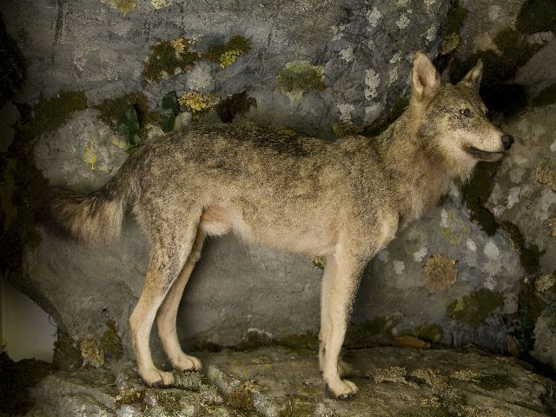
MUSEO NATURALISTICO DEL GIOTTO ULIVI
Presentazione a cura di
Renato Goti e Stefano Nardoni
Notes:
Questa presentazione vuole far conoscere, specialmente ai ragazzi della scuola primaria, alcune specie animali presenti sul nostro territorio, mammiferi, uccelli, insetti, che spesso vediamo ma non sappiamo riconoscere, in alcuni casi è presente anche un file audio che ne rappresenta il modo di comunicare (verso).
Sono stati ricostruiti i vari ambienti naturali ed attraverso le schede presenti possiamo imparare le loro abitudini, come vivono, come si riproducono, cosa mangiano ecc.
Resta ben inteso che il miglior modo di osservare gli animali è nel proprio ambiente naturale
all’aria aperta, mentre si muovono e vivono la propria vita.
Le schede relative agli animali, sono state trascritte da enciclopedie online e siti specializzati, in particolare dal sito www.animalieanimali.it.
Molti dei file audio degli uccelli sono stati estratti dal sito www.scricciolo.com

Slide 2
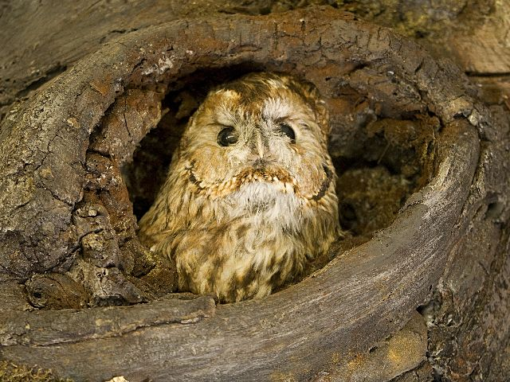
allocco
allocco (Strix aluco)
Notes:
CARATTERISTICHE:
l'allocco possiede un corpo massiccio della lunghezza di 36-46 cm. Ha una testa grande, rotonda ed appiattita frontalmente con le piume disposte a formare dei dischi facciali di colore bruno-grigio (per amplificare i suoni) e con al centro grossi occhi scuri. Non presenta i ciuffi auricolari (come il gufo reale e comune).
Il piumaggio superiormente varia dal fulvo al grigio, mentre inferiormente appare bruno fulvo con delle grosse striature scure.
Alcune caratteristiche di adattamento alla vita notturna, sono comuni a tutti gli Strigiformi (il gufo reale, il gufo comune, l’allocco, la civetta, il barbagianni, l’assiolo e il gufo di palude). Innanzitutto questo adattamento si riflette nell’enfatizzazione della vista, dell’udito e nella specializzazione di un volo silenzioso. L’ottima vista, grazie ai grandi occhi posti in posizione frontale, è associata ad una elevata mobilità del collo, che permette di muovere il capo in direzione orizzontale e verticale, ruotandolo anche di 270°. Questa mobilità compensa l’incapacità di ruotare gli occhi, e le movenze del capo permettono di assumere informazioni sulla posizione di un oggetto, variando il cosiddetto punto di osservazione. L’udito è intensificato dalle penne disposte a disco (dischi facciali) attorno agli occhi che fanno apparire la faccia dell’animale piatta e che, coprendo le aperture (orifizi) auricolari, convoglia le onde sonore verso l’orecchio. Il barbagianni e il gufo comune presentano un lembo di pelle che copre l’orifizio auricolare, bordato di piccole penne rigide.
Altro fondamentale adattamento è la capacità di volare in assoluto silenzio grazie alle piume soffici e vellutate, e all’estremità sfrangiata (simili ai denti di un pettine) delle penne delle ali, che garantisce una minore resistenza all’aria. Tutti questi adattamenti consentono di giungere sulla preda improvvisamente,giocando tutto sull’effetto sorpresa.
Altra caratteristica che accomuna gli Strigiformi è la capacità di ingurgitare, nella maggioranza dei casi, le prede intere. Le parti molli vengono digerite, mentre le parti dure (unghie, ossa, peli, piume, denti e la parte esterna degli insetti) vengono espulse sottoforma di pallottole allungate, dette borre.
VITA ED ABITUDINI:
L'allocco nidifica nei buchi degli alberi, nei vecchi nidi abbandonati da altri uccelli e, occasionalmente, in alcuni fabbricati. Tra febbraio e marzo sono deposte 2-6 uova bianche. Dopo una cova di circa un mese, nascono i pulcini ciechi, sordi e ricoperti da una fitta lanugine biancastra. Come si verifica in altri rapaci notturni, la femmina trascorre il tempo con i giovani, mentre il maschio assicura il cibo per tutta la famiglia. I piccoli progressivamente imparano a mangiare dapprima il cibo sminuzzato dai genitori, via via pezzi più grossi, sino ad ingurgitare le prede intere come gli adulti. I piccoli iniziano a lasciare il nido verso le 4-5 settimane, talvolta senza essere in grado di volare. I giovani alla ricerca di un proprio territorio possono compiere spostamenti di anche 100 km dalla zona natale.
La dieta dell'allocco è molto varia. Essa comprende piccoli mammiferi (terricoli ed arboricoli), uccelli (es. colombi e merli) e anfibi. Tale adattabilità ha permesso a questo rapace di colonizzare svariati ambienti, anche antropizzati. A differenza di altri rapaci notturni (es. il barbagianni), l’allocco è in grado di cacciare anche in aree boscate.
DOVE E’ POSSIBILE INCONTRARE:
L'allocco necessita di aree semi-aperte o comunque con qualche albero, anche in aree urbane. E' diffuso in Europa (esclusa l’Irlanda) dalla Penisola Iberica sino a sud della Scandinavia, in Africa settentrionale, in Cina, in Corea.
CURIOSITA’:
L’udito dell’allocco è eccezionale, tanto da permettergli di localizzare prede molto piccole, come
lombrichi e scarabei.

Slide 3
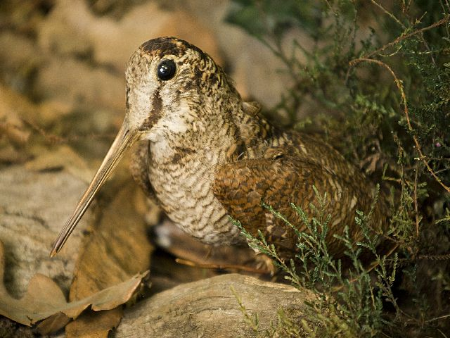
beccaccia
Notes:
Descrizione: misura fino a 34 cm. di lunghezza ed ha un piumaggio color foglia morta, con barre trasversali nere sul capo e sul collo. Gli occhi sono di grandi dimensioni e collocati molto indietro sulla testa rotonda tali da permettergli un campo visivo di quasi 360 gradi. Il becco è lungo dai 6 agli 8 cm, robusto e arrotondato all'estremità. Le zampe sono piuttosto corte e ricoperte di piumaggio sino al calcagno. L'udito è particolarmente sviluppato e le cavità auricolari sono situate anziché dietro gli occhi, come in tutti gli uccelli, sotto e un po' davanti ad essi, e sono protette dal piumaggio.
Habitat: frequenta boschi e terreni cespugliosi dove possa perforare col becco il suolo umido in cerca di prede, gradisce quindi le sconfinate foreste del settentrione e le macchie sempreverdi, soprattutto dove la vegetazione è più fitta. Evita le pinete sparse in territori sabbiosi.
Riproduzione: di solito nidifica nei boschi silenziosi e solitari, specialmente nelle radure cosparse di cespugli isolati, scavando nel terreno una piccola conca che riveste con pochi steli secchi e di muschio. La femmina vi depone solitamente 4 uova, grosse, lisce ed opache, che cova con assiduità per circa diciassette giorni non allontanandosi mai dal nido.
Alimentazione: la sua dieta comprende larve, insetti e vermi che cattura tra le foglie smosse con il lungo becco. Talvolta fruga anche tra lo sterco dei bovini.
Morfologia
Inconfondibile per le forme raccolte, il lungo becco, i grandi occhi scuri molto arretrati e i colori altamente mimetici del piumaggio (simile alle "foglie morte") la beccaccia, a partire dalla metà di ottobre, è un'ospite abituale dei vecchi boschi di latifoglie e conifere, con suoli ricchi di humus e spesse lettiere di sostanze varie in decomposizione; indispensabile è poi un'adeguata copertura cespugliosa, meglio se sempreverde. Passa gran parte della giornata sul terreno, negli angoli più tranquilli, ove possa reperire lombrichi, molluschi, insetti e larve, che raccoglie rivoltando le foglie ad una ad una o infilando il lungo becco "sensitivo" nel suolo molliccio.
In marzo, a volte prima, i maschi spinti dagli stimoli riproduttivi, compiono, soprattutto al crepuscolo, voli lenti appena al di sopra della chioma degli alberi e li accompagnano con suoni ora gutturali ora acuti. Vogliono attirare l'attenzione delle femmine.
Il nido è sempre ben celato sul terreno, tra l'erba, alla base di un tronco o di un cespuglio e contiene generalmente 4 uova lucenti, molto variabili nel colorito di fondo, ma quasi sempre pesantemente macchiate; schiudono dopo un'incubazione di 20-22 giorni portata a termine dalla sola femmina, mentre il maschio non si prende minimamente cura della famiglia, nemmeno dei piccoli nati che sono già un miscuglio di calde tinte brune, rugginose e fulve. La madre invece ha tanta cura di loro che li trasporta perfino tra le zampe in volo, per allontanarli da un pericolo o per trasferirli in zone più ricche di cibo.
In Italia è specie cacciabile ed è considerata la regina del bosco tale è la sua maestosità, la difficoltà nella cattura e la squisitezza delle carni. In passato ne era autorizzata la caccia anche all'alba ed al tramonto, la cosiddetta posta, durante gli spostamenti per i luoghi di pastura. Oggi tale pratica, detta la posta infame, è proibita poiché in quelle occasioni la beccaccia risulta essere particolarmente vulnerabile per il volo troppo regolare e quasi "a farfalla" a differenza di quando invece viene "cercata" e insidiata con il cane da ferma. È qui che essa usa tutta la sua abilità mettendo in atto varie tecniche per nascondersi all'olfatto del cane e, quando costretta ad involarsi, riesce a rendersi quasi imprendibile al cacciatore utilizzando le sue grandi doti di volo veloce e zigzagante.

Slide 4
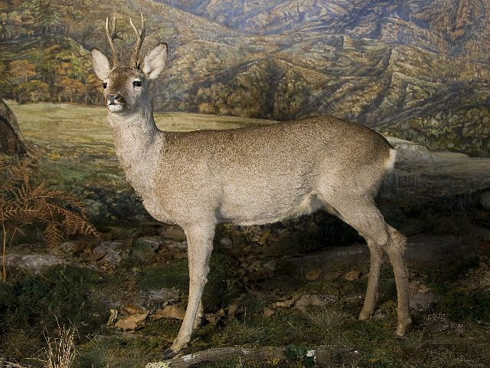
capriolo
Notes:
CARATTERISTICHE:
La ridotta dimensione del corpo e la piccola testa consentono al capriolo di muoversi agilmente nel sottobosco. La lunghezza testa-corpo è di 95-135 cm e, alla spalla, è alto circa 60-85 cm. Il peso è compreso tra i 15 e i 36 kg. I maschi sono provvisti di corna (palchi) che cadono durante
l’autunno e ricrescono in inverno, e possono avere sino a 3 punte.
Una particolarità del capriolo è l’assenza della coda (al massimo è presente un ciuffo di peli nella femmina). Il mantello (pelliccia) è marrone-rossastro in estate e vira verso il grigio in inverno. E’ possibile distinguere i due sessi, in qualsiasi stagione, osservando la macchia bianca (specchio perianale) posta posteriormente: il maschio, infatti, presenta uno specchio a forma di fagiolo, mentre quello della femmina è a forma di cuore. I piccoli, nei primi due mesi, hanno il mantello marrone a macchie bianche.
VITA ED ABITUDINI:
Il capriolo è un animale poco sociale, solitario e territoriale e, nel periodo invernale, s’aggrega in piccoli gruppi.
Il maschio s’avvia alla fase territoriale all’inizio della primavera marcando con i propri odori il suolo, gli arbusti e i rami, cercando così di intimorire eventuali rivali; questa fase termina in estate con il periodo degli amori, durante il quale il maschio s’accoppia con tutte le femmine che attraversano il suo territorio. Esso insegue la femmina sino al momento dell’accoppiamento. La fecondazione a luogo a luglio e, successivamente ad un iniziale sviluppo dell’uovo fecondato, si verifica un’interruzione della crescita, per riprendere a gennaio:
quest’evoluzione permette ai piccoli di nascere nella tarda primavera-inizio estate, che è il periodo più favorevole per la disponibilità di cibo e per le condizioni climatiche.
La femmina diventa territoriale in prossimità del parto. Spesso nascono 2 piccoli (1-3) che, per le prime settimane di vita, non emettono alcun odore o suono e rimangono immobili, alzandosi solo per essere allattati. Il mantello marrone a macchie bianche, la completa immobilità, l’assenza di odore e la mancanza quasi totale di vocalizzazioni sono una strategia contro i predatori (strategia antipredatoria), che permette al caprioletto di sopravvivere alle prime e critiche settimane. E’ fondamentale ricordare che, nonostante la tentazione possa essere forte, non dobbiamo mai toccare un piccolo capriolo, perché se la madre percepisce il nostro odore sul figlio lo abbandona.
Nel periodo invernale si creano dei piccoli gruppi (3-5 individui) costituiti dalla femmina con prole, dal maschio adulto e/o giovane e dalla femmina “sottile” (ossia che non ha ancora partorito).
Il capriolo (come ad esempio il cervo, il daino, lo stambecco ed il camoscio) è un ruminante: ossia mastica e deglutisce una prima volta il vegetale, e lo digerisce parzialmente, poi il cibo ritorna alla bocca dove è nuovamente masticato ed infine lo mangia definitivamente. Esso predilige cibi ricchi e digeribili (germogli, tenere erbe, frutti di bosco).
DOVE E’ POSSIBILE INCONTRARE IL CAPRIOLO:
Quest’animale si è adattato ad ambienti molto diversi in Europa (esclusi l’Irlanda e la
Scandinavia del nord) e in Asia. Originariamente era un animale di foresta, che si è poi adattato anche alle ampie aree agricole, permettendo di distinguere il capriolo “di pianura” (che forma aggregazioni anche di un centinaio d’individui) da quello “di foresta” (che forma piccoli gruppi).
CURIOSITA’:
Talvolta, camminando nel bosco, si può avere l’impressione che un cane stia abbaiando. Si potrebbe in realtà trattare di un capriolo che, disturbato dalla nostra presenza o da un altro animale, emette un suono rauco simile all’abbaio di un cane.

Slide 5
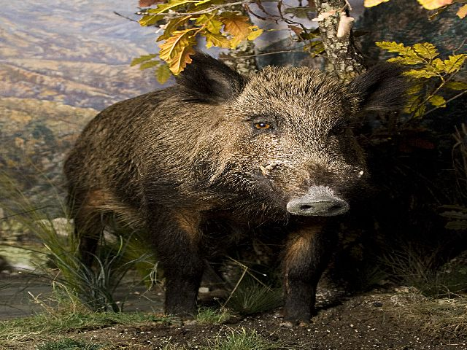
cinghiale
Notes:
CARATTERISTICHE:
Il cinghiale è un animale dal corpo massiccio, capo allungato, collo corto, tronco sviluppato più anteriormente che posteriormente e zampe particolarmente corte. Il peso varia molto con la razza geografica oscillando dai 60 kg sino a qualche centinaio. Il maschio e la femmina possiedono dei canini (difese) molto sviluppati, ma solo nel maschio sono particolarmente evidenti. La pelle è dura e la pelliccia è costituita da setole e da uno strato di pelo lanoso. Il colore varia dal grigio al giallo, al marrone chiaro e scuro e, talvolta, al nero. I giovani, sino ai 4 mesi, presentano delle caratteristiche striature longitudinali marroni su fondo crema; gradualmente poi la loro pelliccia vira al bruno-rosso.
VITA ED ABITUDINI:
I cinghiali, ad eccezione dei maschi adulti, sono animali sociali. Il gruppo più piccolo è costituito dalla scrofa (femmina di cinghiale) e dai suoi figli. I maschi di 10-12 mesi sono allontanati dalla stessa madre, mentre le femmine rimangono con il gruppo originario. La scrofa più anziana è l’elemento dominante della struttura gerarchica. L’ordine gerarchico all’interno del gruppo è rigido, e nessun estraneo ne può far parte. Il periodo riproduttivo rappresenta l’eccezione, nel momento in cui il maschio si unisce al gruppo.
Gli accoppiamenti avvengono principalmente tra dicembre e gennaio e, dopo una gestazione di circa 115 giorni, tra aprile e giugno avvengono i parti. Nascono da 1 a 11 piccoli in grado, dopo pochi giorni, di seguire la madre.
Il cinghiale è un onnivoro, ossia è in grado di mangiare ogni cosa, o quasi. Evidentemente si adatta a ciò che la stagione offre: principalmente si nutre di vegetali (erbacee, radici, bulbi, ghiande, castagne e frutti del faggio, dette faggiole), ma anche di invertebrati, piccoli vertebrati e carogne. Il cinghiale ha instaurato un pessimo rapporto con gli agricoltori: infatti, il suo passaggio sui coltivi lascia il segno per parecchio tempo.
DOVE E’ POSSIBILE INCONTRARE IL CINGHIALE:
Esso può vivere in qualsiasi ambiente, eccetto il deserto, l’alta montagna e laddove la coltre nevose è costantemente presente. E’ distribuito in tutta l’Europa centrale e meridionale, oltre
che nell’Africa del Nord, in India e in Giappone. Attualmente si sta espandendo nel nord Europa. In Inghilterra e in Scandinavia è stato eliminato. E’ stato liberato (introdotto) in Australia e negli USA, dove si è accoppiato con i maiali domestici.
CURIOSITA’:
Mamma cinghiale è estremamente protettiva ed attenta nei confronti dei figli. Ricordiamoci di non avvicinarci mai ad una cucciolata di cinghiali, anche se in assenza della femmina: lei è sicuramente nascosta ed osserva, e se sfioriamo le sue creature giungerà su di noi come un razzo. Data la sua forza e la sua velocità, l’esperienza è assolutamente da evitare .

Slide 6
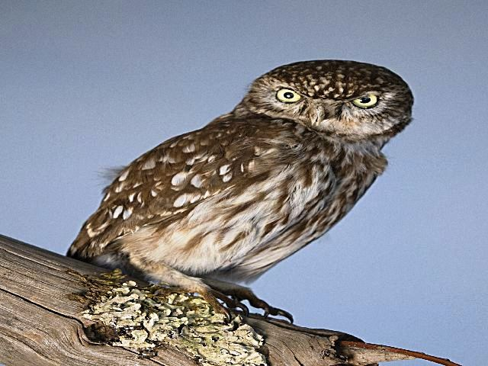
civetta
Notes:
CARATTERISTICHE:
Questo piccolo rapace notturno è talvolta osservabile anche di giorno. Presenta una testa
leggermente appiattita. Gli occhi sono gialli e i dischi facciali non sono perfettamente frontali, ma obliqui. La lunghezza varia dai 20 ai 30 cm, e l’apertura alare è di 54-60 cm. Il morbido piumaggio è variabile dal marrone-grigio al color sabbia, con delle macchie bianche.
Quando è incuriosita la civetta piega il busto in avanti, quasi a fare degli inchini: in realtà essa sta valutando la distanza dell’oggetto d’interesse.
Alcune caratteristiche di adattamento alla vita notturna, sono comuni a tutti gli Strigiformi (il gufo reale, il gufo comune, l’allocco, la civetta, il barbagianni, l’assiolo e il gufo di palude).
Innanzitutto questo adattamento si riflette nell’enfatizzazione della vista, dell’udito e nella specializzazione di un volo silenzioso. L’ottima vista, grazie ai grandi occhi posti in posizione frontale, è associata ad una elevata mobilità del collo, che permette di muovere il capo in direzione orizzontale e verticale, ruotandolo anche di 270°. Questa mobilità compensa l’incapacità di ruotare gli occhi, e le movenze del capo permettono di assumere informazioni
sulla posizione di un oggetto, variando il cosiddetto punto di osservazione. L’udito è
intensificato dalle penne disposte a disco (dischi facciali) attorno agli occhi che fanno apparire la faccia dell’animale piatta e che, coprendo le aperture (orifizi) auricolari, convoglia le onde sonore verso l’orecchio. Altro fondamentale adattamento è la capacità di volare in assoluto silenzio grazie alle piume soffici e vellutate, e all’estremità sfrangiata (simili ai denti di un pettine) delle penne delle ali, che garantisce una minore resistenza all’aria. Tutti questi adattamenti consentono di giungere sulla preda improvvisamente, giocando tutto sull’effetto sorpresa.
Altra caratteristica che accomuna gli Strigiformi è la capacità di ingurgitare, nella maggioranza dei casi, le prede intere. Le parti molli vengono digerite, mentre le parti dure (unghie, ossa, peli, piume, denti e la parte esterna degli insetti) vengono espulse sottoforma di pallottole allungate, dette borre.
VITA ED ABITUDINI:
La civetta è una specie sedentaria e i suoi eventuali spostamenti sono principalmente dovuti alla pressione negativa dell’uomo che altera e distrugge gli habitat.
L’alimentazione della civetta varia in relazione all’ambiente colonizzato, anche se predilige, in generale, gli insetti. Talvolta caccia di giorno, e in questo caso la possibilità di caccia è maggiore, includendo anche piccoli uccelli, lombrichi e anfibi.
Il periodo riproduttivo inizia a marzo con un intenso scambio di messaggi sonori tra maschio e femmina. Il nido è posizionato nelle cavità degli alberi, tra le zolle, su vecchi fabbricati o su camini non utilizzati. Le uova, bianchissime, variano da 3 a 7 e sono covate dalla femmina per circa un mese. Sino al 4°-5° mese di vita i pulli sono alimentati e curati dai genitori e successivamente prendono il volo. Ci vorrà ancora un mese perché i giovani siano indipendenti.
I giovani a questo punto si disperdono cercando dei nuovi territori, generalmente si allontanano di circa 50 km dal luogo natale, anche se alcuni si sono allontanati di 200-600 km.
DOVE E’ POSSIBILE INCONTRARE LA CIVETTA:
E’ presente nelle campagne e in zone rurali con spazi aperti o scarsamente alberati. Talvolta frequenta anche le nostre città, anche se il suo ambiente ideale è quello rurale, meglio se con un basso impiego di prodotti chimici. E’ distribuita nella Gran Bretagna centro-meridionale, in tutta l’Europa e l’Asia, il nord Africa, la costa del Mar Rosso, la Somalia e l’Eritrea. In Nuova
Zelanda è stata introdotta dall’uomo.
CURIOSITA’:
Nonostante in molti paesi il canto della civetta sia considerata una voce “cimiteriale”, in Grecia, sin dall’antichità, la civetta è simbolo di sapienza (sacro ad Atena) ed è considerata un portafortuna (tanto che oggi è raffigurata in molti souvenirs).

Slide 7
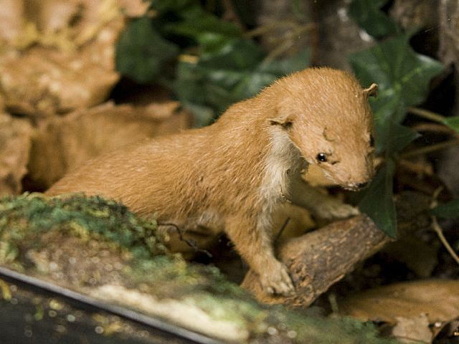
donnola
Notes:
CARATTERISTICHE:
La donnola presenta corpo allungato, arti corti e orecchie tonde. Il maschio ha una dimensione variabile tra i 15 e i 19 cm (la femmina è leggermente più piccola), la coda in entrambi i sessi è 3-5 cm, il peso varia nel maschio dai 40 ai 100 g e nella femmina oscilla dai 30 ai 60 gr.
VITA ED ABITUDINI:
Le sue piccole dimensioni le consentono un’ampia specializzazione alimentare. Le sue prede sono varie ad esempio arvicole, lepri, topi e conigli selvatici, uccelli, lucertole, insetti, vermi e carogne. Evidentemente il Mustelide si adatta alle disponibilità alimentari, anche se predilige le arvicole: la donnola, grazie alle piccole dimensioni, può inseguire il Roditore nelle sue gallerie e sotto la neve. Per cacciare utilizza tutti i suoi sensi (l’olfatto, la vista e l’udito) e in un’ora può
percorrere anche un chilometro. Per sfruttare al meglio le sue capacità sensoriali si rizza sulle zampe posteriori annusando l’aria e individuando così le migliori piste da seguire.
La donnola è un animale crepuscolare e diurno, ma nel periodo invernale è attiva anche di notte.
E’ un animale territoriale, quindi maschi e femmine utilizzano superfici distinte.
La donnola è in grado di riprodursi durante quasi tutto l’anno. Generalmente nascono 4-6 piccoli e all’età di 8 settimane sono già in grado di cacciare e catturare le prede. La maturità sessuale sopraggiunge verso i 3-4 mesi. La durata della vita della donnola è di circa un anno.
Il numero dei figli generati e, quindi, la dimensione della popolazione dipende dalla disponibilità alimentare: ad esempio in relazione ad un’esplosione di nascite di arvicole s’assiste anche ad un aumento del numero delle donnole; in carenza di cibo la donnola può ridurre la sua popolazione sino all’estinzione locale, ricolonizzando l’area non appena siano disponibili le prede.
La donnola oltre ad essere un predatore, può essere predata dalla volpe, dall’ermellino, dal gufo reale, dalla poiana e dall’aquila reale.
DOVE E’ POSSIBILE INCONTRARE LA DONNOLA:
Questo carnivoro può vivere sia in pianura sia in montagna, l’importante è che ci siano roditori a disposizione. Ricerca ambienti anche aperti, ma che abbiano a disposizione mura, siepi e cespugli. E’ presente in Europa e in Asia.
CURIOSITA’:
La donnola è il più piccolo Carnivoro esistente.

Slide 8
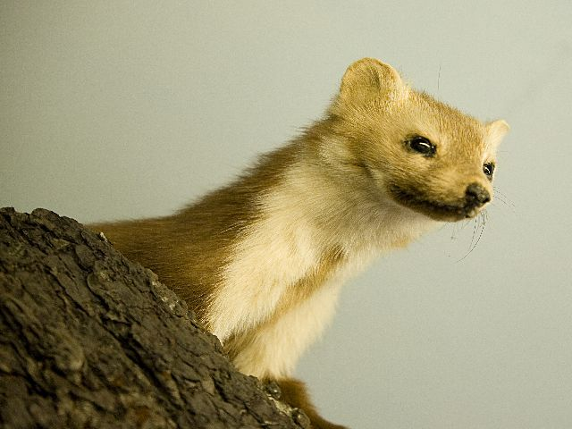
faina
Notes:
CARATTERISTICHE:
E’ un Mustelide di media taglia. Il maschio può arrivare a 2.5 kg (la femmina a 1.5 kg). La lunghezza testa-corpo oscilla tra i 40 e i 56 cm e la coda tra i 20 e i 32 cm. La pelliccia è marrone, spesso tendente al grigio, ed è presente, sotto la gola, una macchia bianca divisa in due
da una linea scura. Il naso è rosa. La pianta dei piedi non presenta peli.
Al suolo la faina può essere confusa con un altro Mustelide, la martora.
VITA ED ABITUDINI:
La faina è un animale principalmente notturno ed è in grado di arrampicarsi su piante e muri.
L’accoppiamento avviene a luglio/agosto e, come accade in altri Mustelidi, lo sviluppo
dell’uovo viene bloccato sino a gennaio, cosicché i piccoli nascono in aprile. Il parto termina con la nascita di 2-5 piccoli, che rimangono ciechi sino ai 35-38 giorni. Sono allattati sino ai 3 mesi e raggiungono la maturità sessuale a 2 anni. In natura, l’ermellino può raggiungere gli 8-10 anni.
A differenza di altri Mustelidi, la faina presenta una certa elasticità alimentare. Si nutre, infatti, di roditori, uccelli, insetti e lombrichi e, in estate, di molta frutta. La faina non caccia nelle immediate vicinanze della sua tana e, talvolta, può percorrere anche 10 km in una sola notte (soprattutto i giovani alla ricerca di una propria area).
DOVE E’ POSSIBILE INCONTRARE LA FAINA:
Originariamente quest’animale era associato ad ambienti rocciosi e può, infatti, vivere sino oltre i 2000 m d’altitudine. E’ presente nella maggior parte dei centri abitati ed utilizza legnaie e solai per costruire il nido. La faina è originaria dell’Asia (probabilmente Medio Oriente). E’ distribuita nel Sud e nel Centro Europa e in Asia, ed è assente in tutte le isole europee.

Slide 9
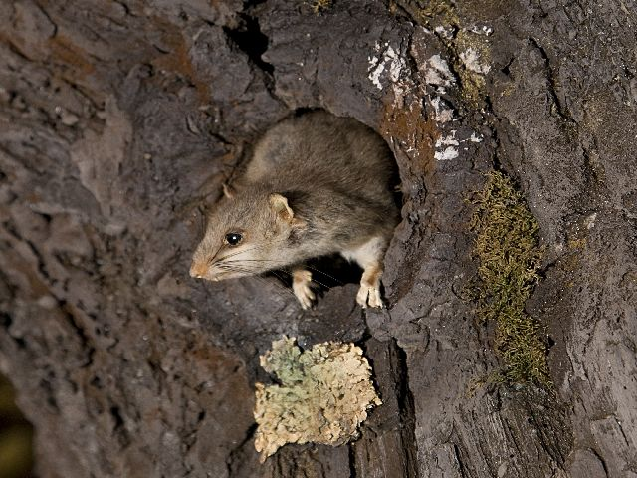
ghiro
Notes:
CARATTERISTICHE:
E’ il rappresentate più grande della famiglia dei Gliridi. Le caratteristiche più evidenti, in un corpo così piccolo (13-19 cm), sono sicuramente la coda, che misura 11-15 cm e gli occhi particolarmente grandi. Le orecchie sono piccole e arrotondate. La pelliccia appare grigiomarrone
sul dorso e grigio-argento sul ventre. Non vi sono differenze di peso tra i due sessi,
oscillando tra i 70 e i 180 gr. La femmina possiede quattro paia di mammelle (in alcuni casi 5 o 6).
VITA ED ABITUDINI:
E’ un animale notturno. Costruisce il proprio nido sferico utilizzando muschio, foglie secche e frammenti di corteccia; generalmente utilizza dei grandi alberi per posizionare il nido, altre volte approfitta delle cassette nido per uccelli o altre cavità. E’ molto attivo, di solito su alberi ed arbusti posti ad una certa altezza.
Il ghiro è un animale molto rumoroso sia quando è in attività sia quando sta riposando di
giorno (se disturbato emette degli squittii).
Questo Roditore si riproduce da maggio ad agosto, con un picco a luglio. Sembra che le
femmine partoriscano una sola volta l’anno, dopo una gestazione di circa un mese. La nidiata è costituita da 5-7 piccoli, che sono ciechi per i primi 30 giorni. Lo svezzamento avviene dopo circa un mese e mezzo-due e la maturità sessuale è raggiunta a partire dai 10 mesi. In natura sono stati osservati ghiri di 10 anni, ma in realtà solo pochi individui superano i 3 anni.
La dieta del ghiro è costituita da germogli, foglie, semi, funghi, gemme e, talvolta, insetti, lumache uova e nidiacei.
Il letargo del ghiro inizia a metà ottobre e termina a metà maggio.
DOVE E’ POSSIBILE INCONTRARE IL GHIRO:
E’ proprio delle foreste di faggio, con arbusti ed erbe alte. Frequenta anche i parchi cittadini e i frutteti (soprattutto ciliegi). E’ distribuito nelle zone boscose europee e occupa molte grandi isole del Mediterraneo.
CURIOSITA’:
In condizioni di pericolo la postura di allarme consiste nel mantenere il corpo eretto,
nell’emettere un ronzio che ricorda il rumore di un alveare e, contemporaneamente, nel battere le zampe anteriori, come un applauso.

Slide 10
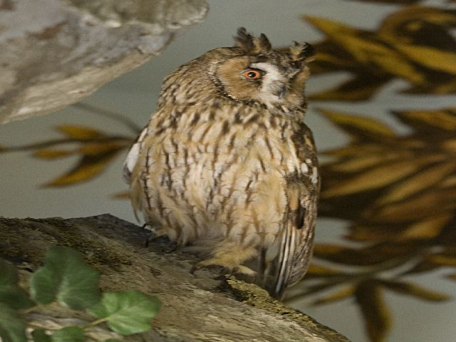
gufo comune
Notes:
Descrizione: è uno dei rapaci più rappresentativi (insieme alla civetta) della ornitofauna notturna.
Testa, collo e parti superiori delle ali hanno una colorazione fulvo-marroncino con macchiettature più scure che rendono nel complesso il piumaggio molto mimetico. Le parti inferiori e i fianchi variano da sfumature giallo-ocra al castano chiaro con strie e barre nerastre: contrastano notevolmente con le parti dorsali più scure. Di notte è possibile distinguere un Gufo comune in volo proprio dal candore della parte inferiore delle ali (apertura alare 84 -95 cm) in cui sono evidenti delle semilune carpali nere. I due sessi sono simili. Come tutti i rapaci notturni, il Gufo comune ha gli occhi in posizione frontale all’interno di due dischi facciali divisi da un “V” centrale, bordata di bianco, che separa i due occhi giallo-arancioni. Evidenti sono due ciuffetti auricolari: insieme di piccole piume sulla sommità del capo che cambiano posizione (ritte o più o meno abbassate) in base agli "stati d’animo" del rapace.
Habitat: frequenta zone boscose (spesso pinete) intervallate da radure o aree coltivate aperte. Frequenta nelle ore notturne campi coltivati e praterie (area trofica) e passa le ore diurne mimetizzandosi nel fitto della vegetazione arborea. Spesso è facile osservarlo ai margini di una strada posato su cartelli stradali o bassi muretti, pronto a lanciarsi rapido e silente su una nuova preda.
Riproduzione: nidifica su alberi in nidi di altri uccelli, occasionalmente su terreno. Depone da marzo a maggio. Covata di 3-5 uova (1-6). Intervallo di deposizione 2 giorni. Incubazione di 25-30 giorni, svolta generalmente dalla femmina. Giovani indipendenti a circa 60 giorni. Età della prima nidificazione 1 anno. Produttività 1-3.
Alimentazione: prevalentemente piccoli roditori, arvicole microtinae in particolare. Secondariamente uccelli, mediamente delle dimensioni di un passero. Occasionalmente pipistrelli, rettili, anfibi.
Caccia: particolarmente protetto.
Legge 11 Febbraio 1992 n.157 Norme per la protezione della fauna selvatica omeoterma e per il prelievo venatorio.
Morfologia
Sedentaria per gran parte dell'anno, questa specie fa registrare erratismi anche cospicui o veri movimenti migratori durante l'inverno, condizionati verosimilmente dalla difficoltà di reperire cibo nelle contrade abituali; in alcune zone ricche di prede sono stati osservati in tali frangenti assembramenti anche di varie decine di individui. A differenza del più eclettico allocco, questo gufo fa dipendere la propria alimentazione in maniera vincolante dalle disponibilità locali di micromammiferi (soprattutto arvicole e topi campagnoli), che solo parzialmente può integrare, nei mesi invernali, con qualche uccello passeraceo di modeste dimensioni.
Il gufo comune, facilmente riconoscibile per la presenza di prominenti ciuffetti auricolari, tenuti ben eretti quando è posato, l'iride vivacemente colorata di giallo-arancio, simile a un gufo reale in formato ridotto, mostra abitudini prevalentemente notturne e vive in distretti boscosi di varia composizione, a coni-ere come a foglia caduca, pianeggianti o montani, purché provvisti di ampie radure o di terreni circostanti aperti e coltivati in cui cacciare le sue prede preferite. In questi ultimi anni è stato trovato nidificante in varie zone della Pianura Padana (settori occidentali in particolare), lungo filari alberati e boschetti fiancheggianti fiumi, campi coltivati o presso risaie. Fattore importante per la sua affermazione, soprattutto in queste situazioni ambientali, è la presenza di numerose coppie di cornacchie e gazze, di cui può utilizzare i vecchi nidi per deporre le uova e allevare la prole.
A differenza di altri rapaci notturni, il gufo comune non sceglie cavità naturali (rocciose o di vecchi tronchi d'albero) per nidificare, ma sfrutta nidi a cielo aperto di corvidi (occasionalmente, presso garzaie, anche di ardeidi), ad altezze variabili tra i 3 e i 10 metri dal suolo. Recentemente sono stati accertati in Italia anche due casi di nidificazione direttamente sul terreno, fra erbe e bassi cespugli, evento considerato eccezionale o raro anche nel resto d'Europa, soprattutto alle nostre latitudini.
Il periodo riproduttivo inizia ai primi di marzo o in aprile, preceduto e accompagnato nelle sue fasi iniziali da una moderata attività di "canto"; la voce di questo strigide è un profondo ululato, di timbro grave, emesso in prevalenza dal maschio.
Viene deposta normalmente una sola covata annua, composta di 4-5 (2-9) uova bianche che schiudono dopo circa 4 settimane d'incubazione, portata a termine dalla sola femmina. I piccoli, rivestiti alla nascita di un candido piumino, possono apparire con lo sviluppo di mole differente e abbandonano il nido dopo 20-25 giorni, sovente prima di aver acquisito la capacità di volare, abbarbicandosi sui rami vicini, sempre sorvegliati da presso e alimentati dei genitori.

Slide 11
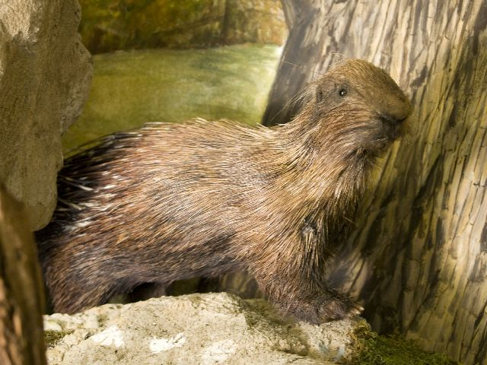
istrice
Notes:
CARATTERISTICHE:
Il corpo della nutria è massiccio e tozzo. Assomiglia al castoro anche se è leggermente più piccola. La lunghezza testa-corpo è di circa 60 cm ed il peso oscilla tra i 7 e i 9 kg. La pelliccia varia nelle tonalità chiaro scuro del marrone. La coda si distingue nettamente da quella del castoro: appare, infatti, muscolosa e cilindrica, e non appiattita come quella del castoro.
VITA ED ABITUDINI:
La nutria conduce una vita crepuscolare e notturna, sempre nelle vicinanze dell’acqua e delle zone umide. E’, infatti, un’ottima nuotatrice e tuffatrice. E’ una specie generalmente solitaria oppure vive in coppia, anche se sono state osservate delle colonie.
La tana della nutria è costituita da gallerie che terminano con una camera, e con l’entrata posta sopra il livello dell’acqua.
Raggiunta la maturità sessuale a 3-9 mesi, la nutria è in grado di riprodursi tutto l’anno. Le femmine possono partorire due volte all’anno, e, dopo una gestazione di circa 130 giorni, possono dare alla luce da 1 a 13 piccoli del peso di 100-250 gr. Subito dopo la nascita sono in grado di nuotare e di mangiare cibi solidi.
E’ una specie vegetariana, in particolar modo predilige la porzione basale delle piante
acquatiche.
DOVE E’ POSSIBILE INCONTRARE LA NUTRIA:
L’habitat di questo Roditore è rappresentato da acque stagnanti o a scorrimento lento, con climi non rigidi. La nutria è originaria dell’America meridionale, è però presente in tutta Europa
CURIOSITA’:
La nutria è presente in Europa. Questa specie alloctona (cioè non originaria di un determinato ambiente) è giunta nel vecchio continente tramite l’intervento diretto dell’uomo che l’ha importata esclusivamente per fini di lucro. E’ fondamentale comprendere che l’espansione di specie

Slide 12
lupo appeninico
Notes:
CARATTERISTICHE:
Il lupo è il più grande canide selvatico (è leggermente più grande di un pastore tedesco). La lunghezza corpo-testa, varia tra i 100-160 cm, la coda è lunga 30-50 cm e l'altezza al garrese può arrivare agli 80-90 cm. Le dimensioni corporee e il colore della pelliccia possono cambiare
notevolmente in relazione all’ambiente colonizzato: il peso può oscillare tra i 40 ed gli 80 kg e la pelliccia può variare dal bianco al grigio al bruno al fulvo. Un'evidente caratteristica del manto del lupo è una mascherina bianca all’altezza della gola, che si estende ai lati del muso e delle guance. Gli occhi sono in genere di colore giallo dorato o ambrato, ed hanno un taglio più obliquo rispetto a quelli di un cane.
VITA ED ABITUDINI:
Il lupo è una specie estremamente sociale. Vive in branchi sino a qualche decina d’individui. La dimensione del branco dipende sia da fattori sociali sia ecologici: laddove le prede sono molto grandi è indispensabile la cooperazione di più individui e, date le dimensioni dell’animale predato, saranno soddisfatte le esigenze alimentari del gruppo; al contrario quando le prede sono di piccole dimensioni, necessariamente anche i branchi saranno contenuti. Talvolta si possono incontrare individui solitari. Il branco ha un’evidente gerarchia sociale, dominato da un maschio e da una femmina detti “individui alfa” (fra l’altro l’unica coppia ad accoppiarsi); tutti gli altri componenti rivestono posizioni gerarchiche inferiori (beta, gamma, ecc.), i vecchi e i malati sono mantenuti ai margini del gruppo, ed i giovani (circa sino al secondo anno) sono esclusi dalla gerarchia del gruppo. Parallelamente alla complessa vita sociale troviamo anche un
sistema di comunicazione particolarmente elaborato rappresentato da segnali visivi, olfattivi e acustici.
I lupi si riproducono in inverno, e dopo circa due mesi la femmina partorisce nella tana 3-7 piccoli, che allatta per 8-10 settimane. Generalmente i giovani abbandonano il gruppo familiare dopo circa un anno e mezzo alla ricerca di un proprio territorio, percorrendo talvolta centinaia di chilometri (fenomeno della dispersione).
Il lupo può effettuare degli spostamenti quotidiani notevoli, sino a 50 km.
La dieta del lupo è costituita principalmente da mammiferi: dai più piccoli sino ai grossi erbivori come il cervo, la renna o l’alce; talvolta si nutre di carogne o di vegetali.
DOVE E’ POSSIBILE INCONTRARE IL LUPO:
L’habitat è molto vario dal livello del mare sino ai limiti superiori della foresta. Un tempo la distribuzione mondiale del lupo era particolarmente estesa. Attualmente molte popolazioni sono scomparse (ad esempio in Giappone) o regredite (ad esempio in Europa occidentale). Le principali cause sono state la persecuzione da parte dell’uomo e le attività umane, con le relative modificazioni ambientali (distruzione delle foreste, insediamenti umani). Fortunatamente le diverse popolazioni a livello mondiale, ed anche europeo, presentano evidenti segni di ripresa.
CURIOSITA’:
La femmina, durante l'allattamento dei piccoli, rimane nella tana e sono gli altri componenti del branco a garantire il suo sostentamento e nutrimento.

Slide 13
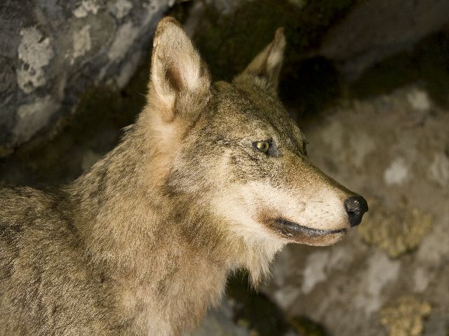
lupo particolare testa
Notes:
Particolare della testa

Slide 14
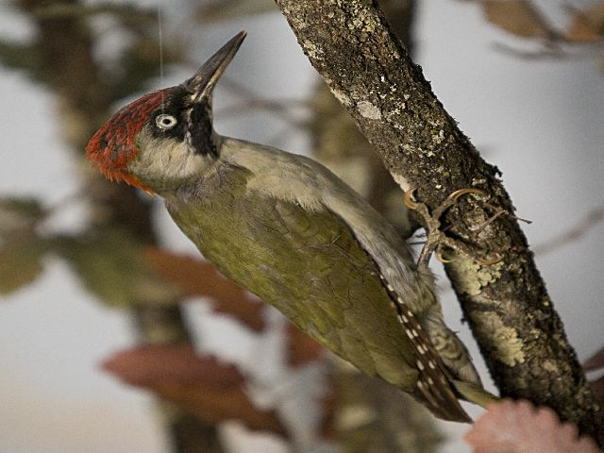
picchio verde
Notes:
E’ il più conosciuto tra i picchi europei, appartiene all’Ordine dei Piciformes, Famiglia Picidae. Nel nostro paese è SEDENTARIO e NIDIFICANTE.
Nei picchi è caratteristica la lunga lingua vischiosa che può essere estroflessa fino a diversi centimetri di distanza, è appiccicosa ed è provvista sulla punta di piccoli arpioncini nei quali le larve e le pupe restano impigliate. A riposo la lingua è arrotolata in un astuccio interno situato dietro l’occhio.
IDENTIFICAZIONE: il picchio verde ha le parti superiori verde scuro, il groppone e il basso dorso gialli e le parti inferiori verde-grigio chiaro. L’apice della testa è di colore rosso, la faccia è nera e dal becco partono 2 strisce nere verso la nuca, rosse all’interno nel maschio.
DISTRIBUZIONE: in Italia il picchio verde è presente in tutte le regioni continentali, incerto in Sicilia.
HABITAT: vive in boschi, boschetti e luoghi alberati, con tutte le esposizioni, in zone umide e secche, appartate e frequentate. Preferisce le zone alberate discontinue, alternate da zone coltivate.
RIPRODUZIONE-NIDIFICAZIONE: nel periodo riproduttivo il maschio emette una caratteristica risata forte e squillante che lo rende il più conosciuto tra i picchi europei. Tambureggia meno del picchio rosso maggiore. Nidifica in cavità di tronchi o grossi rami di alberi. L’ingresso variamente orientato è di solito in posizione riparata nella parte medio-alta del tronco. La cavità, costruita dalla coppia, ma prevalentemente dal maschio, ha l’ingresso perfettamente tondo seguito da una camera profonda e verticale. Le uova vengono covate sul fondo, ricoperto di frammenti di legno. Le uova (5-7) vengono deposte dai primi di aprile a fine giugno. La cova dura 17-19 giorni e viene svolta dalla coppia, a turno.
VOLO: il suo volo è caratteristicamente ondulato, con lunghe pause ad ali chiuse tra un’impennata e l’altra. Al contrario del picchio rosso maggiore, scende a terra alla ricerca di formiche.
IL PICCHIO VERDE COME INDICATORE ECOLOGICO:
Il picchio verde, insieme ad altre specie di uccelli, è un indicatore biologico la cui presenza rappresenta l’equilibrio biologico del territorio in quanto è sensibile alle variazioni dei fattori ecologici determinati generalmente dall’azione dell’uomo.

Slide 15
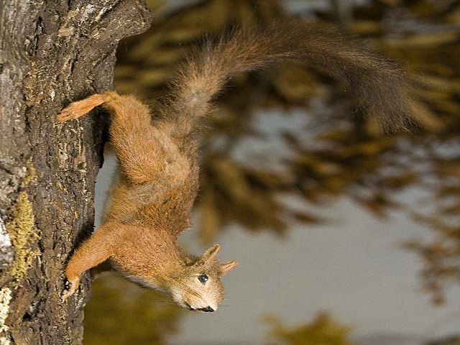
scoiattolo
Notes:
CARATTERISTICHE:
Il corpo dello scoiattolo è lungo 20-30 cm, la coda 14-24 cm e il peso è compreso dai 250 ai 500 gr. Il colore della pelliccia è molto variabile dal rossastro sino al nero e l'addome risulta sempre chiaro (bianco o crema). Presenta una lunga e folta coda a pennacchio e, nel periodo invernale,
sono evidenti dei ciuffi di pelo sulle orecchie (2.5-3.5 cm). I giovani appaiono sempre più scuri degli adulti.
Lo scoiattolo è essenzialmente arboricolo (cioè vive sugli alberi) e grazie alle vigorose zampe (quelle posteriori sono più grandi di quelle anteriori), alla mobilità delle dita (5 dita nelle zampe posteriori e 4 su quelle anteriori) e alle unghie affilate è in grado di arrampicarsi su qualsiasi tipo di tronco e di saltare agilmente da una ramo all'altro. Anche la coda ha una funzione fondamentale negli spostamenti fungendo sia da contrappeso - permettendo di mantenere un ottimo equilibrio anche sul ramo più sottile - sia da paracadute - quando l'animale, in condizione di pericolo, si lancia nel vuoto da altezze anche di una decina di metri.
VITA ED ABITUDINI:
Lo scoiattolo è attivo esclusivamente di giorno. In inverno l'attività si riduce, ma non
s'interrompe, nemmeno con le temperature più rigide. Esso trascorre i momenti di riposo su nidi che si costruisce con dei rami e delle foglie in prossimità del tronco principale.
Gli alberi hanno un ruolo fondamentale nella nutrizione dello scoiattolo. Infatti si alimenta di semi, di ghiande, di noci, di frutti, di germogli e talvolta di funghi. Raramente si nutre di uova, di nidiacei e di larve.
Lo scoiattolo è un animale territoriale e solo nel periodo degli amori il maschio si spinge nel territorio della femmina. Questo periodo inizia a febbraio e, dopo 38 giorni di gestazione, la femmina partorisce 2-5 piccoli. I nascituri sono nudi, ciechi e sordi, ma con gli artigli già robusti. I loro occhi si apriranno dopo circa 1 mese e saranno in grado di abbandonare il nido dopo circa 40 giorni. I giovani amano giocare inseguendosi rumorosamente e nascondendosi tra gli alberi, emettendo dei suoni caratteristici.
Lo scoiattolo ha numerosi nemici naturali soprattutto tra i rapaci diurni e tra alcuni Carnivori in grado di arrampicarsi tra gli alberi, quali la martora.
DOVE E’ POSSIBILE INCONTRARE LO SCOIATTOLO:
La foresta rappresenta l'habitat originario dello scoiattolo. Lo possiamo trovare sia nelle foreste di conifere (abeti, pini..) sia nelle foreste dove convivono specie diverse, assicurando in questo caso una maggior disponibilità di cibo durante tutto l'anno. Lo si può incontrare in aree montane e di pianura e nei grandi parchi cittadini. Lo scoiattolo è presente in tutti i paesi con foreste a lui adatte, ossia l'intera Europa e l'Asia settentrionale.
CURIOSITA’:
Lo scoiattolo ha l'abitudine di sotterrare il cibo, principalmente prima dell'inverno, in buche appositamente scavate. Sfortunatamente molte di queste "riserve" vengono dimenticate ed utilizzate da altri animali.

Slide 16
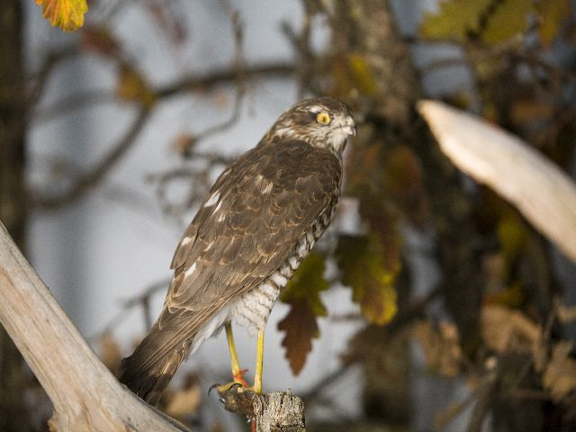
sparviero
Notes:
Lo sparviero è lungo circa 35 cm con un'apertura alare che non supera 80 cm. Le femmine sono simili ai maschi per quanto riguarda il piumaggio, ma ne differiscono per le dimensioni sensibilmente maggiori. Il becco ricurvo non è un'arma, ma uno strumento con cui il rapace spezza e sminuzza l'animale catturato.
Diffusione
E' presente in tutta l'Europa, l'Africa settentrionale ed in Asia. In Italia lo si può avvistare quasi dappertutto.
Habitat
Predilige i boschi e le foreste, specialmente di conifere.
Comportamento
E' un cacciatore solitario che sfrutta la rapidità del suo volo per catturare di sorpresa uccelli di piccole e medie dimensioni. Grazie infatti alla sua lunga coda ed alle ali compatte e arrotondate può volare a bassa quota tra le piante e compiere voli radenti per sorprendere le prede.
Oltre ad uccelli e roditori integrano la sua dieta anche gli insetti, mentre evita sempre di nutrirsi di animali già morti. Le prede catturate dalle femmine possono essere più grosse di quelle dei maschi.
Per la sua istintiva aggressività e le sue eccellenti doti nelle planate e nella rapidità di volo, in passato è stato usato nella falconeria.
Riproduzione
Tra febbraio e marzo maschi e femmine insieme costruiscono un robusto nido, preferibilmente nel fitto della vegetazione, con un diametro di circa 40 cm. La femmina depone dà 4 a 6 uova che cova per 4 settimane, senza l'aiuto del coniuge. Infatti il maschio durante l'allevamento si limita a catturare le prede per rifornire la femmina che nutre i piccoli; per tale motivo la morte di uno dei due porta inevitabilmente alla perdita della covata.
I giovani lasciano il nido a 24-30 giorni, divenendo del tutto indipendenti dopo un altro mese trascorso ancora con i genitori.

Slide 17
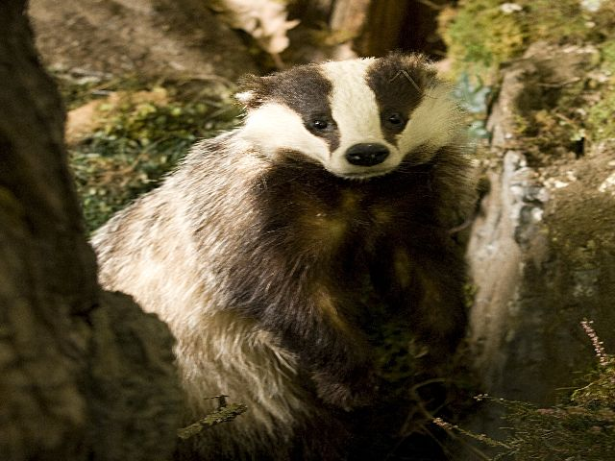
tasso
Notes:
CARATTERISTICHE:
Questo Carnivoro presenta il corpo e il muso allungati e l'aspetto tozzo. La lunghezza testa corpo varia tra i 60 e i 90 cm, mentre quella della coda varia tra i 15 e i 20 cm.
La pelliccia è grigia sul dorso e nera sul ventre; la testa presenta delle inconfondibili strisce bianche e nere.
I piedi presentano dei robusti artigli, che sulle zampe anteriori possono superare i 20 cm.
I maschi adulti possono raggiungere il peso di 11-13 kg, mentre le femmine sono sensibilmente più leggere. Il peso del tasso può variare durante l’anno anche di 2 kg, grazie al grasso accumulato nel periodo autunnale.
VITA ED ABITUDINI:
Il tasso, dopo aver trascorso l’intera giornata nella sua tana, inizia la sua attività al crepuscolo e la prolunga per tutta la notte.
La sua area di attività (detta home range) dipende dalla disponibilità di cibo e dal numero di tassi presenti nella zona. In una sola notte questo Mustelide può percorrere anche 11 km.
Durante l’inverno, quando le temperature sono particolarmente basse e la neve abbondante, il tasso cade in uno stato di torpore che si può protrarre anche per settimane.
Ogni tasso vive con il proprio nucleo familiare, e tutti insieme s’impegnano ad allontanare altre famiglie di tassi dal proprio territorio.
Il periodo riproduttivo cade in primavera, e tra gennaio e marzo la femmina partorisce circa 3 piccoli. Come osservato in altre specie animali, il periodo tra l’accoppiamento e la nascita è suddiviso in una prima fase (6-10 mesi) durante la quale si ha uno sviluppo molto lento del feto, e un secondo periodo (2 mesi) durante il quale il feto completa velocemente la maturazione.
Si ritiene che il tasso viva generalmente 4 anni, anche se qualche individuo ha eccezionalmente raggiunto i 16.
Le abitudini alimentari del tasso variano con la stagione e con l’ambiente: si nutre
principalmente di lombrichi, ciliegie, prugne, granturco e susine; talvolta, se disponibili, si alimenta di insetti, lumache, piccoli roditori, ricci, ghiande, noci e nocciole.
Il tasso scava le proprie tane nelle foreste e nelle siepi (quelle scavate sui terreni coltivati sono spesso distrutte dall’uomo). Spesso la medesima tana è utilizzata sia per partorire sia per il letargo, mentre ne vengono utilizzate altre per il riposo diurno.
DOVE E' POSSIBILE INCONTRARE IL TASSO:
Questo variopinto Mustelide è distribuito dall’Irlanda al Giappone, attraverso l’Europa e l’Asia.
CURIOSITA':
La presenza del tasso può essere anche rilevata dalla presenza di latrine. Esso, infatti, depone gli escrementi in piccole fosse, appositamente scavate, profonde sino a 15 cm.

Slide 18
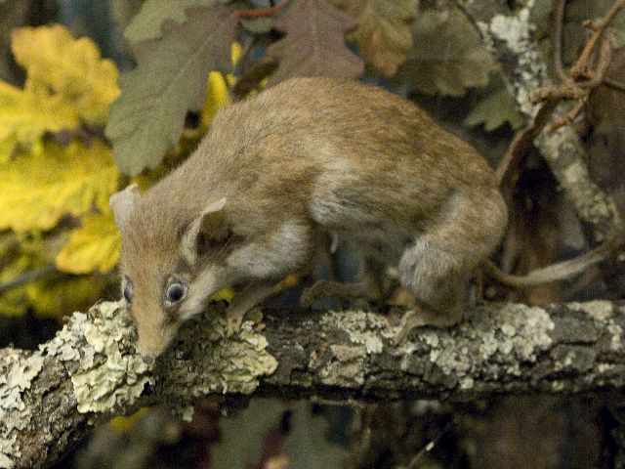
topo quercino
Notes:
Caratteristiche
Molto simile al moscardino, il quercino può raggiungere la lunghezza massima di 16-17 cm senza tener conto della coda che può misurare fino ai 12 cm. La sua pelliccia cambia colore a seconda della parte del corpo ed è grigia-rossastra sul dorso mentre è bianca sul ventre. Una caratteristica del quercino è che presenta una linea di colore scuro che parte dal muso, circonda gli occhi e continua fino alle orecchie. Infine la coda è ricoperta di peli ed è solitamente nera lungo la parte posteriore finale mentre è bianca nella parte inferiore.
Distribuzione ed habitat
E’ diffuso in tutta Europa ma è assente in Inghilterra.In Italia la specie è presente in tutta la penisola, è inoltre presente nell'isola di Lipari e sull’ Asinara. Il Quercino è solito popolare i boschi (in particolare i boschi di querce) fino ad un'altitudine massima di 2000 metri. Lo si può incontrare anche nei campi ricchi di cespugli e sui pendii soleggiati caratterizzati dalla presenza di rocce. Il quercino può inoltre trovare riparo, soprattutto al sopraggiungere dei primi freddi, nelle case rurali o nelle baite. Vive prevalentemente sui rami degli alberi.
Abitudini
E’ un animale molto agile che ama saltare e arrampicarsi sugli alberi fino ai rami più sottili. Nel periodo pre invernale il quercino scava una tana dove immagazzina il cibo e contemporaneamente ne mangia un enorme quantità, ingrassando in modo da prepararsi all'inverno. Quando questo arriva il quercino va in letargo insieme a più individui in modo da scaldarsi l'uno con l ‘altro. Quando la temperatura si alza è solito svegliarsi di tanto in tanto per mangiare le riserve di cibo accumulate.
Alimentazione
Si nutre di insetti, soprattutto di lepidotteri (sia nella forma larvale sia adulta), di uova di uccelli e di frutti selvatici. Nelle coltivazioni di frutta di tipo intensivo, il Quercino può arrecare danni, poiché è solito assaggiare grandi quantità di frutti senza consumarne interamente alcuno.
Riproduzione
Avviene circa due volte l'anno quando la femmina partorisce dai due ai sette piccoli che nascono nudi e ciechi. Il Quercino è solito costruirsi dei grandi nidi sferici ricoperti di muschio che hanno un'unica apertura verso un lato, anche se a volte preferisce non costruirli e occupare i nidi degli scoiattoli o degli uccelli.
Comportamento
Di abitudini prevalentemente notturne, questo animale cerca ricovero durante il giorno negli anfratti delle rocce o nelle cavità degli alberi; in alcuni casi riadatta vecchi nidi di scoiattoli o di uccelli, oppure costruisce piccoli nidi di forma globulare. Anche se fra i gliridi presenti in Valle
d’ Aosta è il più terragnolo, l'animale è in grado di arrampicarsi con facilità su arbusti ed alberi grazie alle callosità plantari a forma di cuscinetto che gli consentono una sicura presa. Una delle sue principali occupazioni durante la buona stagione è quella di crearsi adeguate riserve per il letargo attraverso una sovralimentazione; alla fine dell'estate, raggiunto il peso ottimale, riduce nettamente la propria attività. Va in letargo nell'autunno inoltrato, generalmente in piccoli gruppi, per risvegliarsi a partire dalla fine di febbraio o agli inizi di marzo.
Status e conservazione
In molti paesi dell'Europa centro-orientale la specie è segnalata in diminuzione. Non si dispone di informazioni certe circa lo status delle popolazioni italiane, anche se il Quercino risulta ancora relativamente comune. Qualche preoccupazione destano le popolazioni insulari, dove è segnalata una certa rarefazione.

Slide 19
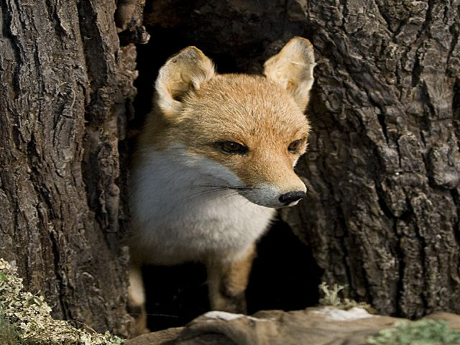
volpe
Notes:
CARATTERISTICHE:
La volpe presenta zampe relativamente corte ed una folta coda. Le dimensioni corporee variano notevolmente a seconda delle razze e degli ambienti Il maschio pesa dai 7-10 kg e la femmina è più leggera. La lunghezza testa-corpo varia dai 50 agli 80 cm, la coda misura dai 30 ai 40 cm. Il colore dominante della parte superiore del corpo è fulvo bruno tendente al rossastro; la base delle orecchie e i lati del corpo sono grigiastri, mentre le parti inferiori sono biancastre; la coda è rossastra con l’estremità bianca.
VITA ED ABITUDINI:
La volpe è un animale territoriale e solitario, anche se talvolta si riunisce in piccoli gruppi
sociali. Nonostante sia una specie crepuscolare e notturna, essa può essere attiva di giorno laddove non sia particolarmente disturbata.
Il periodo riproduttivo cade in inverno successivamente ad un corteggiamento che può durare anche 6 settimane. La femmina, dopo circa 50 giorni di gestazione, partorisce in una tana mediamente 4-5 piccoli. Lo svezzamento avviene dopo circa 8-10 settimane e in autunno i giovani lasciano i genitori alla ricerca di un nuovo territorio (fenomeno della dispersione).
L'estensione di un territorio dipende dalla disponibilità di cibo e dalle caratteristiche
dell'ambiente: generalmente più l'ambiente è favorevole minore è la superficie occupata.
L'elevata adattabilità della volpe è evidente nella dieta: può, infatti, nutrirsi di Roditori, lepri, conigli, Uccelli, Anfibi, Rettili, ma anche di alcuni Invertebrati; non sono esclusi bacche e frutti; ovviamente dato l'opportunismo non può mancare una "fonte umana" di cibo, quali rifiuti e animali domestici.
DOVE E’ POSSIBILE INCONTRARE IL VOLPE:
Essa ha colonizzato gli ambienti più diversi, come le praterie, le foreste, talvolta anche i deserti, ma anche aree estremamente antropizzate (aree agricole e alcune città). E' presente dall'Irlanda allo Stretto di Bering, in Giappone, in Cina e nelle zone settentrionali dell'India e del Vietnam.
La si trova nel Nord Africa e lungo la valle del Nilo, oltre che in Arabia. E' presente in tutta l'America del Nord (dal limite artico sino al Messico). E' inoltre ampiamente diffusa in Australia, dove è stata introdotta a fine del secolo scorso.
CURIOSITA’:
La volpe è estremamente adattabile a qualsiasi condizione ambientale, tanto che come capacità di adattamento compete solo con l’uomo e con il ratto.

Slide 20
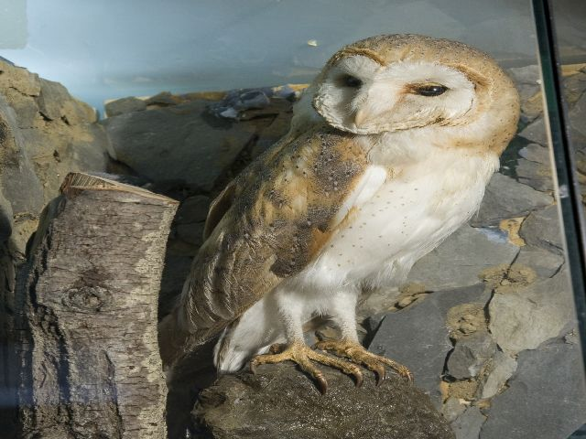
barbagianni
Notes:
CARATTERISTICHE:
E’ forse fra i rapaci notturni più noti caratterizzato da un piumaggio candido delle parti inferiori e dall’ampio disco di penne a forma di cuore sulla faccia, che racchiude il becco e gli occhi nerissimi e piccoli rispetto ad altri rapaci notturni. La sua lunghezza totale è di circa 35 cm, e l’apertura alare è di 85-93 cm.
Alcune caratteristiche di adattamento alla vita notturna, sono comuni a tutti gli Strigiformi (il gufo reale, il gufo comune, l’allocco, la civetta, il barbagianni, l’assiolo e il gufo di palude).
Innanzitutto questo adattamento si riflette nell’enfatizzazione della vista, dell’udito e nella specializzazione di un volo silenzioso. L’ottima vista, grazie ai grandi occhi posti in posizione frontale, è associata ad una elevata mobilità del collo, che permette di muovere il capo in direzione orizzontale e verticale, ruotandolo anche di 270°. Questa mobilità compensa l’incapacità di ruotare gli occhi, e le movenze del capo permettono di assumere informazioni sulla posizione di un oggetto, variando il cosiddetto punto di osservazione. L’udito è intensificato dalle penne disposte a disco (dischi facciali) attorno agli occhi che fanno apparire la faccia dell’animale piatta e che, coprendo le aperture (orifizi) auricolari, convoglia le onde sonore verso l’orecchio. Il barbagianni e il gufo comune presentano un lembo di pelle che copre l’orifizio auricolare, bordato di piccole penne rigide.
Altro fondamentale adattamento è la capacità di volare in assoluto silenzio grazie alle piume soffici e vellutate, e all’estremità sfrangiata (simili ai denti di un pettine) delle penne delle ali, che garantisce una minore resistenza all’aria. Tutti questi adattamenti consentono di giungere sulla preda improvvisamente, giocando tutto sull’effetto sorpresa.
Altra caratteristica che accomuna gli Strigiformi è la capacità di ingurgitare, nella maggioranza dei casi, le prede intere. Le parti molli vengono digerite, mentre le parti dure (unghie, ossa, peli, piume, denti e la parte esterna degli insetti) vengono espulse sottoforma di pallottole allungate, dette borre.
VITA ED ABITUDINI:
Il barbagianni conduce una vita strettamente notturna. Il maschio, per delimitare il proprio territorio, emette dei segnali vocali ripetuti e ad intervalli regolari.
Il barbagianni non conosce un periodo specifico per la riproduzione, anche l’inverno può essere favorevole, l’importante è che sia disponibile cibo. Generalmente il barbagianni non costruisce il nido, ma utilizza quello di altri uccelli o le cavità che trova negli alberi o nei sottotetti. La femmina, più grande del maschio, a partire da marzo depone da 2 a 11 uova (e più). I pulcini nascono e si sviluppano in tempi diversi. Dopo circa 3 mesi i piccoli sono indipendenti e in grado di lasciare la dimora natale, e di cercare un proprio territorio.
La sua dieta include preferibilmente micromammiferi roditori ed insettivori, ed in limitata parte piccoli uccelli, anfibi, pesci, insetti e talvolta rettili. Al termine della digestione, anche il barbagianni, come gli altri Strigidi, rigetta le borre.
DOVE E’ POSSIBILE INCONTRARE IL BARBAGIANNI:
Questo rapace è diffuso in tutti i continenti, ed è riuscito a trarre vantaggi anche da habitat altamente antropizzati, purché siano presenti coltivazioni e vecchi edifici.
CURIOSITA’:
Nella fase riproduttiva il maschio si esibisce battendo le ali tra loro come in un applauso,
indicando, in qualche modo, la posizione del nido e s’accuccia e si muove attorno. La femmina, se il maschio l’aggrada, risponde ronfando e con degli schiocchi della lingua. Nel momento in cui accetta il cibo che il maschio le offre, l’accoppiamento può avere inizio.

Slide 21
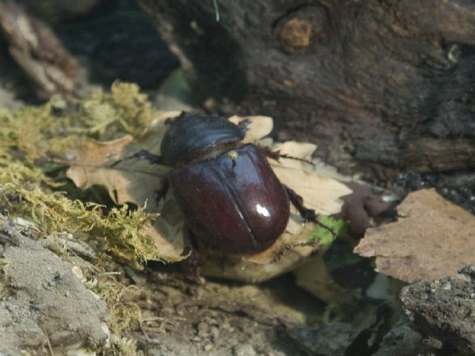
cervo volante femmina
Notes:
CARATTERISTICHE
Questo insetto è il più grande coleottero europeo. Il corpo complessivamente è suddiviso in tre porzioni: capo, torace e addome. Le antenne sono piegate a ginocchio.
Il cervo volante possiede due paia di ali: quelle del primo, le elitre, molto robuste, di consistenza coriacea e prive di nervatura; quelle del secondo sono più leggere, membranose e vengono ripiegate sotto le prime.
Ciò che particolarmente si nota in questo coleottero sono le mandibole estremamente
sviluppate, più nel maschio che nella femmina. Le mandibole rappresentano, quindi, un
carattere sessuale secondario che permette di distinguere il maschio dalla femmina.
Il maschio, incluse le mandibole, può raggiungere i 75 mm di lunghezza. La femmina è più piccola, raggiunge i 30 mm.
VITA E ABITUDINI
Le grandi mandibole del maschio non sono necessarie per trattenere il cibo, bensì sono
utilizzate per gli accesi combattimenti che avvengono durante il periodo riproduttivo, al fine di allontanare i contendenti e conquistare la femmina.
Lo sviluppo di un cervo volante necessita anche di cinque anni. Le uova sono deposte nei ceppi dei vecchi alberi, preferibilmente querce. Anche le larve posseggono delle mandibole potenti che utilizzano per scavare lunghe gallerie nel legno. Ad una certa dimensione, le larve si costruiscono una resistente celletta ed iniziano a modificarsi. In autunno il coleottero è già adulto e sverna sino a giugno. I maschi a luglio muoiono, mentre le femmine ad agosto.
Questi coleotteri, al crepuscolo e alla sera, si nutrono della linfa zuccherina che cola dai vecchi alberi, come le querce ferite o gli olmi.
DOVE E’ POSSIBILE INCONTRARE IL CERVO VOLANTE
E’ diffuso nella gran parte dell’Europa.
CURIOSITA’
I Coleotteri rappresentano l’ordine di insetti più ricco

Slide 22
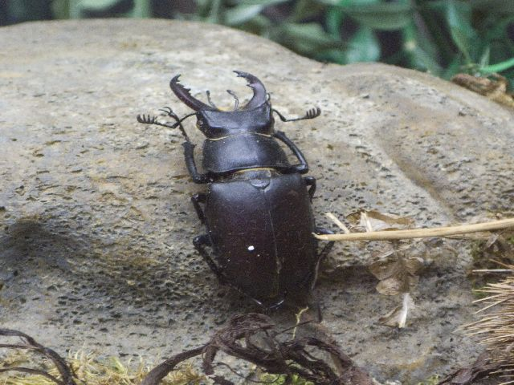
cervo volante maschio
Notes:
CARATTERISTICHE
Questo insetto è il più grande coleottero europeo. Il corpo complessivamente è suddiviso in tre porzioni: capo, torace e addome. Le antenne sono piegate a ginocchio.
Il cervo volante possiede due paia di ali: quelle del primo, le elitre, molto robuste, di consistenza coriacea e prive di nervatura; quelle del secondo sono più leggere, membranose e vengono ripiegate sotto le prime.
Ciò che particolarmente si nota in questo coleottero sono le mandibole estremamente
sviluppate, più nel maschio che nella femmina. Le mandibole rappresentano, quindi, un
carattere sessuale secondario che permette di distinguere il maschio dalla femmina.
Il maschio, incluse le mandibole, può raggiungere i 75 mm di lunghezza. La femmina è più piccola, raggiunge i 30 mm.
VITA E ABITUDINI
Le grandi mandibole del maschio non sono necessarie per trattenere il cibo, bensì sono
utilizzate per gli accesi combattimenti che avvengono durante il periodo riproduttivo, al fine di allontanare i contendenti e conquistare la femmina.
Lo sviluppo di un cervo volante necessita anche di cinque anni. Le uova sono deposte nei ceppi dei vecchi alberi, preferibilmente querce. Anche le larve posseggono delle mandibole potenti che utilizzano per scavare lunghe gallerie nel legno. Ad una certa dimensione, le larve si costruiscono una resistente celletta ed iniziano a modificarsi. In autunno il coleottero è già adulto e sverna sino a giugno. I maschi a luglio muoiono, mentre le femmine ad agosto.
Questi coleotteri, al crepuscolo e alla sera, si nutrono della linfa zuccherina che cola dai vecchi alberi, come le querce ferite o gli olmi.
DOVE E’ POSSIBILE INCONTRARE IL CERVO VOLANTE
E’ diffuso nella gran parte dell’Europa.
CURIOSITA’
I Coleotteri rappresentano l’ordine di insetti più ricco di specie e il più numeroso di tutto il regno animale (400.000 specie).

Slide 23
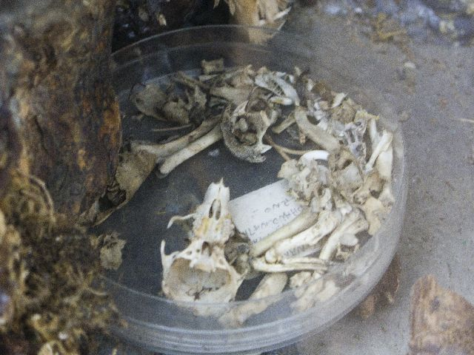
borra di barbagianni
Notes:
Dai resti della borra si può dire con certezza che il nostro barbagianni aveva ingerito un piccolo roditore.

Slide 24
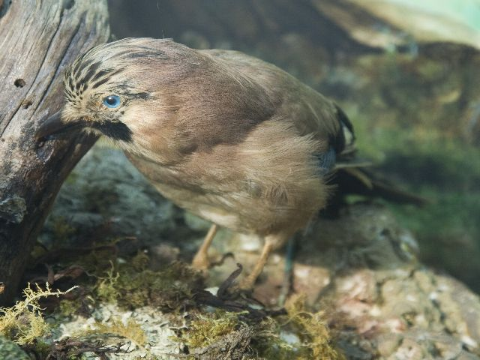
ghiandaia
Notes:
CARATTERISTICHE:
La ghiandaia è il Corvide con il piumaggio più colorato del nostro continente. La livrea è
marrone sul capo e sul dorso, con pennellate nere sul capo; la porzione più distale delle ali è nera e grigia, mentre la porzione più vicina al dorso è in parte blu con punteggiature nere e in parte marrone; le ali verso la coda, così come la coda stessa, sono in parte nere e in parte bianche.
La ghiandaia è lunga circa 35 cm e presenta un’apertura alare di 50-60 cm.
VITA ED ABITUDINI:
Sicuramente abbiamo avuto occasione di udire le aspre grida della ghiandaia nei boschi decidui, in particolare nei boschi di querce in prossimità delle campagne aperte.
Con il suo forte becco si nutre di ghiande, semi, frutti, piccoli invertebrati; non disdegna
vertebrati di piccole dimensioni e resti animali. Nella stagione riproduttiva la dieta è
rappresentata da insetti degli alberi, oltre che da ghiande e foglie di quercia. Nella gola possono essere trasportate sino a 9 ghiande (e sino a 90 pinoli). Queste sono poi nascoste sottoterra ed utilizzate durante l’inverno, quando il cibo fresco scarseggia. Le ghiandaie dimostrano un’eccezionale memoria visiva, riuscendo a scovare le ghiande nascoste a distanza di tempo, anche quando al di sopra c’è una coltre di neve di 40 cm. Tra la ghiandaia e gli alberi che producono ghiande, come la quercia, c’è un mutuo rapporto: da un lato questo uccello affida alle ghiande l’importante ruolo di riserva di cibo per affrontare l’inverno, dall’altro l’abitudine della ghiandaia di portare le ghiande in luoghi distanti e di seppellirle fornisce un importante mezzo di dispersione alla quercia.
A differenza della gazza, la ghiandaia non vive in stormi nemmeno al di fuori della stagione riproduttiva. Si possono, tuttavia, osservare aggregazioni di 3-20 individui strillanti non accoppiati.
La ghiandaia è una specie monogama: non solo la coppia dimostra fedeltà per il periodo
dell’accoppiamento, ma per tutta la vita.
La deposizione delle uova avviene all’inizio di aprile su un nido costruito tra i rami o,
raramente, utilizzando un buco sull’albero. Il nido internamente è ammorbidito con foglie, erba, peli e raramente con piume. Qui sono deposte 5-7 uova che sono incubate per 2-3 settimane. I giovani lasciano il nido dopo circa 3-4 settimane.
Solitamente questo Corvide non lascia la propria regione nel periodo invernale, ad eccezione degli spostamenti che si registrano nei paesi più nordici.
La ghiandaia è timida e spesso evita l’uomo, probabilmente perché per molto tempo è stata perseguita; velocemente però, laddove è lasciata tranquilla, si abitua alla compagnia umana.
DOVE E’ POSSIBILE INCONTRARE LA GHIANDAIA:
Questo allegro e variopinto Corvide è presente in Europa occidentale, attraverso l’Asia, il
Giappone e il Sud-Est Asiatico.
CURIOSITA’:
La ghiandaia raccoglie e depone le formiche a contatto della pelle e tra le penne. Per fare questo l’uccello si avvicina al formicaio e, abbassando il corpo e sbattendo le ali contro la superficie del formicaio, porta le formiche a contatto con il corpo. Questo comportamento, detto anting, è stato spiegato attraverso diverse ipotesi. Forse il volatile vuole approfittare di una sostanza particolare (acido formico) prodotta da un apparato addominale delle formiche, che potrebbe avere un’azione disinfestante rispetto ad alcuni parassiti presenti sul suo corpo.

Slide 25
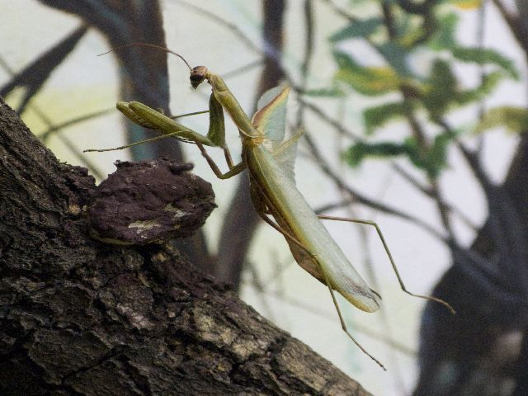
mantide religiosa
Notes:
CARATTERISTICHE
Questo insetto è inconfondibile per la forma delle zampe anteriori, allungate e perfettamente modificate per catturare le prede. Il colore della livrea è verde brillante. Sul capo, inclinato all’indietro, si osservano le antenne di lunghezza modesta, gli occhi composti, gli occhi semplici e le robuste mandibole.
Complessivamente misura 40-75 mm e la femmine è più voluminosa del maschio.
VITA ED ABITUDINI
Gli adulti si possono osservare in ambienti soleggiati, ricchi di arbusti e di erbe. La mantide è piuttosto sedentaria e durante il giorno è un’eccezionale predatrice: rimane immobile in attesa che una sprovveduta preda giunga alla giusta distanza e, con un balzo fulmineo, cattura mosche, vespe, cavallette, api, ecc.
Il corteggiamento da parte del maschio è realizzato con molte attenzioni e l’avvicinamento alla partner avviene solitamente di notte. Questo cauto comportamento è fondamentale per evitare che la femmina si cibi del maschio ancor prima dell’accoppiamento. La mantide religiosa è, infatti, cannibale e l’accoppiamento (copula) termina con l’uccisione del maschio. La femmina divora il partner ancor prima che la copula sia terminata, sembra che in questo modo l’accoppiamento sia più efficace. Inoltre, la femmina necessita di un gran quantitativo di energia
per la deposizione delle uova, e una parte è assicurata proprio dall’uccisione del maschio.
La mantide depone le uova in una struttura particolare, detta ooteca, lunga circa 4 cm, costituita da una sostanza spugnosa e leggera che protegge le uova dal freddo e dai predatori. Le uova in questo modo giungono alla fine dell’inverno e schiudono. Gli adulti invece non sopravvivono alla stagione fredda.
DOVE E’ POSSIBILE INCONTRARE LA MANTIDE RELIGIOSA
Vive nelle regioni calde dall’Europa meridionale sino alla Polonia, Asia e Africa. E’ stata
immessa in America Settentrionale e in Australia.
CURIOSITA’
Il nome mantide religiosa deriva probabilmente dalla posizione che assume l’insetto mentre attende la preda con le zampe tese in avanti.

Slide 26
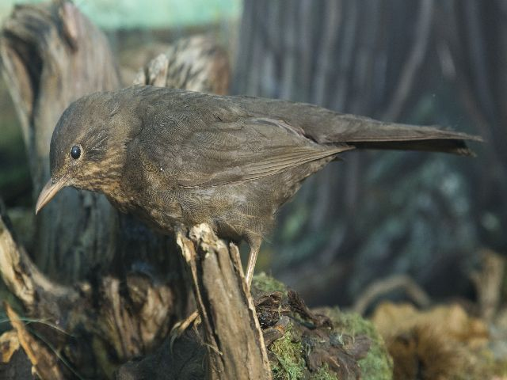
merlo femmina
Notes:
Si noti il colore molto chiaro rispetto al colore nero corvino del maschio

Slide 27
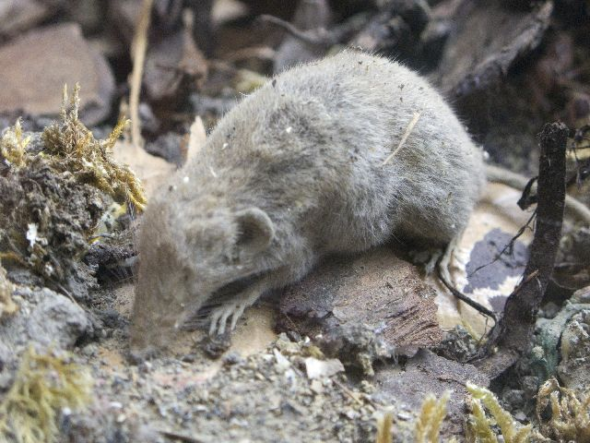
mustiolo
Notes:
Caratteri distintivi: lunghezza testa-corpo 36-52 mm; coda 24-29 mm; piede posteriore 7-8 mm; peso 1,5-2,5 g. Minuscolo, con fila dentaria di 5-6 mm; 4 unicuspidi non pigmentati (l'ultimo è quasi invisibile). Habitat: macchia mediterranea, boschi, giardini, muriccioli, terrazzamenti, generalmente in pianura. Abitudini: attivo giorno e notte. Il periodo riproduttivo è nella bella stagione, con alcune nidiate di 2-6 piccoli, nati dopo 27-28 giorni di gestazione. La durata della vita é generalmente inferiore ad un anno. E' predato in particolare da Strigiformi e da altri Insettivori e Carnivori. Status: numerosa. Distribuzione generale: Europa meridionale; Nord Africa e, in maniera discontinua, Asia (compresa Turchia, India, Malesia e Borneo); Madagascar. In Italia: in modo discontinuo tutta la penisola, Sicilia e Sardegna. In Regione: si ritiene presente in pianura e in collina. Protezione esistente: specie tutelata ai sensi della L. 11/02/1992, n. 157 e protetta dalla Convenzione di Berna (L. 5/8/1981, n. 503, in vigore per l'Italia dall'1/6/1982). Note: la sistematica delle forme africane ed orientali è tuttora incerta. Il Mustiolo è, insieme al Pipistrello-farfalla (Craseonycteris thonglongyai) recentemente scoperto in Thailandia, il mammifero più piccolo del mondo.

Slide 28
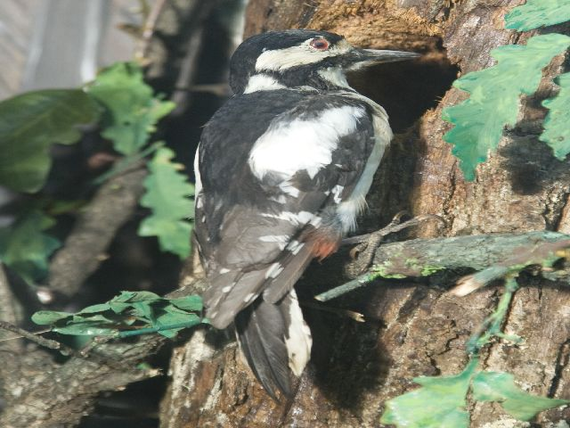
picchio rosso maggiore
Notes:
Descrizione Lungo 23 cm. ha il dorso nero con macchie bianche alle spalle, coda nera, vertice nero con macchia giallognola alla fronte e macchia rossa alla nuca (presente solo nei maschi adulti). Faccia chiara con una striscia nera attorno, parti inferiori bianche. Copritrici inferiori della coda rosse. Abitudini Nidifica nelle cavità degli alberi, depone una sola covata annua 4/7 uova che sono incubate da entrambi i genitori. Si nutre di invertebrati presenti nel legno degli alberi e anche di pinoli. Il tambureggiamento con il duro becco sugli alberi, indica anche l'occupazione del proprio territorio. Curiosità Habitat: Vive in tutta l’Europa. In Asia non manca in nessuna delle zone boscose della Siberia. Abita i boschi estesi di latifoglie e conifere, i campi alberati ed i parchi e d’inverno compare anche nei giardini. Ha una particolare predilezione per i boschi di pioppi, olmi e salici. I Picidi, più comunemente conosciuti come Picchi, raggruppano più di 200 specie di uccelli, noti per la loro capacità di arrampicarsi sui tronchi degli alberi e di scavare buchi nel legno con il becco, che è diritto, appuntito e simile a uno scalpello. Hanno, inoltre, una lunga lingua dalla punta dura a forma di lancia, che può essere estroflessa. Le dita delle zampe, munite di forti artigli, sono solitamente disposte due in avanti e due all’indietro. In alcune specie, una delle due dita posteriori è assente. La coda è rigida, con il calamo delle penne che termina in spine dure, sulle quali l’uccello sostiene il proprio peso. In genere i picchi sono animali solitari, diffusi in tutto il mondo tranne che in Australia; nidificano ovunque ci siano alberi, nelle foreste pluviali come nei parchi cittadini. Si nutrono principalmente di insetti, che individuano battendo il legno degli alberi con il becco e servendosi poi di quest’ultimo come di una piccozza per afferrarli. Gli ornitologi sanno riconoscere i diversi picchi ascontandoli tamburellare sui tronchi degli alberi. Il picchio rosso maggiore è quello che lo fa più velocemente: dai sei ai dieci colpi al secondo. Tutta la vita del picchio si sviluppa in relazione a questa attività. A cominciare dal corpo: il becco è robusto e a crescita continua, i muscoli del collo sono sviluppatissimi, due artigli delle zampe sono orientati in avanti e gli altri due indietro per favorire la presa sui tronchi, e la coda è lunga e rigida per assorbire i contraccolpi. Il picchio tamburella per richiamare un partner con il quale accoppiarsi, per cercare larve di insetti da mangiare sotto le cortecce, ma soprattutto per scavare il nido. È un’attività molto faticosa, che a seconda della durezza del legno può richiedere da cinque giorni a tre settimane. Dall’esterno, il nido appare come un foro circolare, ma all’interno contiene una comoda camera tappezzata di trucioli. Qui a maggio nascono i piccoli, che vi resteranno poco più di tre settimane, costantemente nutriti dal padre, che può tornare al nido con il cibo anche 250 volte al giorno. Nella dieta del picchio rosso maggiore rientrano soprattutto le larve degli insetti del legno, che la lingua dell’uccello raggiunge nelle loro gallerie, ma anche formiche, semi, e qualche volta uova e nidiate dei piccoli uccelli del bosco. Tutta la sua vita si svolge sugli alberi, sui quali si arrampica agilmente, spostandosi con brevi voli da un tronco all’altro. La voce è un forte “kik”, a volte ripetuto rapidamente. Il picchio rosso maggiore, lungo circa 23 cm, è nero con le parti inferiori, le spalle ed alcune zone del capo bianche. Il vertice è nero negli adulti e rosso nei giovani (che muta a novembre), le copritrici della coda sono rosse, e rossa nel maschio è anche la nuca. Vola a sbalzi e con una velocità notevole, però è poco resistente; sul terreno scende di rado, ma quando lo fa vi saltella con una certa disinvoltura. In agosto comincia a raccogliere pigne e ne fa delle riserve di cibo per i mesi invernali. Per il nido utilizza spesso le buche scavate da altri picchi altrimenti fa il nido scavando un buco nei tronchi d’albero e non lo imbottisce. L’accoppiamento avviene agli inizi della stagione primaverile, e la femmina depone da 4 a 6 uova piccole, allungate e molto fragili che cova alternandosi con il maschio per circa 16 giorni. La prole viene accudita fin quando non sia in grado di procurarsi il cibo da sola. Il Picchio rosso maggiore è molto diffuso nei boschi ticinesi, soprattutto quelli di castagno, una pianta che possiede una fibra facile da penetrare per il suo lungo e forte becco appuntito. Si tratta di un uccello molto vistoso, con pochi avversari che temono la potenza delle sue beccate. Habitat Boschi misti, parchi, giardini. Europa, Asia, Africa del nord.

Slide 29
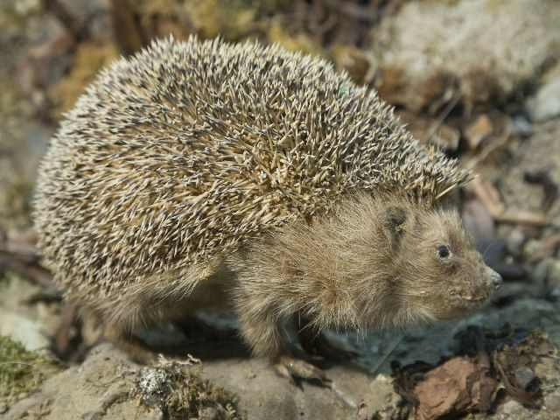
riccio
Notes:
CARATTERISTICHE:
Il riccio è un insettivoro il cui corpo misura 25-30 cm, la coda 2-3 cm, l'altezza media 12-15 cm e il peso è variabile dai 400 ai 1500 gr.
Sul dorso e sui fianchi sono evidenti numerosissimi aculei (leggeri, ma estremamente resistenti ed acuminati) lunghi 2-3 cm e dello spessore di 1 mm, di colore bruno scuro con l'estremità biancastra. Questo particolare rivestimento viene utilizzato sia a fini offensivi che difensivi. In caso di pericolo, infatti, grazie a particolari muscoli a forma di cupola posti all’altezza del dorso e del capo, il riccio può appallottolarsi e rizzare gli aculei. La corazza, nonostante l'apparenza, non è una struttura rigida e permette all'animale di assumere svariate posizioni, di superare ostacoli e di arrampicarsi (anche verticalmente).
La testa e l'addome sono ricoperti da lunghi peli rigidi di colore bruno-chiaro. Il muso è
appuntito e sempre umido. Le corte zampe e la coda sono poco visibili. Gli occhi e le orecchie sono piccoli riflettendo le abitudini notturne.
VITA ED ABITUDINI:
Il riccio è una specie crepuscolare-notturna, è estremamente elusivo e conduce una vita per lo più solitaria. Esso trascorre le ore diurne nascosto nella tana ottenuta tra le rocce o tra cumuli di legname. Nei mesi più freddi dell'anno, da ottobre ad aprile, l'insettivoro va in letargo ricavando il proprio nido in un luogo riparato e non soggetto a variazioni di temperatura.
Il riccio è un ottimo cacciatore e, pur nutrendosi preferibilmente di insetti, è in realtà un
onnivoro alimentandosi anche di vermi, chiocciole, bacche, frutti, rane, rettili, uova e nidiacei, oltre che di piccoli mammiferi e di uccelli.
Il periodo degli amori inizia ad aprile prolungandosi sino ad agosto (secondo alcuni studiosi il periodo va da maggio ad ottobre). Durante il corteggiamento, che può prolungarsi per ore, il maschio gira intorno alla femmina emettendo particolari fischi ed urtandola con la testa.
La gestazione varia dalle 4 alle 5 settimane al temine delle quali vengono alla luce 3-7 piccoli.
Essi sono sordi e ciechi, e presentano sul dorso dei deboli aculei che in breve tempo verranno sostituiti da quelli più robusti. A circa un mese dalla nascita i giovani sono indipendenti e lasciano il nido.
Nonostante l'impenetrabile corazza, il riccio può essere predato da alcuni rapaci notturni e dalla volpe. Talvolta le cause di morte non naturali possono essere importanti quanto quelle naturali: infatti, il progressivo peggioramento ambientale (ad esempio per la contaminazione da pesticidi) e il traffico veicolare nelle aree urbanizzate sono fattori di mortalità rilevanti.
DOVE E’ POSSIBILE INCONTRARE IL RICCIO:
L'habitat è rappresentato da boschi, da siepi, da campi coltivati, da radure e dalle periferie delle città. Sicuramente non predilige ambienti umidi, anche se, in caso di necessità, può diventare un buon nuotatore. Il riccio occupa l'Europa centro-occidentale, le zone costiere della Scandinavia,
la Gran Bretagna, l'Irlanda, la Russia e la Siberia. In Italia lo possiamo incontrare su tutto il territorio.
CURIOSITA’:
E’ opinione comune che il riccio sia immune al morso delle vipere, forse per la corazza
costituita da 3.500-7.000 aculei, ma c'è chi ne ha contati ben 16.000.

Slide 30
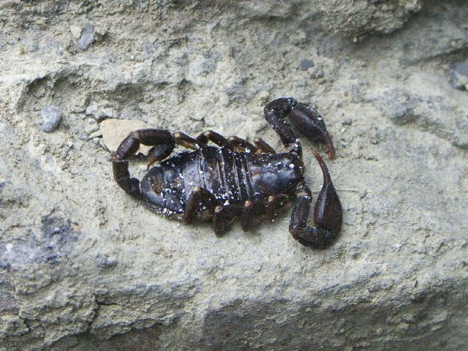
scorpione
Notes:
CARATTERISTICHE
Gli scorpioni sono un gruppo molto antico e, tra le numerose specie, la differenza della
struttura corporea è irrilevante.
Il corpo molto allungato, suddiviso in tre porzioni: quella anteriore, il prosoma, ricoperta da uno scudo dorsale unico, sulla quale si trova la bocca e le zampe; quella mediana, il mesosoma, corrispondente all’addome; la porzione posteriore, il metasoma, allungata e stretta terminante con il famoso pungiglione (aculeo velenifero). Il mesosoma e il metasoma, a differenza del prosoma, sono mobili ed articolati.
Le dimensioni dello scorpione variano moltissimo con la specie da qualche decina di millimetro sino ai 20 cm della specie africana Pandinus imperator.
VITA ED ABITUDINI
Lo scorpione ha colonizzato ambienti aridi e secchi. La forma del suo corpo, particolarmente appiattita, gli permette di scivolare con facilità sotto le pietre.
Lo scorpione è un instancabile cacciatore. La sua dieta include principalmente insetti. La preda è succhiata e le parti dure sono sputate.
Il maschio, durante la danza riproduttiva, si ancora alla compagna e rilascia sul terreno le cellule riproduttive maschili che sono poi raccolte dalla femmina. La maggior parte degli scorpioni è ovovivipara (ossia le uova si schiudono all’interno della madre), anche se alcune specie sono vivipare (i piccoli scorpioni nascono completi). Molto spesso i piccoli trascorrono il primo periodo di vita con la madre che li trasporta sul dorso.
Gli scorpioni sono immuni al proprio veleno e, alcune specie, sono pericolose anche per
l’uomo.
DOVE E’ POSSIBILE INCONTRARE LO SCORPIONE
Le 1200 specie di scorpione prediligono gli ambienti secchi ed aridi. In Italia è presente il
genere Euscorpius, con 4 specie.
CURIOSITA’
Gli scorpioni sono in grado di sopportare periodi molto lunghi di digiuno, anche di un anno.

Slide 31
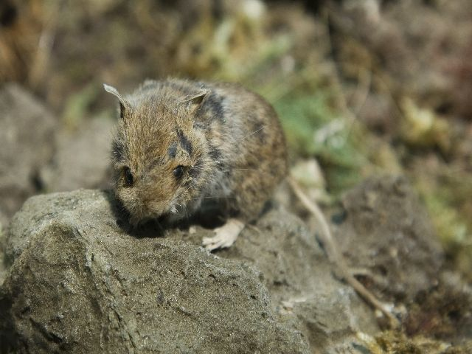
topo sevatico
Notes:
CARATTERISTICHE:
Questo piccolo Muride (testa-corpo 9-11 cm) è caratterizzato da una lunga coda (8-10 cm) fornita di anelli (120-190), da orecchie e da occhi grandi e prominenti, da un muso. I piedi posteriori (2-2.5 cm) sono più sviluppati di quelli anteriori e permettono all’animale di spostarsi a balzi. Il topo selvatico pesa 15-35 g. Il manto è grigio-marrone sul dorso e grigio chiaro sul ventre.
VITA ED ABITUDINI:
Il topo selvatico è un animale notturno, e durante la notte raramente torna alla tana. La fase di operosità si riduce nei mesi invernali, quando l’animale concentra la propria attività per qualche ora dopo il tramonto e qualche ora prima dell’alba.
Il periodo riproduttivo è compreso tra febbraio e settembre (ogni femmina si riproduce in
genere 3 volte l’anno); segue la gestazione che si prolunga per circa 3 settimane, terminando con la nascita di 5-6 piccoli completamente nudi e ciechi (gli occhi si aprono a circa 2 settimane). Il nido è costruito con foglie secche e muschio, è posto sottoterra e presenta molte entrate nascoste dai rami e dai sassi.
La dieta del topo selvatico include semi e frutti, noccioli di ciliegia e di prugna, gemme, piselli ed insetti.
Fra i predatori ricordiamo alcuni rapaci notturni, come il gufo comune, l’allocco e il
barbagianni.
DOVE E’ POSSIBILE INCONTRARE IL TOPO SELVATICO:
Questo roditore si è facilmente adattato a boschi, siepi, margini delle foreste, terreni incolti, parchi, giardini, coltivi (principalmente di patate e di barbabietole) e talvolta non rifiuta le abitazioni. Il topo selvatico ha una distribuzione piuttosto vasta: dalle isole britanniche sino alla Siberia e si estende a sud-est sino alla catena dell’Himalaia, dalla Scandinavia sino all’Africa settentrionale; è assente in Finlandia e apparentemente anche dalle vaste pianure ad est del Mar Caspio.
CURIOSITA’:
Il topo selvatico si sposta agilmente e velocemente tra i rami, qualora il percorso sia noto, in caso contrario i movimenti sono lenti e prudenti. Nel caso in cui sia minacciato, il topo selvatico cerca rifugio al suolo e non sugli alberi.

Slide 32
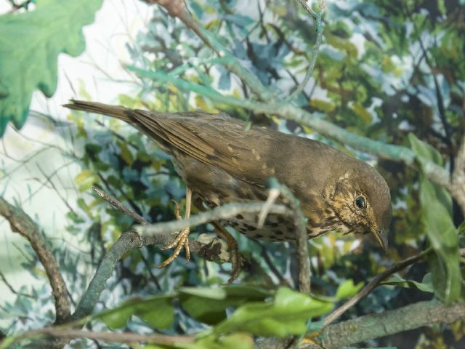
tordo bottaccio
Notes:
Il tordo bottaccio nidifica in Europa centro settentrionale. In autunno migra nelle aree di svernamento che si identificano con i paesi che si affacciano sul bacino del Mar Mediterraneo. In Italia il tordo bottaccio è una specie di doppio passo.
Caratteri distintivi
Sia nel maschio che nella femmina raggiunge un peso di 75-80 gr. Il colore del piumaggio è nella parte superiore scuro olivastro mentre il ventre è bianco ricoperto da una fitta punteggiatura brunastra.
Habitat
Frequenta boschi, macchia mediterranea oliveti, vigneti, parchi e giardini.
Biologia
E’ una specie arboricola che effettua i propri voli migratori durante la notte mentre di giorno si alimenta e si riposa. E' specie monogama e territoriale. La femmina costruisce il nido su alberi e cespugli deponendo in un ampio periodo che va da aprile ad agosto 4/5 uova che vengono covate per 13-14 giorni. I piccoli non sono subito indipendenti ma si allontanano dal nido dopo circa due settimane.
Alimentazione del Tordo Bottaccio
Si alimenta con bacche di tanti alberi spontanei, olive, uva, insetti, corbezzoli e sorbe.

Slide 33
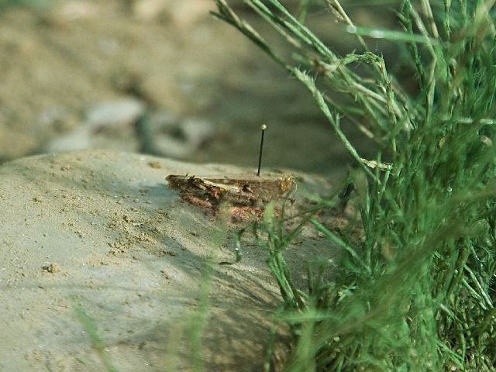
acridide
Notes:
E’ forse conosciuta come locusta
CARATTERISTICHE
Il corpo è compresso lateralmente. Il capo è grande è poco mobile. Si notano, oltre
agli occhi composti, anche gli ocelli (con funzione sensoriale).
Le mandibole sono molto sviluppate e le antenne sono piuttosto corte. L’ultimo paio di zampe è molto allungato e atto al salto.
Le ali anteriori sono coriacee e di un colore simile all’ambiente circostante. Quelle posteriori sono ampie e membranose.
E’ lunga 30-60 mm.
VITA E ABITUDINI
E’ caratterizzata da due fasi, durante le quali si presenta con forma, colore e abitudini
diverse: la fase migratrice (gregaria) e la fase sedentaria (sedentaria). In condizioni particolari di disponibilità alimentare e di clima, la fase migratrice si trasforma in sedentaria e viceversa.
Quando la disponibilità alimentare è limitata e comunque le condizioni non sono propizie, il numero degli individui è costante e tale da assicurare la disponibilità di cibo per ognuno (fase sedentaria). Quando si prolungano le condizioni favorevoli, la popolazione di locusta tende ad aumentare e parallelamente si assiste a modificazioni fisiologiche e comportamentali tendendo ad aggregarsi (fase gregaria). Questo si verifica sino a che le condizioni sono vantaggiose e, quando queste vengono meno, gli adulti si allontano alla ricerca di cibo, provocando delle vere e proprie invasioni.
Sembra che il fattore ambientale sia scatenante nel determinare il comportamento solitario o
gregario della locusta. A ciò s’aggiunge, da studi di tipo genetico, che anche la fase in cui si trova la madre direziona verso l’espressione di una fase rispetto all’altra nella giovane locusta.
In estate e in autunno abitano i campi, le radure, i boschi e le praterie.
La locusta è fitofaga, cioè si nutre di alimenti di origine vegetali, e voracissima. Proprio per le sue abitudini alimentari e per la sua insaziabilità, ha rappresentato un vero e proprio flagello per gli agricoltori dell’Europa centro-meridionale. Attorno alla sua fama si sono raccontate molte storie sulla invasione massiccia di questi insetti.
DOVE E’ POSSIBILE INCONTRARLA
in senso lato è presente in tutto il vecchio mondo. La Locusta migratoria è diffusa
nell’Europa centrale e nell’Asia Minore.
CURIOSITA’
Le invasioni di acrididi sono note sin dai tempi antichissimi, tanto da essere riportate come piaga d’Egitto nella Bibbia.

Slide 34
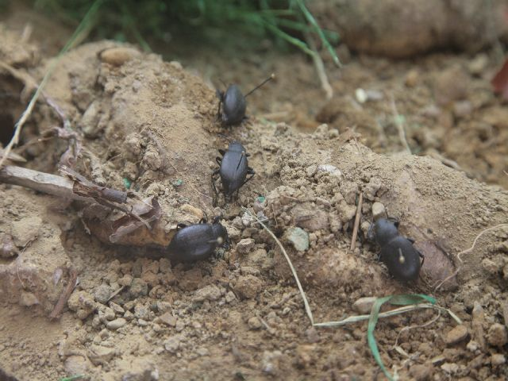
blaps
Notes:
Si tratta di una serie di specie piuttosto comuni e assai simili tra loro per aspetto e abitudini, che amano frequentare gli ambienti umidi e poco illuminati, dove si nutrono generalmente di detriti vegetali in decomposizione e muffe. Sono coleotteri caratterizzati da colori scuri (blu cupo, nero), con modesti riflessi metallici, da movimenti lenti e meccanici, nonchè dalla capacità di emettere una sostanza repellente dall'odore tipicamente sgradevole e persistente. Sono frequentatori abituali di cantine, legnaie, garages e di tutti quei luoghi dove coesistono fonti di cibo e condizioni ambientali adeguate. Intervenire e correggere questi fattori costituisce pertanto il miglior sistema per evitare di aver a che fare con questi insetti, che non devono comunque esser fonte di preoccupazione e non richiedono interventi di controllo di nessun tipo.

Slide 35
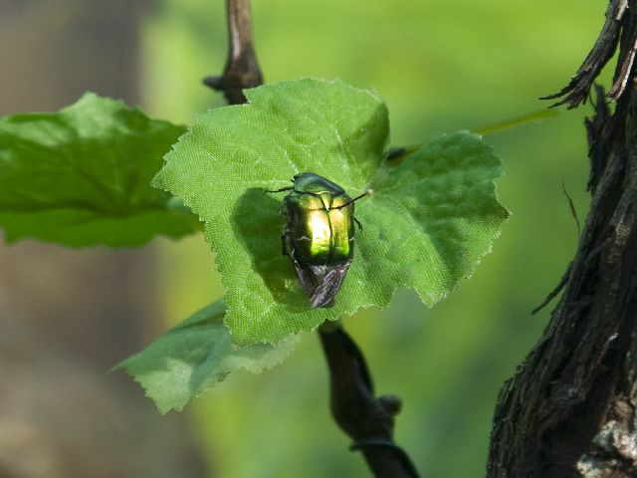
botton d’oro
Notes:
Questo coleottero, che arriva a 18 mm di lunghezza, possiede una caratteristica colorazione metallica (solitamente verde, ma può anche essere color bronzo, rame, viola, blu o grigio-nero) e presenta un segno a forma di V subito dietro la testa e molte altre piccole linee bianche e striature sul dorso. Il lato ventrale è generalmente di colore ramato, ma può presentare le stesse tonalità di colore (verde-rosso-viola-blu-nero) del lato dorsale.
Biologia Adulto
Le cetonie dorate si muovono tra erba ed altra vegetazione e sono capaci di volare, anche se in modo pesante e sgraziato. Si cibano di fogliame, boccioli, fiori e frutti di more di rovo, lamponi, fragole, albicocche e di tutta la frutta dolce. Sono inoltre attratte dalla linfa che stilla dai tronchi feriti di latifoglie.
Larva
Le larve svernano nel terreno o in tronchi marcescenti per poi risalire in superficie in primavera per trasformarsi in pupa. Dopo un paio di settimane i coleotteri adulti emergono per cibarsi per 4-6 settimane. Dopo l'accoppiamento le femmine depongono gruppi di uova (da 6 a 40) nella sostanza organica in decomposizione, nei detriti che si raccolgono negli alberi cavi, nel legno marcescente, ecc... Le larve, melolontoidi, possono impiegare da 3 a 12 mesi per completare il proprio sviluppo, a seconda del substrato nutritivo e della temperatura. Esse si possono spesso rinvenire nei tronchi morti invasi dalle formiche. Sono strettamente detritivore, e non si nutrono di radici come quelle di altri cetonini italiani quali Tropinota squalida e T. hirta. Gli adulti emergono in primavera ed in seguito possono svernare, per riprendere un'ultima volta le loro attività l'anno successivo.
Diffusione
Sono insetti molto comuni nell‘Europa centrale e meridionale e in alcune zone dell‘America, soprattutto tra i mesi di maggio e luglio (più raramente settembre) e nelle giornate soleggiate.
Curiosità
In Ciociaria l'insetto è chiamato con un termine di origine sconosciuta, Zera Mulosa o anche Zimadora. Tipico divertimento dei bambini di una volta (un po' crudo ma non violento) consisteva nel legare un filo ad una zampetta della Zera Mulosa, facendola poi volare tenendola dal filo come un aquilone. Un aneddoto virtualmente identico è riportato da Gerald Durrell, noto naturalista, che nel suo libro "La mia famiglia ed altri animali" racconta che questi insetti erano appunto venduti ai bambini

Slide 36
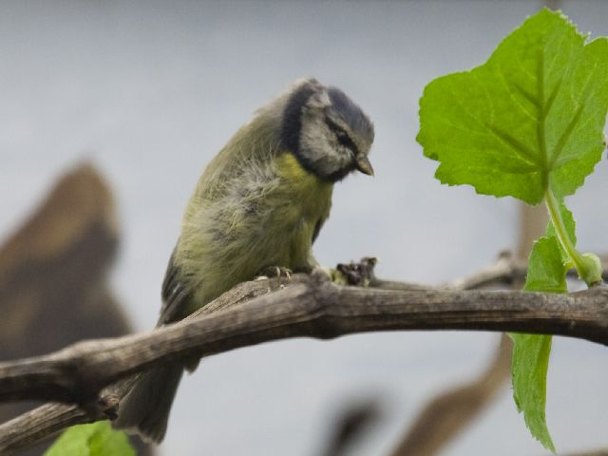
cinciarella
Notes:
CARATTERISTICHE:
La cinciarella è la più comune tra le cincie. In generale questo uccello è presenta forti e corte zampe per arrampicarsi e il becco duro a punta. Le ali sono relativamente corte e rotonde.
Questo uccellino è lungo circa 10-12 cm per 12 g di peso.
Il piumaggio è blu grigio sul dorso e giallo sul petto; dagli occhi si dirama una banda nera che contrasta con le rimanenti piume bianche e con sull’apice del capo c’è una sorta di cappello blu.
Gli studiosi si sono chiesti per molto tempo come maschi e femmine di cinciarelle potessero riconoscersi, dato che a prima vista sembrano identici. Solo qualche anno fa alcuni ornitologi (studiosi degli uccelli) inglesi e svedesi hanno scoperto che questi uccelli si inviano dei segnali sessuali invisibili: infatti, la testina azzurra differisce in “sfumature” non percepibili all’occhio umano (forti differenze di colori nello spettro dell’ultravioletto), ma estremamente evidenti tra gli uccelli.
VITA ED ABITUDINI:
E’ un uccello arboricolo che predilige i boschi di latifoglie, i giardini ed i parchi; non ama le foreste di pini ed abeti e l’alta montagna. Sugli alberi realizza delle vere e proprie acrobazie per raggiungere il cibo, grazie alle ali corte ed arrotondate e non intraprendono lunghi voli. La cinciarella è vivace e vispa e allo stesso tempo tranquilla, ad eccezione del periodo riproduttivo curante il quale può diventare aggressiva verso gli intrusi.
Il nido è costruito nelle cavità degli alberi e qui sono deposte 10-14 uova. La maggior parte dei piccoli (80 su 100) muore entro i primi sei mesi di vita: grazie alla capacità di nidificare anche tre volte in una stagione è sufficiente che un solo uccellino sopravviva per ciascuna nidiata per garantire l’avvenire della popolazione (insieme di individui appartenenti alla stessa specie).
Durante l’inverno le cinciarelle, contrariamente ad altri Passeriformi che migrano alla ricerca di terre più calde, è facilmente osservabile nei nostri giardini affaccendata in prossimità delle mangiatoie. Questi uccellini sono difficilmente impressionabili: è semplicemente un modo persopravvivere alla stagione rigida, dato che quotidianamente questo piccolo uccello deve assumere un quantitativo di cibo pari al proprio peso. Ad esempio, la cincia mora, la più piccola tra le nostre cince, trascorre il 95% della giornata alla ricerca di cibo. Nella stagione fredda la cinciarella si unisce ad altre cincie e si sposta da un giardino all’altro. Le cinciarelle, per poter sopravvivere senza dover migrare, mangiano un po’ di tutto: bacche, frutti, semi di mela e di faggio, pinoli e gemme. I semi sono talvolta bloccati con le zampe contro un supporto e aperti a colpi di becco.
Anche se facilmente osservabili, le cinciarelle sono sempre all’erta e appena qualcosa le
innervosisce con un colpo d’ali si spostano velocemente su un altro albero.
In generale le cincie non sono dei cantori eccezionali. Emettono dei canti territoriali, ma non melodiosi come ad esempio il canto dell’usignolo.
DOVE E’ POSSIBILE INCONTRARE LA CINCIARELLA:
Questo Passeriforme è diffuso in Europa, in Nord Africa e in Asia.
CURIOSITA’:
Questi piccoli uccelli hanno sviluppato svariate strategie per alimentarsi. Ad esempio in
Inghilterra le cinciarelle e le cinciallegre hanno imparato ha forare le capsule metalliche delle bottiglie di latte per berne il contenuto.

Slide 37
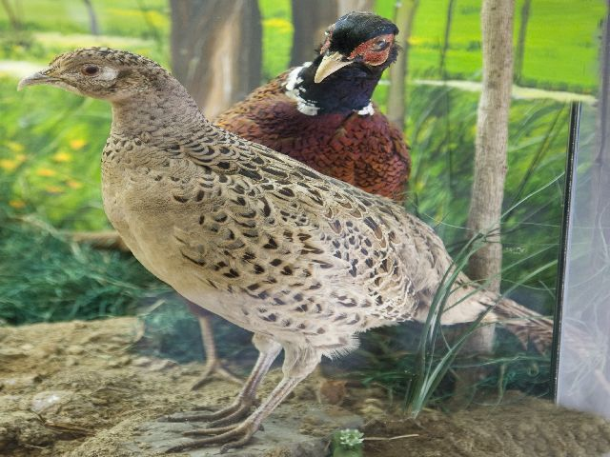
fagiani
Notes:
Descrizione: è un uccello di buone dimensioni; raggiunge infatti nel maschio i 1.200 - 1.600 gr. mentre nella femmina i 900-1.200 gr. Ha forme abbastanza massicce e becco robusto con ali brevi e coda lunga. Ha un accentuato dimorfismo sessuale. La femmina è di color marrone chiaro maculato mentre il maschio è molto appariscente con testa e collo verdi, mentre il piumaggio del corpo è rossiccio con alcuni riflessi metallici.
Habitat: è una specie stanziale molto legata al territorio nel quale nasce. I cacciatori dicono che il fagiano "muore dove nasce". Predilige ambienti vari, ma vive bene anche nelle monocolture. Aree coltivate, radure, boschi, pianure sono tutti ambienti ove è possibile trovare il fagiano.
Riproduzione: in aprile iniziano gli accoppiamenti; la specie è poligama e generalmente un maschio si crea un harem di 3-6 femmine. Le femmine del fagiano costruiscono il nido e vi depongono 8-15 uova che vengono covate per 24-25 giorni. I pulcini di fagiano lasciano il nido dopo pochi giorni e sono straordinariamente vitali tanto che dopo circa due settimane sono già in grado di effettuare i primi voli.
Alimentazione: l'alimentazione del fagiano è varia. Si ciba di frutta, erbe, germogli, legumi, serpi, ragni, lombrichi, larve ed insetti.
Caccia: cacciabile.
La caccia al fagiano, nella provincia di Siena, è consentita, nel territorio sottoposto a gestione programmata della caccia, dalla terza domenica di settembre fino al 31 dicembre.
Morfologia
Alcune specie animali e vegetali, a causa del loro interesse economico, estetico, venatorio, alieutico, sono state di proposito introdotte in molte aree geografiche lontane da quelle originarie; altre hanno inconsapevolmente sfruttato i mezzi di trasporto umano e il gran viaggiare per il mondo tipico della nostra specie, ampliando rapidamente e talvolta in modo consistente la loro distribuzione. L'uomo è dunque, di fatto, un non trascurabile agente della diffusione degli organismi su scala mondiale. La specie che viene subito in mente non può che essere il variopinto fagiano {Phasianus colchicus), la "selvaggina" per eccellenza della gran moltitudine dei cacciatori nostrani.
La storia del fagiano inizia in Oriente, dove, fra l'Asia Minore e la Cina, sono distribuite una trentina di sottospecie di questo magnifico uccello. Ed è certamente per motivi estetici che i Romani per primi introdussero in Europa i fagiani colchici, provenienti cioè dalla mitica regione della Colchide, nome che ancora è richiamato nella denominazione scientifica della specie.
Dapprima quindi il fagiano fu un ornamento per parchi e giardini di ville patrizie e forse, fuggendo da questi luoghi, qualche individuo si riprodusse anche in libertà. Successivamente venne introdotto in riserve di caccia di nobili e re, ma solo dalla metà di questo secolo in forma tanto generalizzata e massiccia da far scadere nella banalità questa "nobile" selvaggina; cosicché ora gli stessi cacciatori hanno affibbiato al fagiano l'appellativo poco nobilitante di "pollo colorato".
In ampie zone delle pianure coltivate e delle colline, in aree boscose come in quelle a coltura intensiva, presso fiumi, in ambienti palustri, in risaie e anche in ambienti più asciutti, purché non lontani da un fiume o uno stagno, i fagiani si trovano perfettamente a loro agio.
In primavera i maschi cominciano a delimitare i loro territori con sonori richiami. Le loro tendenze poligame sono note e ogni singolo maschio può accaparrarsi harem che contano fino a 10 femmine, anche se, in condizioni naturali e dove le proporzioni fra i sessi non sono troppo falsate dal prelievo venatorio, esse sono solitamente non più di due o tre.
In aprile-giugno in una fossetta del terreno ben celata fra la vegetazione, magari fra i rovi del sottobosco di una macchia di robinie o all'ombra di un altrettanto americano cespuglio di fitolacca, la femmina depone 8-12 uova di colore oliva-brunastro, che cova con assiduità per 23-28 giorni. I piccoli, non meno precoci dei pulcini di un qualsiasi pollaio, seguono subito la madre alla ricerca del cibo e già a una dozzina di giorni di età tentano i primi incerti voletti. L'attaccamento alla famiglia è però piuttosto forte per cui passeranno almeno altri due mesi prima di abbandonare la guida della genitrice. In questo periodo i fagianotti divorano una gran quantità di larve di formica, e inoltre larve di coleotteri, cimici, afidi. Anche per gli adulti il periodo estivo è caratterizzato da una prevalenza di artropodi nella dieta, che però nel complesso risulta onnivora.
I fagiani si nutrono di una gran varietà di semi, granaglie, radici, frutta, bacche, invertebrati e anche di piccoli vertebrati. Fra questi ultimi è accertato come siano compresi anche piccoli rettili quali natrici dal collare e persino giovani vipere. In inverno, i fagiani che sono riusciti a passare incolumi la stagione venatoria si riuniscono in gruppi, spesso approfittando del cibo che viene loro messo a disposizione nelle riserve di caccia per aiutarli a superare la cattiva stagione al fine di conservare buoni riproduttori per l'anno successivo. Questi uccelli sono infatti sensibili agli inverni molto freddi è nevosi, così come ad estati troppo siccitose. Altra causa di mortalità, che tocca il 60-80% della popolazione al primo anno di vita, è dovuta alla predazione di pulcini e femmine in cova da parte di volpi, mustelidi e anche cani randagi. È quindi ovvio che, in seguito a una gestione venatoria non particolarmente oculata (da parte di alcuni cacciatori), l'unico rimedio per riportare la popolazione a livelli accettabili sia la pratica del ripopolamento. E' comunque anche vero che se, in alcune zone d'Italia, ancora regge il grande proliferarsi di detto volatile - per esempio la Provincia di Siena - il merito, in gran parte, vada attribuito ai cacciatori che, "con grandi sacrifici e gratis", si accollano il lavoro di cattura e ripopolamento.

Slide 38
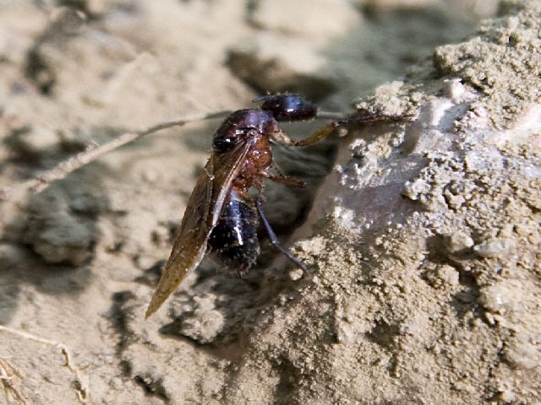
formica rossa
Notes:
CARATTERISTICHE
Questo piccolo insetto è caratterizzato da un corpo allungato in cui si distingue chiaramente il capo. Le antenne sono estremamente sensibili, soprattutto alle variazioni di temperatura.
La formica possiede delle potenti mandibole che le consentono di trasportare oggetti
estremamente pesanti e di spezzare con altrettanta facilità.
Questo imenottero è lungo 4-12 mm.
VITA ED ABITUDINI
Le formiche sono rappresentate da ben 6.000 specie, che sono state in grado di adattarsi alle più diverse condizioni ambientali.
La formica vive in una struttura sociale molto complessa. Troviamo femmine feconde (le
regine), femmine sterili (“operaie” e “soldato”) e maschi.
La formica rossa è facilmente osservabile nei nostri boschi, soprattutto non possono sfuggire i suoi grandi formicai. Ognuno di queste costruzioni può contenere sino a due milioni di formiche, anche se solitamente sono circa cinquecentomila. Il formicaio esternamente è un cumulo di aghi di conifera, di rametti e di foglie, quale anticamera del vero e proprio nido. Il cumulo è attraversato da un’imponente rete di gallerie alcune direzionate verso l’esterno ed altre volte al centro del formicaio: si crea, in questo modo, un complesso sistema di climatizzazione, convogliando l’aria in una direzione piuttosto che in un’altra. Il grande cumulo ha lo scopo di proteggere dalle intemperie le celle dove si trovano le uova e larve.
Le frenetiche attività all’interno del formicaio sono equamente suddivise, in modo tale da
assicurare sufficiente riposo a ciascun animale. La maggior parte delle formiche sono operaie e sono impegnate ad accudire le uova e le larve, spostandole continuamente, così da assicurare il microclima migliore; ricercano il cibo, talvolta percorrendo centinaia di metri dal formicaio; badano alla sicurezza del formicaio e velocemente danno l’allarme in caso di necessità.
La socialità di questi animali si osserva anche nel comportamento di mutuo soccorso: una formica in difficoltà viene velocemente aiutata dalle compagne, le quali riprendono la normale attività non appena l’allarme è cessato.
Altro esempio di interazione tra gli individui di una colonia si verifica quando l’emissione di sostanze di allarme provoca negli altri soggetti un caratteristico atteggiamento di minaccia con lo spalancamento delle mandibole, avvicinamento alla fonte dell’emissione odorosa e, eventualmente, attacco dell’eventuale intruso.
La regina è l’unica feconda e la si riconosce sia dalle dimensioni sia dalle ali, che vengono perse successivamente al volo nuziale. Depone uova continuamente, ad eccezione del periodo invernale. Una vera e propria corte di sudditi si prende cura della regina, assicurandole cibo a volontà. Il maschio, subito dopo il volo nuziale, è allontanato dal formicaio e così, incapace di procacciarsi il cibo, muore in breve tempo.
Nulla può fermare il passaggio di una formica (mura, massi, alberi,…) e, talvolta, supera enormi ostacoli trasportando un peso pari anche dieci volte il proprio peso corporeo. Inoltre, questo insetto ha un’ottima capacità di orientamento e, anche a distanza di giorni riesce ad utilizzare i medesimi punti di riferimento.
Le formiche sono ghiotte di “melata”, una sostanza zuccherina ricca di vitamine e di sali
minerali. Essa è prodotta dagli afidi (piccoli insetti) delle piante, quando eccedono
nell’assumere linfa vegetale. Le formiche s’arrampicano senza problemi e, talvolta, stimolano gli afidi a produrre melata, così come può fare un contadino mentre munge la mucca.
La formica rossa non possiede pungiglioni velenosi, ma è in grado di schizzare a venti
centimetri di distanza una sostanza particolarmente odorosa, l’acido formico. Questo può
allontanare altri insetti o può avere anche un effetto letale.
DOVE E’ POSSIBILE INCONTRARE LA FORMICA ROSSA
Presente nell’Europa centro-settentrionale, la possiamo osservare sulle Alpi e sull’Appennino.
E’ diffusa anche in America Settentrionale, nel Caucaso e in Siberia.
CURIOSITA’
L’uomo sin dall’antichità ha posto sul gradino più alto la formica, quale insetto virtuoso,
zelante, operoso ed infaticabile. La formica rappresenta anche un valido aiuto per l’uomo, infatti si nutre di alcuni insetti che provocano danni notevoli alle foreste.

Slide 39
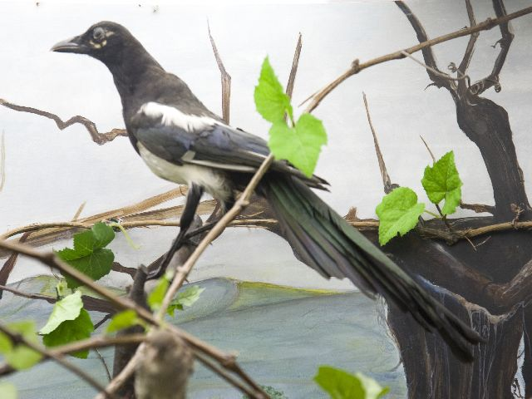
gazza
Notes:
CARATTERISTICHE:
La gazza presenta ali relativamente brevi, zampe slanciate, coda molto lunga e corpo
apparentemente corto. Durante il volo alterna veloci battiti d’ala ad alcune lunghe planate.
Questo Corvide è caratterizzato da un lucente piumaggio. Il capo e il becco sono scuri; verso il dorso iniziano ad evidenziasi riflessi metallici blu e verdi, che si fanno poi particolarmente intensi sulle ali e sulla lunga coda; il petto bianco contrasta con il rimanente piumaggio.
Questo uccello è lungo circa 45 cm e presenta un’apertura alare di 50-60 cm.
VITA ED ABITUDINI:
La gazza si è adattata a qualsiasi tipo di ambiente, anche a quello più antropizzato. Vive nei boschi aperti, nelle boscaglie, nei coltivi e ovviamente nelle città.
Questo uccello si nutre di piccoli animali invertebrati, frutti e semi; talvolta, anche di piccoli vertebrati come nidiacei, di qualsiasi tipo di carogna e di rifiuti lasciati dall’uomo. La gazza è considerata una specie opportunista perché in grado di modificare le proprie abitudini alimentari in base alla disponibilità locale e alla stagione: ad esempio in primavera e in estate la gazza predilige i piccoli invertebrati, in autunno piccoli vertebrati e in inverno vegetali vari.
Inoltre, se gli insetti sono disponibili tutto l’anno rappresentano il principale alimento. Come gli altri Corvidi, anche la gazza crea delle scorte di cibo che sono poi consumate nell’arco di un paio di settimane.
La gazza può essere solitaria o gregaria durante tutto l’anno (in questo caso i maschi sono dominanti sulle femmine), ma al sopraggiungere del periodo riproduttivo la coppia si isola e diviene territoriale. La zona di nidificazione, difesa per il periodo di riproduzione, può essere inclusa nell’area utilizzata tutto l’anno, oppure può essere individuata un’area migliore.
Maschio e femmina sono fedeli l’uno all’altro (specie monogama), sebbene alcuni maschi
conducano una vita piuttosto promiscua. Dal centro del proprio territorio ogni individuo
emette degli strilli acuti così da comunicare ad eventuali partner o rivali la propria presenza e forza.
In genere nella tarda primavera è deposta l’unica covata dell’anno. Il nido, di solito piuttosto evidente, è costruito fra gli alti rami degli alberi con radici secche, foglie e ramoscelli. Sono deposte 5-7 uova che sono incubate per una ventina di giorni. I giovani lasciano il nido dopo circa un mese.
Questo Corvide non migra durante la stagione fredda, ma affronta l’inverno permanendo nella medesima zona.
DOVE E’ POSSIBILE INCONTRARE LA GAZZA:
Questo Corvide è presente nell’Eurasia, dall’Europa occidentale sino al Giappone; nel Nord America con clima temperato.
CURIOSITA’:
La gazza ha la pessima fama di far razzia di nidi e per questo, per molto tempo, è stata
abbattuta a vista.

Slide 40
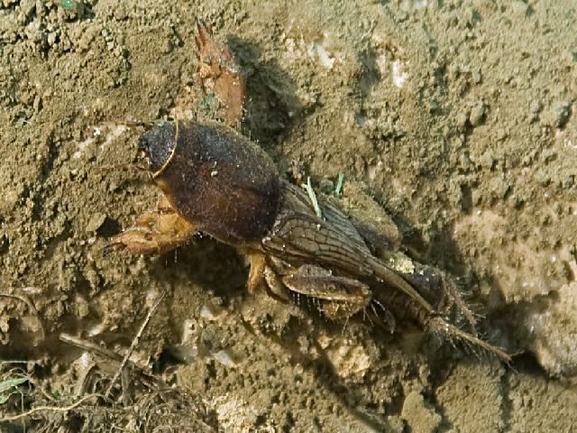
grillotalpa
Notes:
CARATTERISTICHE:
Questi Insetti possono raggiungere i 6 cm; le antenne sono sottilissime e sono costituite da 120 piccoli segmenti, detti articoli. In relazione alla vita sotterranea le ali sono ridotte ed accartocciate, e raramente sono dispiegate.
Il colore uniforme del grillotalpa varia dal marrone scuro, al fulvo ad un bruno intenso.
VITA ED ABITUDINI:
Il grillotalpa conduce una vita sotterranea e, mediante le zampe anteriori (che possono
compiere anche movimenti laterali), scavano tane, nidi e lunghe ed articolate gallerie, utilizzate per raggiungere i bulbi, le radici e i tuberi dei quali si nutrono. Predilige in particolare le barbabietole da zucchero e i tuberi di patata; nel caso di incontri con vermi e grosse larve, il grillotalpa le assale e le divora. E’un lavoratore instancabile, un mangiatore formidabile ed è attivo prevalentemente di notte, oppure nelle giornate nuvolose.
Nelle notti di primavera, si può incontrare il grillotalpa intento ad attraversare i prati alla ricerca di prede, e nel caso in cui il percorso sia ostacolato dall’acqua, senza esitazioni l’attraversa e sicuro e veloce raggiunge la riva opposta.
In primavera i maschi si affacciano allo sbocco delle loro gallerie, ed iniziano ad emettere dei suoni tenui per richiamare le femmine. Avvenuto l’accoppiamento, la femmina prepara delle camere (di 7-8 cm) sotterranee (a 20 cm di profondità) per conservare (incubare) le uova. Sono deposte 200-300 uova lunghe pochi millimetri. La colorazione delle uova è inizialmente chiara per divenire sempre più scura sino a nera. Dopo 20 giorni le larvette escono dalle uova e per parecchio tempo rimangono una accanto all’altra,dopo di che si disperdono nel terreno.
Prima di dare origine a dei discendenti dovranno trascorrere 2 anni.
Il grillotalpa ha svariati nemici, quali i ricci, le talpe, i toporagni, gli anfibi, gli uccelli notturni e altri Insetti.
DOVE E’ POSSIBILE INCONTRARE IL GRILLOTALPA:
Predilige i terreni ricchi, grassi, molto umidi. E’ distribuito in Europa, in Nord Africa, in Asia occidentale e, d’importazione, nel Nord America.
CURIOSITA’:
Le femmine costruiscono delle camere sotterranee ampie 7-8 cm per incubare le uova. Dalla camera principale si diramano delle gallerie, la cui funzione sembra quella di assicurare che l’acqua non ristagni all’interno, evitando così la morte delle uova.

Slide 41
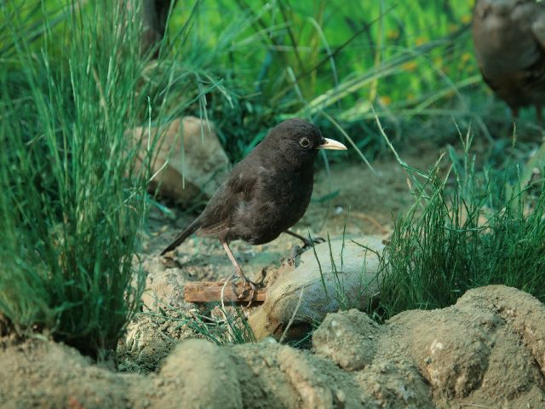
merlo maschio
Notes:
CARATTERISTICHE:
Sicuramente ognuno di noi ha incontrato un merlo al parco, in giardino o in città. E così la sagoma, il piumaggio e il canto sono particolarmente noti. Il maschio è completamente nero con il becco e il contorno dell’occhio gialli. La femmina è bruna con le parti inferiori più chiare.
Questo Turdide è lungo circa 25 cm con un’apertura alare di 30-40 cm.
Il merlo emette un verso di allarme particolarmente schioccante allontanandosi in volo. Il
maschio ci dona spesso dei canti estremamente musicali e vari, in particolare nel periodo
riproduttivo quando si posa sui rami, sui tetti o sulle antenne televisive, producendo dei
piacevoli canti flautati.
VITA ED ABITUDINI:
Il merlo frequenta tutti gli ambienti con sufficiente vegetazione, necessaria per rifugiarsi.
Questo Turdide è una specie sociale che può vivere anche con altri uccelli appartenenti alla stessa famiglia durante tutto l’anno. Al sopraggiungere del periodo riproduttivo il merlo diviene solitario e territoriale. In questo periodo non apprezza la presenza di possibili competitori nel proprio territorio, che protegge con passione. Le coppie sono generalmente monogame, quindi il maschio e la femmina formano una coppia stabile per il periodo della riproduzione.
Solitamente il nido è costruito tra i rami di un albero o tra i cespugli. Esclusivamente la
femmina è impegnata nella creazione del nido, ed il maschio, al massimo, assiste all’opera. Le uova deposte, da 3 a 5, sono celesti con delle piccole macchie brune e sono covate dalla femmina per circa due settimane. I pulcini rimangono nel nido per 15-20 giorni ed entrambi i genitori sono impegnati a procurare loro il cibo. Il piumaggio del giovane merlo appena uscito dal nido è bruno-rossastro con svariate macchie divenendo simile alla femmina in autunno.
Questo passeriforme si nutre di invertebrati e, in particolare, di insetti nel periodo riproduttivo
e, nel resto dell’anno, di frutti selvatici. Sicuramente c’è stata l’occasione di osservarlo mentre sposta le foglie sul terreno a caccia di lombrichi ed insetti. Data la sua presenza nelle aree urbane non disdegna il cibo proveniente dai rifiuti o dalle mangiatoie allestite nei giardini.
DOVE E’ POSSIBILE INCONTRARE IL MERLO:
Utilizza tutti gli ambienti caratterizzati dalla presenza di alberi e arbusti. La zona di riproduzione include tutta l’Europa, escludendo il nord della Penisola Scandinava e spingendosi ad est sino agli Urali. Lo si può incontrare anche nel nord del Marocco, dell’Algeria e della Tunisia. Dalla Turchia si spinge sino all’Asia centrale e alla Cina meridionale.
CURIOSITA’:
Data la sua ampia distribuzione, anche in aree urbane, il merlo può essere un ottimo soggetto per le nostre prime fotografie naturalistiche.

Slide 42
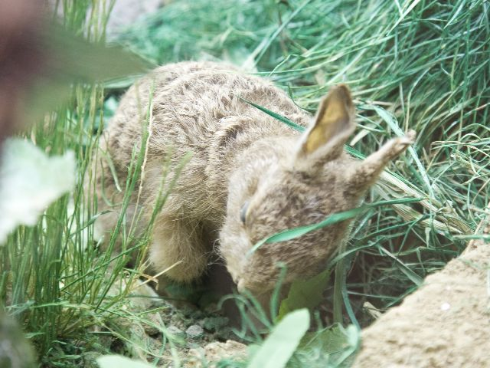
minilepre
Notes:
Il Silvilago o Minilepre è un roditore che appartiene alla famiglia dei leporidi ed è originario della parte meridionale del Nord America, dove, presente in gran numero e conosciuto con l’appellativo di cottontail (coda di cotone), costituisce una delle selvaggine più diffuse. Attualmente è presente con buone concentrazioni nelle aree pianeggianti e collinari del Piemonte e, localmente grazie a successive introduzioni, nel nord-est e in Toscana. La minilepre è un animale di media taglia, di struttura simile a quella del coniglio selvatico, ma con orecchie e coda più brevi, ha una lunghezza media attorno ai 40 cm ed un peso medio di poco più di 1 Kg. Il mantello è costituito da peli brevi e morbidi, di colore grigio con tonalità rossicce ed ocra, con gli apici dei peli spesso neri, nel complesso molto mimetico, variabile, identico nei due sessi. La testa è piccola con brevi orecchie dagli apici neri. Tipica e distintiva, la coda bianca e fioccosa che le ha valso il nome americano. L’attività della minilepre è prevalentemente crepuscolare, durante la notte si ciba di molte specie di vegetali, mentre di giorno trova riparo in un covo. Ama il folto e la si trova i zone a vegetazione erbacea, boschi, macchie, siepi, roveti e cespugli fitti, lungo i corsi d’acqua e sui bordi di strade e ferrovie. Si riproduce dalla primavera alla tarda estate, ciascuna femmina può portare a termine fino a 7 gravidanze per stagione dando alla luce, dopo 27 giorni di gestazione, 3/8 piccoli, i quali all’età di circa 4 mesi sono sessualmente maturi, potenzialmente in grado di riprodursi già nella stagione in cui sono nati. Nel folto la corsa è breve, scattante e con scarti improvvisi, mentre una volta allo scoperto può raggiungere i 70 Km/h, ma non possiede una grossa resistenza.

Slide 43
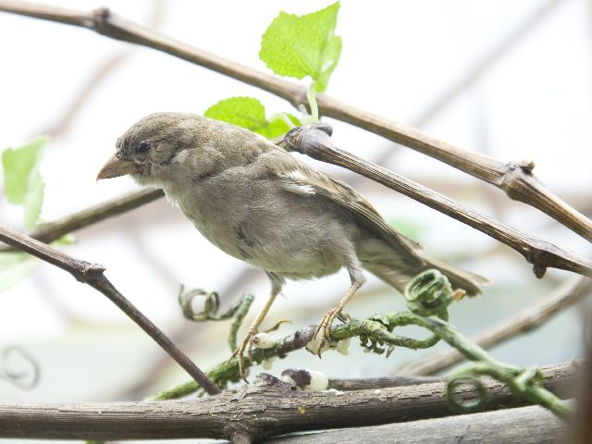
passero domestico
Notes:
CARATTERISTICHE:
Forse è tra i Passeriformi più comuni che abitano i nostri giardini e le nostre città.
Il piumaggio è marrone scuro o grigio sul capo; una sorta di mascherina nera diparte dal becco verso gli occhi; il sottogola e il petto sono grigiastri; il dorso è marrone con delle pennellate nerastre.
Il P. domesticus è lungo 14-15 cm, pesa 24-38 g e presenta un’apertura alare di 21-26 cm.
VITA ED ABITUDINI:
E’ una specie estremamente plastica che ha modificato i propri comportamenti sociali ed
alimentari in relazione allo stretto rapporto che si è instaurato con l’uomo. Ha colonizzato
ambienti vari, anche se tende ad evitare aree eccessivamente chiuse e boscose.
Solitamente questo Passeriforme è stanziale, anche se si possono registrare degli spostamenti più o meno marcati: ad esempio i giovani tendono ad allontanarsi di qualche chilometro dall’area natale (dispersione); altro spostamento circoscritto è dipendente dai cicli agricoli, che l’abbandono di alcuni campi alla ricerca di altri più proficui. Talvolta, si è assistito a spostamenti migratori per le popolazioni più settentrionali.
E’ una specie gregaria. Il fenomeno della dispersione si verifica in modo più o meno accentuato in relazione alle condizioni ambientali e alla disponibilità trofica (alimentare): in particolare quando la popolazione è eccessivamente numerosa e quindi il cibo scarseggia, la dispersione è più marcata.
Divenuti indipendenti i giovani formano dei piccoli gruppi e si alimentano insieme;
progressivamente questi gruppi si fondono creando associazioni più numerose.
Dopo il periodo riproduttivo la coppia rimane insieme. Talvolta si verifica la poligamia (un
individuo ha, nella stagione riproduttiva, uno o più partner) ed in particolare la poliginia (un maschio con più femmine) e la poliandria (una femmina con più maschi). Il maschio per conquistare la femmina allarga le ali, alza la coda e il capo verso l’alto, inarca il dorso, emette dei vivaci cinguettii e saltella attorno alla potenziale partner.
Solitamente le covate sono 2-3 per stagione produttiva. In primavere sono deposte 3-5 uova che sono incubate per un paio di settimane. Entrambi i genitori sono impegnati nella costruzione del nido e nell’accudire i nidiacei, che sono alimentati dagli adulti sino a 2 settimane dopo l’involo.
Il passero si nutre principalmente di vegetali (semi, bacche, cereali), anche se i nidiacei e gli adulti in prossimità del periodo riproduttivo si alimentano di piccoli animali invertebrati. Questi sono catturati sia a terra, cercando tra le foglie, sia in volo.
DOVE E’ POSSIBILE INCONTRARE LA PASSERO:
In Europa, in Asia, ad eccezione dell’Estremo Oriente.
CURIOSITA’:
Sono state riscontrate evidenti differenze tra i passeri delle diverse zone. Ad esempio il P.
domesticus della Gran Bretagna è più piccolo e il piumaggio è più scuro rispetto a quello del resto d’Europa.

Slide 44
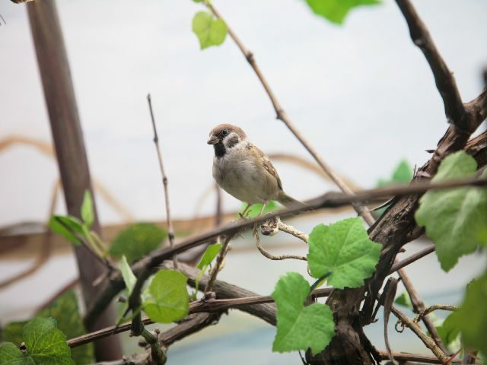
passero mattugio
Notes:
Lo si trova in quasi tutta Europa, Asia ed Africa del Nord, ma anche in quasi tutto il resto del continente per introduzione. Frequenta le campagne, raramente i centri abitati, dove riesce a trovare cibo, e posti ideali per la riproduzione.
Aspetti morfologici
Da non confondere con il passero domestico, la taglia media è di 14 cm, ed il peso di quasi 22 grammi. Non esiste dimorfismo sessuale, il capo è di colore nocciola, gola è guancie nere, ventre bianco, petto avano, ali e coda marroni e nere, il dorso è marrone.
Alimentazione
Essendo onnivoro, mangia di tutto, prevalentemente semi, frutta ed insetti.
Riproduzione alberi, o buchi in case e sottotetti, vi depone fino a sette uova, i genitori si alternano nella cova, e nello svezzamento dei piccoli.

Slide 45
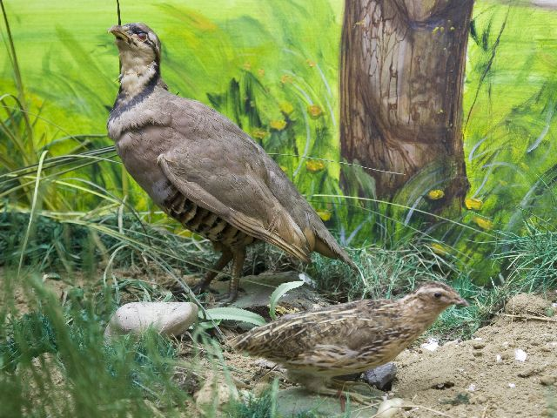
pernice rossa
Notes:
Descrizione - - La Pernice rossa ha dimensioni medie e corporatura massiccia, becco tozzo leggermente arcuato verso il basso, coda e ali corti; ed arrotondate, tarsi provvisti di una sorta di sperone nel maschio, che a volte compare anche nella femmina. Il piumaggio in entrambi i sessi è di colore bruno-olivastro nelle parti superiori, guance e gola bianche, collare nero, petto macchiato di nero, fianchi grigi barrati di bianco, nero e castano, becco e zampe rossi. In volo, vista da sotto, si riconosce per le tipiche barrature dei fianchi e per il collare nero, che si continua nell'alto petto con una serie di macchie nere. In lontananza è difficilmente distinguibile dalle altre pernici. Lunghezza cm 30-34. peso gr 340-630.
Abitudini - - Di indole sospettosa e accorta, conduce vita gregaria, eccetto che nel periodo della cova. Terragnola è un'ottima pedinatrice e corre velocemente. Possiede un volo rapido ed elegante quasi sempre a poca altezza dal suolo; al frullo è piuttosto rumorosa. All'approssimarsi di un pericolo preferisce cercare scampo nel!a corsa, alzandosi in volo solo se minacciata da vicino. Di rado si posa su alberi o cespugli. Come le altre pernici, trascorre la notte in riposo sul terreno al riparo della vegetazione e si reca in pastura al mattino e nel lardo pomeriggio.
Alimentazione - Si ciba principalmente di sostanze vegetali (germogli, semi, frutti selvatici, erbe, radici e, specie in primavera, di insetti e altri piccoli animali invertebrati.
Riproduzione - La stagione riproduttiva inizia alla fine di aprile con la formazione delle coppie, ma già prima i maschi prendono possesso del territorio, che difendono da eventuali concorrenti. Lo sconfinamento di un maschio nel territorio di un altro determina una sfida che, quando si conclude in uno scontro attivo, si risolve senza danno ai contendenti. Il nido viene predisposto in una depressione del terreno ai margini dei boschi e dei cespugliati. La femmina depone da 8 a 16 uova, che cova per 23-24 giorni, mentre il maschio vigila il territorio in prossimità del nido, sebbene a volte collabori alla cova. I pulcini lasciano il nido subito dopo la nascita e a qualche settimana di età sono in grado di volare. Depone in genere una volta all'anno.
Habitat e Area di Distribuzione - Frequenta zone collinose aride e cespugliate con sassaie, campi aperti, brughiere. Si è ben adattata alle aree coltivate a grano ed erbamedica, purché offrano una sufficiente presenza di incolti.
Specie stanziale distribuita nella parte meridionale dell'Inghilterra, penisola Iberica, Francia e Germania occidentali, Corsica, Italia nord-occidentale, Isole Baleari, Azzorre e Canarie.

Slide 46
quaglia
quaglia (Coturnix coturnix)
Notes:
CARATTERISTICHE:
La quaglia è un Galliforme dalle dimensioni ridotte, appena 18 cm ed un’apertura alare di 32-35
cm. Il piumaggio è grigio-bruno con striature nere, bianche e gialle sui fianchi; il capo è striato. La differenza tra maschio e femmina non è evidente, ad eccezione di un collarino e di una macchia nera sul petto del maschio.
VITA ED ABITUDINI:
La quaglia ama pascolare a terra tra la vegetazione alla ricerca di insetti. Se qualcosa l’allarma
preferisce fuggire con una rapida corsa, anziché prendere il volo.
Nonostante non sia eccezionale nel volo, questo piccolo Galliforme può librarsi in aria per
lunghi percorsi così da raggiungere le aree di riproduzione, poste a nord dell’areale di
distribuzione. I maschi anticipano le femmine e difendono in modo agguerrito il loro territorio
ed emettono dei particolari richiami (richiamo trisillabico) per attirare l’attenzione delle
femmine in arrivo. Se queste sono numerose regna la poligamia (quindi ogni maschio si
accoppia con più femmine); contrariamente, se scarseggiano, ogni maschio è monogamo (si
accoppia con una sola partner). Sono deposte dalle 7 alle 12 uova, ed esclusivamente la
femmina si occupa della cova e della crescita delle giovani quaglie. Le uova schiudono dopo una
ventina di giorni e i piccoli crescono talmente velocemente da poter seguire gli adulti
nell’annuale migrazione ad appena 5-6 settimane di età.
In Europa la quaglia si è adattata all’ambiente agricolo, anche se l’uso di pesticidi ed erbicidi ha
ridotto a tal punto la disponibilità di insetti, indispensabili ai nidiacei, da ostacolarne la presenza.
DOVE E’ POSSIBILE INCONTRARE LA QUAGLIA:
Ama le pianure erbose ed è presente in Europa, in Asia ed in Africa.
CURIOSITA’:
La quaglia, nonostante non sia considerata una buona volatrice, è in grado in una sola notte di
coprire una distanza di 600 km ad una velocità di 60 km/orari

Slide 47
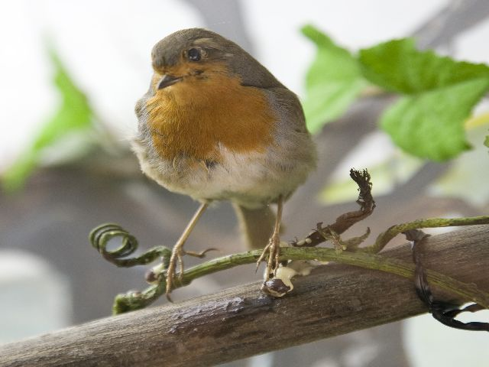
pettirosso
Notes:
CARATTERISTICHE:
Nelle giornate invernali sicuramente abbiamo osservato questo piccolo uccello dall’aspetto tondeggiante, che tende a gonfiare il piumaggio nelle giornate fredde per isolarsi ulteriormente.
Quando si trova a terra assume una posizione eretta, sbattendo regolarmente le ali e la coda a terra. Questo Turdide si distingue per il petto color arancio che si estende anche sulla fronte. La porzione dorsale è di color bruno-verdastro. Una scura stria laterale distingue il rosso del petto ed il bruno del dorso. Le zampe ed il becco sono bruni o neri.
Il maschio e la femmina sono simili, ad eccezione delle dimensioni leggermente superiori del maschio. Il giovane si identifica piuttosto facilmente per l’assenza della macchia rossa sul petto e per la presenza di macchie brune sulla parte inferiore e fulve su quella superiore.
Complessivamente il pettirosso è lungo 14 cm, con un’apertura alare di circa 20 cm.
VITA ED ABITUDINI:
Il pettirosso è una specie solitaria e territoriale. Il comportamento territoriale, di entrambi i sessi, non si limita al canto e al porre in evidenza il petto arancio, ma, in caso di necessità, a veri e propri scontri.
Solitamente il maschio e la femmina formano una coppia stabile (monogamia) anche se alcuni maschi sono stati osservati con due femmine (comportamento bigamo).
Solo la femmina si impegna nella costruzione del nido, di solito posto a terra alla base di un albero, ma anche su bidoni abbandonati. Sono deposte 4-6 uova di color bianco o celeste punteggiate di scuro. Alla cova è impegnata per circa due settimane solo la femmina; il maschio dà il suo contributo nell’allevare i pulcini per circa una decina di giorni.
Questa specie predilige i boschi radi con un folto strato arbustivo. Qui si alimenta di insetti nella buona stagione, integrando la dieta con bacche già a partire dalla fine dell’estate. Quindi, i pettirosso si procura il cibo a terra, in volo e tra la vegetazione; sicuramente apprezza anche le mangiatoie allestite nei giardini e nei parchi nei mesi invernali.
DOVE E’ POSSIBILE INCONTRARE IL PETTIROSSO:
La zona di riproduzione comprende tutta l’Europa e ad est sino alla Siberia centrale. Il limite meridionale arriva sino al Nord africa occidentale e alle Isole Canarie. Molti individui non migrano, quando questo avviene il Bacino Mediterraneo rappresenta la principale area di svernamento.
CURIOSITA’:
Il piacevole canto del pettirosso può essere udito durante tutto l’anno, perché questo piccolo uccello difende il suo territorio dagli intrusi in tutte le stagioni. Per dimostrare tutta la sua forza, di solito canta da un punto ben esposto mettendo in vista le rosse piume del petto.

Slide 48
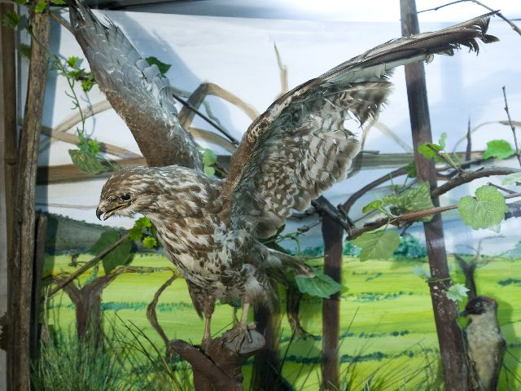
poiana
Notes:
Descrizione: rapace di grandi dimensioni (le sue dimensioni sono all’incirca 51-56 x 117-137 cm); il suo piumaggio è estremamente variabile, da un bianco quasi puro a un marrone molto scuro. Le ali sono larghe, la coda corta e lunga con diverse strisce sottili trasversali e una striscia terminale più larga; ha la sottoala di colore chiaro, con macchia carpale scura. Generalmente è silenziosa, ma nel periodo della riproduzione emette una nota prolungata e lamentosa molto acuta.
Habitat: comune, in estate, in zone boscose con radure e campi intorno; in inverno anche in brughiere, pianure e ampie zone aperte.
Riproduzione: nidifica sulle pareti rocciose, sugli alberi e sul terreno scosceso. Effettua parate nuziali tra gennaio e aprile; gli accoppiamenti e la costruzione del nido avvengono a partire dal mese di marzo. I sessi sono simili; vengono deposte 2-3 uova, la cova dura 33-35 giorni e i piccoli restano nel nido per 6-7 settimane. I piccoli sono alimentati da entrambi i genitori.
Alimentazione: l'alimentazione consta di piccoli mammiferi, insetti, talvolta uccelli e, non infrequentemente, di carogne. Inoltre è una grande sterminatrice di topi. Cattura la preda sul terreno dopo aver atteso il momento propizio sugli alberi.
Caccia: particolarmente protetta.
Legge 11 Febbraio 1992 n.157 Norme per la protezione della fauna selvatica omeoterma e per il prelievo venatorio.
Morfologia
Questo accipitride (Buteo buteo) è caratterizzato da varie fasi di piumaggio: le parti superiori tendono normalmente al brunastro, quelle inferiori, al contrario, mostrano una mescolanza di colori chiari e scuri, ora con macchie a "goccia", ora con larghe barrature trasversali; alcuni individui poi sono completamente bruni anche disotto, per cui è quasi impossibile individuare un abito distintivo. La coda, corta e tenuta sovente allargata, è provvista di una decina di bande trasversali scure, carattere che la differenzia dalle specie affini e dal falco pecchiaiolo. Non vi è differenza tra i sessi, se non una corporatura lievemente maggiore nella femmina, così come identici sono gli abiti stagionali. In Sardegna e Corsica vive una sottospecie più piccola, con parti inferiori tendenti al fulvo e segnate da un gran numero di striature scure.
Posata su di un ramo, un palo o una roccia, la poiana può apparire goffa, ma in volo si riscatta ampiamente e sa esprimere tutte le doti di un perfetto veleggiatore: intercala tratti di volo battuto a lunghi volteggi, sostenuti solo dalle correnti ascensionali, ali piegate verso l'alto, coda a ventaglio. Nel periodo riproduttivo accompagna queste evoluzioni con un fischio forte e miagolato. Con l'ausilio di una vista acutissima individua, di solito da un posatoio strategico, i piccoli roditori, sue prede preferite. La dieta alimentare viene integrata anche con anfibi, rettili, uccelli, grossi insetti e perfino con resti di animali in decomposizione. I rappresentanti del genere Microtus sono le vittime più ricorrenti, seguiti da altri piccoli mammiferi del genere Arvicola, Talpa, Crocidura, Sorex, Apodemus. Ove abbondanti, i conigli selvatici vengono predati frequentemente, così come giovani lepri e più scarsamente scoiattoli e donnole.
Considerando un bisogno medio giornaliero di circa 150 grammi di cibo, e che la dieta è composta per i due terzi dai topi campagnoli, balza subito all'occhio l'importanza di questo rapace nel controllo delle loro popolazioni. L'abbondanza delle prede usuali condiziona sia le presenze invernali che la densità delle coppie nidificanti che, negli ambienti accidentati più favorevoli, possono raggiungere il numero di 5-7 su 10 chilometri quadrati.
Per nidificare si installa preferibilmente nelle zone boscose bassomontane e collinari (soprattutto ai loro margini), costretta ad abbandonare molti distretti della pianura resi inospitali dai diboscamenti e dagli avvelenamenti agricoli. Sui monti sale fino a circa 1800-2000 metri e costruisce il nido sulle ultime conifere aggrappate alle pareti rocciose o addirittura sui cespugli e sulla nuda roccia. La maggior densità si nota al di sotto dei 1000-1200 metri, nelle zone boscose intervallate da ampi spazi aperti.
Il nido sugli alberi si trova in genere tra gli 8 e i 20 metri (2-33), e spesso viene rioccupato anno dopo anno, per cui le dimensioni possono divenire ragguardevoli (fino a 180 centimetri di diametro e 120 di altezza). La stagione riproduttiva inizia di solito in marzo e, dopo 20-30 giorni impiegati nella costruzione della dimora, vengono deposte 2-3 uova (raramente 1 e 4), nella prima quindicina di aprile.
L'incubazione è compito di entrambi i genitori e si protrae per 33-35 giorni (per uovo), mentre i piccoli nati, inizialmente nutriti e riparati dalla femmina, sono in grado di volare dopo poco meno di due mesi. L'indipendenza assoluta viene guadagnata non prima di altri 40-55 giorni. La maturità sessuale è raggiunta al terzo anno di vita, raramente al secondo. Il record di longevità in natura spetta a un individuo inanellato campato ben 25 anni e 4 mesi.
In Italia la sottospecie tipo è stazionaria e nidificante in tutti i luoghi boscosi adatti, dal livello del mare fino ai monti, del continente e delle grandi e piccole isole (in queste ultime si riproduce lungo le coste rocciose). La densità nelle varie parti dell'areale non è uniforme, e dipende dalle caratteristiche ambientali e dalla disponibilità di prede.

Slide 49
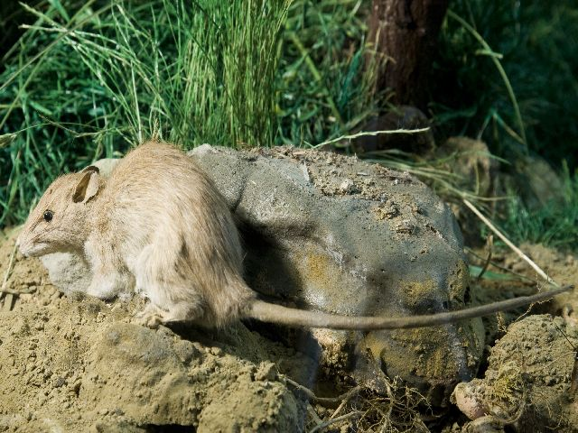
ratto nero
Notes:
Origine zoogeografica: Cosmopolita Areale di distribuzione: Probabilmente originario della Penisola Indiana ha invaso l’Europa nel Medioevo. In Italia il Ratto nero è diffuso su tutto il territorio comprese le isole. Identificazione: Rispetto al Ratto delle chiaviche ha il muso più appuntito, la coda più lunga, le orecchie più grandi e sottili, arrotondate all’apice e nude. La colorazione è variabile, generalmente grigio nera, con una vasta gamma di sfumature, con ventre chiaro. Habitat ed Ecologia: E’ una specie capace di adattarsi a numerose e diverse situazioni ambientali. Colonizza spesso le aree vicine alle abitazioni umane, le zone rurali, i parchi e i giardini, localizzandosi anche nelle soffitte degli edifici rurali, mentre le popolazioni che vivono in aree con un tipo di clima mediterraneo preferibilmente abitano le campagne, prediligendo i luoghi asciutti e ricchi di vegetazione non molto alta. E’ prevalentemente granivoro, ma può cibarsi anche di frutta, noci, nocciole e piccoli mammiferi. Abile arrampicatore vive in gruppo con una gerarchia ben organizzata. Distrugge le derrate alimentari e inquina tutto ciò che viene a contatto con i suoi escrementi, potenziali vettori di malattie. Spesso è responsabile dei danni a carico di numerose specie arboree ed arbustive coltivate. Riproduzione: Il Ratto nero è molto prolifico gli accoppiamenti durante l’anno sono numerosi con tre o al massimo sei parti annuali.

Slide 50
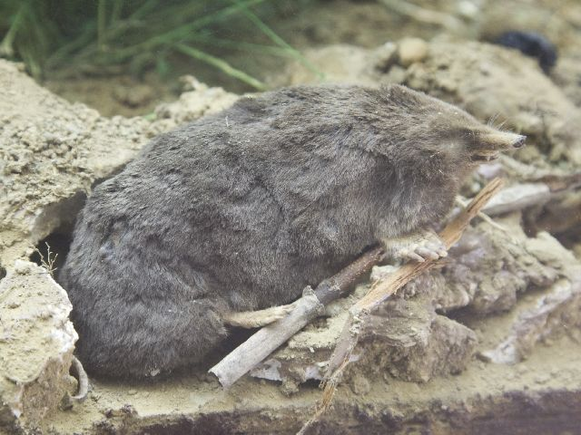
talpa europea
Notes:
CARATTERISTICHE:
questo piccolo Insettivoro ha una lunghezza testa-corpo di 12-14 cm, mentre la coda è lunga 3- 4 cm. I maschi adulti pesano circa 80 g, e sono leggermente più pesanti delle femmine.
Il corpo della talpa è allungato e ricoperto da una pelliccia di peli corti e scuri. La struttura corporea della talpa riflette l’adattamento alla vita sotterranea: le larghe zampe anteriori sono a forma di badile (indispensabili per lo scavo); gli arti anteriori, coda e muso presentano dei peli sensibili alle vibrazioni del suolo (detti vibrisse); gli occhi sono piccoli, regrediti e ricoperti dalla pelliccia (evidentemente sottoterra la vista non è necessaria); l’orecchio esterno è assente.
VITA ED ABITUDINI:
La talpa europea è un’eccellente scavatrice e conduce una vita sotterranea, spostandosi in una rete di gallerie. Generalmente s’assiste ad una sorta di colonizzazione da parte di un individuo che inizia costruendo una serie di gallerie poco profonde (3-4 cm sottoterra), così da individuare i propri simili nelle vicinanze, per poi terminare con la realizzazione di un’ampia rete. La talpa trasporta la terra ottenuta scavando le gallerie più profonde (sino ad 1 m) in superficie, creando le caratteristiche collinette, facilmente osservabili sui campi e sui prati.
Qualora la talpa abbandoni le proprie gallerie, esse sono prontamente occupate non solo da un suo simile, ma anche dal topo selvatico o dall’arvicola.
Il nido è costruito in un’apposita camera posta lateralmente ad una delle gallerie principali.
Strategicamente il nido è situato in modo tale da assicurare una rimozione repentina dei piccoli se minacciati. Per la costruzione del nido la femmina utilizza del materiale che trova in superficie in prossimità delle gallerie: le foglie, l’erba, la carta, la lana o i resti di plastica vengono compressi a forma di palla creando un comodo nido per il parto e per l’accrescimento della prole.
La talpa è un animale solitario e controlla costantemente il proprio territorio rilasciando
quotidianamente tracce odorose.
Durante il periodo riproduttivo nessun individuo si lega stabilmente ad un partner, e i maschi sono alla continua ricerca di femmine. La gestazione dura circa 4 settimane, e alla nascita i piccoli nudi pesano circa 3-4 g. Il pelo comincia a crescere dopo 2 settimane, mentre a 3 si aprono gli occhi. I piccoli sono allattati sino a 4-5 settimane; a 5 settimane iniziano a lasciare
temporaneamente il nido, per abbandonarlo definitivamente la settimana successiva. Sembra sia l’aumento progressivo dell’aggressività della madre a determinare l’allontanamento dei figli, che avviano la ricerca di un proprio territorio.
La dieta della talpa include principalmente lombrichi di grosse dimensioni, che vengono
sostituiti da larve di insetto durante il periodo invernale.
La talpa europea non conosce un periodo invernale di letargo o di torpore. Essa inizia la
propria attività poco prima dell’alba, intervallando 4 ore di operosità con altrettanto di riposo nella tana.
Si ritiene che la maggior parte degli individui non sopravviva oltre i 3 anni, anche se qualcuno ha raggiunto i 6.
I principali predatori di questo Insettivoro sono la volpe, l’ermellino, la poiana, l’allocco,
l’airone, cani e gatti domestici.
DOVE E’ POSSIBILE INCONTRARE LA TALPA:
essa predilige habitat con terreni fertili e profondi, che permettano una buona disponibilità di cibo e la possibilità di scavare gallerie. E’ presente in tutta l’Europa centro occidentale.
CURIOSITA’:
la talpa, nonostante le piccole dimensioni, è in grado di costruire una rete di gallerie che si può estendere per centinaia di metri. Questa struttura così elaborata, non solo è utile per le principali attività dell’animale (riposo, rifugio e protezione), ma è indispensabile come trappola per quei piccoli animali, ad esempio lombrichi, che si spostano verticalmente nel terreno.
Questa è la principale strategia con la quale la talpa si rifornisce di cibo.

Slide 51
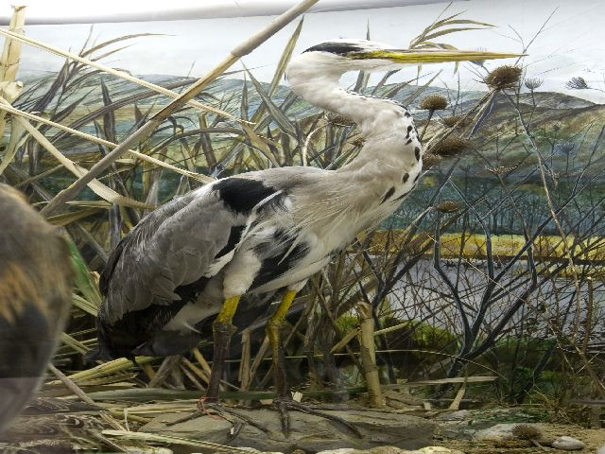
airone cenerino
Notes:
La forma del corpo, in ogni sua parte, è un esempio mirabile di adattamento evolutivo in funzione, principalmente, dell'alimentazione. Le dita lunghe e distanziate tra di loro consentono all'Airone di muoversi su terreni fangosi. La ricerca del cibo è possibile in acque profonde fino a 60 cm. grazie alla lunghezza dei tarsi. Infine il becco ad arpione associato al lungo collo e alla sua particolare muscolatura permettono movimenti potenti e istantanei nell'atto di cattura della preda. La tecnica di caccia solitamente adottata è particolarmente interessante: passi lenti nell'acqua, sono seguiti da immobilizzazioni, una volta localizzato il pesce viene arpionato, lanciato in aria afferrato ed inghiottito dal capo, evitando così l'apertura delle scaglie.
L'Airone cenerino necessita di specchi d'acqua aperti e poco profondi e abitualmente si nutre di pesce bianco non superiore ai 20 cm. di lunghezza.
La specie non presenta dimorfismo sessuale. Due penne ornamentali nere (egrette) si prolungano sulla nuca. I giovani hanno collo e sommità del capo grigi, becco nerastro e sono privi delle penne ornamentali.
Gli Aironi cenerini nidificano in colonie quasi sempre sulla cima di alberi d'alto fusto. I nidi sono costruiti con rami e canne, la struttura poco elaborata è in relazione all'allontanamento precoce dei piccoli, che imparano a volare solo qualche settimana dopo. Dopo questo periodo, tuttavia, sono frequenti i ritorni al nido. Molti rapaci utilizzano nidi di Airone cenerino abbandonati. Le cure parentali sono condotte da entrambi i sessi.
Migratore, erratico o sedentario a seconda della distribuzione geografica.

Slide 52
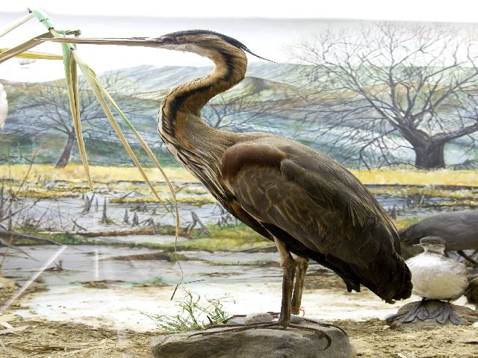
airone rosso
Notes:
L'airone rosso è leggermente più piccolo dell'airone cenerino, presenta un lungo collo marrone a forma di S, con striscia nera e le copritrici delle ali che variano dal rossastro al bruno porpora. La sommità del capo è nera ed è ornata da un paio di penne filiformi. In volo si possono notare zampe e piedi più sporgenti e sviluppati. Diffuso in Eurasia, Africa ed Indonesia. In Italia è abbastanza comune nella Pianura Padana, in Sardegna ed in altre località adatte. Migratore a lungo raggio, sverna in Africa a sud del Sahara. Frequenta ampi specchi d’acqua dolce, in particolar modo paludi, con fitti canneti dove nidifica in colonie, spesso miste.
La sua dieta è generalmente composta da vari animali acquatici, quali pesci, rane, insetti e piccoli mammiferi, che cattura camminando nelle acque basse, o più di frequente posato in acqua o su ammassi di vegetazione palustre ed attendendo che le prede giungano a portata di becco.
Voluminoso nido di canne e stecchi in canneti e più raramente su cespugli e bassi alberi.
Si riproduce in colonia nel periodo tra aprile e maggio. La femmina depone da 4 a 6 uova che schiudono dopo circa 26 giorni di incubazione, portata a termine da entrambi i genitori. Il nido è una voluminosa piattaforma di canne nascosto tra i canneti. I piccoli sono in grado di volare dopo circa 40-50 giorni.

Slide 53
alzavola maschio
Notes:
Diffusione e habitat
L'Alzavola comune è una specie migratrice e localmente sedentaria diffusa in tre sottospecie in Eurasia e America settentrionale. In Europa è comune a Nord del 45° parallelo. Sverna a sud dell'areale fino al bacino del Mediterraneo e dell'Africa centrale. Scarsa nidificante in Italia, ma comune come svernante. Abita soprattutto in zone umide d'acqua dolce, densamente coperte da vegetazione. In alcune aree dell'Europa centrale la sua popolazione è fortemente in declino, forse a causa della bonifica di terreni palustri adatti alla sua sopravvivenza.
Caratteristiche morfologiche
Poco accentuato il dimorfismo sessuale. Il piumaggio del maschio è facilmente riconoscibile nella stagione degli amori a causa del capo castano macchiato da una chiazza verde cupo che attraversa l'occhio e da una chiazza giallo vivo sotto la coda. Le ali presentano una banda (il cosiddetto specchio) per metà verde metallico e per metà nera, presente anche nella femmina; le parti inferiori sono chiare e fittamente macchiettate sul petto. La femmina ha invece un piumaggio più anonimo, brunastro.
Alimentazione e comportamento
L'attività riproduttiva comincia, in modo ridotto, già nell'autunno, anche se il corteggiamento e le parate più significative iniziano solo in primavera. La femmina costruisce il nido sulla terra, su uno strato di densa vegetazione, e durante il periodo riproduttivo lo riempie gradualmente di piume. Depone di solito 8-11 uova, una volta all'anno (aprile-maggio). In libertà si nutre di piccoli insetti, molluschi e sementi che possono essere sostituiti da un mangime bilanciato in cattività. Si riproduce facilmente in cattività. Simile all'Anas creeca è l'Anas formosa che vive nelle zone costiere del mare Artico, in Siberia, Giappone, Cina e occasionalmente in India, Nepal e Alaska (predilige la taiga, la tundra e gli estuari dei fiumi).

Slide 54
basettino
Notes:
In entrambi i sessi il dorso è bruno-fulvo, la coda molto lunga (caratteristica più tipica della specie) il becco corto e giallo. Maschio con il capo grigio-azzurro e due vistosi baffi neri, di cui la femmina è priva. CARATTERISTICHE FISICHE Lunghezza: 16 cm Peso: 14 gr Ala: 58 mm Apertura alare: 18 cm Becco: 8 mm Tarso: 21 mm Coda: 78 mm ALIMENTAZIONE In ordine di importanza: in estate - insetti, larve, crostacei uova di anfibi, in inverno - semi, frutta, bacche selvatiche CALENDARIO della RIPRODUZIONE Corteggiamento e costruzione nido: fine aprile. Incubazione: da fine aprile ai primi di maggio. Pulcini nel nido: da inizio maggio a fine maggio. Il Basettino depone in media 5/7 uova (12 max) Dimensioni: 18x14 mm. Seconda covata; SI ed anche la terza. Durata incubazione: 13 giorni. Pulcini nel nido: 13 giorni

Slide 55
codone femmina
Notes:
CARATTERISTICHE:
Questo Anatide sfoggia un bel piumaggio dai riflessi metallici. Il maschio, in particolare,
possiede la testa marrone con la nuca rossastra; il lungo collo anteriormente è bianco così come il petto ed il ventre; il candore sfuma, in prossimità del sottocoda, in un color crema; la parte inferiore della lunga coda è nera; anche il dorso è pennellato di nero e di grigio. Particolarità del maschio sono le lunghe penne della coda (timoniere centrali) tenute drizzate fuori dall’acqua mentre nuota. La femmina possiede una livrea con colori meno contrastanti: il capo è marrone ed il corpo è pennellato di bianco, marrone e nero; così come nel maschio, la porzione ventrale è più chiara di quella dorsale. Il codone è lungo 50-60 cm e pesa tra i 500 e i 1000 g (il maschio è più grande della femmina).
VITA ED ABITUDINI:
Ama le pozze d’acqua (paludi aperte, estuari e lagune costiere per svernare) con una buona copertura vegetazionale, meglio se in prossimità di aree coltivate; nel periodo invernale cerca riparo negli estuari e nelle acque interne.
Per la maggior parte dell’anno è una specie gregaria. Solitamente si creano piccoli gruppi nelle zone interne, ma stormi estremamente numerosi nelle acque aperte. Queste associazioni si formano subito dopo il periodo riproduttivo, quando la coppia viene meno e i maschi per primi s’aggregano. Nella tarda estate ed in autunno i gruppi sono sessualmente segregati (associazioni di maschi distinte da quelle delle femmine), per fondersi durante l’inverno.
In aprile il codone depone le uova (7-9) in un nido spesso allestito con rami e erba sotto la boscaglia, e, talvolta, in aree aperte in prossimità dell’acqua (ma anche a 1-2 km di distanza dall’ambiente acquatico). Solitamente i nidi non sono realizzati in colonie anche se possono essere molto vicini. Le uova sono incubate per una ventina di giorni e i giovani sono indipendenti dopo circa un mese e mezzo.
E’ una specie principalmente migratoria, che abbandona nella stagione invernale i paesi freddi e cerca protezione in quelli caldi.
Il codone si nutre di una gran varietà di piccoli animali e piante, che trova a 10-30 cm di
profondità oppure a terra; spesso nuota esclusivamente con la testa ed il collo sott’acqua e, talvolta, si immerge completamente.
DOVE E’ POSSIBILE INCONTRARE IL CODONE:
E’ presente in Europa, in Asia e in America settentrionale. Sverna a sud sino a Panama, Africa centrale, India e Filippine.
CURIOSITA’:
Il codone per mangiare s’immerge in posizione verticale setacciando i fondali laddove altri Anatidi non riescono a giungere.

Slide 56
falco di palude
Notes:
Distribuzione Europa e Asia settentrionale
Descrizione il maschio è inconfondibile per il suo piumaggio tricolore: piume marroni scure, mantello rosso scuro, la coda e le ali color grigio cenere. La femmina ed il giovane sono di un uniforme colore marrone, la parte superiore del capo della femmina è color crema come il bordo dell'attaccatura delle ali. Caratteristico è il collare di piume facciali, simile a quello del gufo, che copre le aperture insolitamente grandi dell'orecchio, un adattamento per localizzare le prede anche in mezzo all'erba alta grazie al fruscio da loro prodotto e dagli squittii emessi.
Canto è relativamente silenzioso. Solo il maschio emette un piccolo fischio in occasione della parata nuziale e quando è in volo, oltre a quando porta una preda alla femmina.
Abitudini è un rapace, ed esamina senza sosta il territorio alla ricerca delle sue prede favorite, roditori e soprattutto piccoli di uccelli acquatici come le folaghe o le anatre. Durante il corteggiamento, il maschio effettua delle spettacolari acrobazie sopra il nido e la zona circostante. Durante il periodo della nidificazione, il maschio va a caccia e quando riporta la preda avvisa la femmina con un fischio caratteristico. La femmina allora raggiunge il maschio e in volo si posiziona sotto di lui e si gira, portando le zampe verso l'alto. A quel punto il maschio lascia la preda che la femmina recupera con le zampe. Il passaggio della preda si svolge sempre in questo modo, e la sincronizzazione dei movimenti della coppia è stupefacente.
Habitat si trova nelle paludi e nei canneti. Durante il periodo migratorio è raro vederlo nei pascoli asciutti aperti e principalmente segue le valli fluviali o i litorali, anche se a volte deve attraversare aree asciutte. All'interno della sua area di caccia trascorre la maggior parte del tempo volando.
Volo il volo è lento, esegue dei voli d'esplorazione lunghi e a bassa quota sopra i campi con rari battiti d'ali, tenendo la ali aperte ben sopra il livello del dorso. Vola più alto di altri falchi, di solito a 35 - 50 metri da terra
Alimentazione piccoli mammiferi acquatici, piccoli e uova di gallinella d'acqua, folaga e altri uccelli acquatici, rane, rettili, insetti, animali malati, feriti o morti.
Migrazione le popolazioni settentrionali e la maggior parte di quelle meridionali sono migratrici. La migrazione in Europa occidentale inizia a metà agosto con gli uccelli giovani nati durante l'anno, seguiti dagli adulti in settembre - ottobre. I maschi migrano più tardi rispetto alle femmine e ai giovani e arrivano successivamente nei luoghi di svernamento. Il tasso e l'estensione della migrazione dipende dal luogo di origine, infatti gli uccelli originari delle zone settentrionali partono prima, si spostano di più e più velocemente rispetto agli uccelli provenienti dall'Europa meridionale, cha al contrario possono trascorrere la maggior parte del periodo invernale vicini alla loro area di accoppiamento. La migrazione meridionale dall'Europa segue un percorso ben preciso, attraverso Gibilterra e il Bosforo, e raramente attraversa grandi corpi d'acqua. Durante la migrazione riescono a volare ad altezze tali da riuscire a superare le catene montuose, anche se di solito preferiscono volare a bassa quota. La migrazione verso nord comincia in febbraio e marzo e di frequente attraversa il Mediterraneo. Solitamente migrano da soli o in piccoli gruppi, non in grandi stormi, ma quando si posano i falchi sono più gregari del solito, formando gruppi anche di 300 individui. Gli uccelli arrivano nelle loro aree di riproduzione dal tardo marzo in avanti, al più tardi i primi di maggio nelle zone più a nord dell'areale. In Italia è migratore regolare e svernante, localmente sedentario.
Nidificazione la femmina impiega circa 10 giorni per costruire un grande nido piatto formato da canne ed erbe, ben nascosto nella densa vegetazione del canneto o nella vegetazione fitta in acqua poco profonda. Entrambi i genitori aggiungono materiale al nido mentre si prendono cura dei piccoli. La deposizione delle uova avviene da aprile a giugno, le uova possono essere 4 o 5 di colore verdastro. La femmina incuba un uovo per volta, di solito cominciando dal primo, per 31 - 38 giorni. Per la prima settimana i piccoli sono covati dalla femmina, che li nutre con il suo becco, ma successivamente si nutrono da soli nel nido anche con una certa ferocità. Può succedere che se il cibo scarseggia i pulcini più grandi uccidano e si nutrano dei più piccoli. Quando i piccoli sono cresciuti, la femmina aiuta il maschio nella caccia e se il maschio viene ucciso riesce da sola ad allevare la nidiata. Dopo un mese i piccoli si sparpagliano nella vegetazione circostante, e si ricoprono di penne dopo 35 - 40 giorni. Il maschio lascia definitivamente il nido per migrare poco dopo, ma di solito rimane con la femmina per altri 15 - 25 giorni.

Slide 57
folaga
Notes:
CARATTERISTICHE:
Il piumaggio della folaga è completamente nero con una placca bianca sopra il becco, anch’esso bianco. Il maschio e la femmina non differiscono molto tra loro (non c’è dimorfismo sessuale).
Nel primo periodo i pulcini presentano un vivace piumaggio arancio, che ben presto muta in quello dell’adulto, anche se per il primo anno appare più chiaro, ed inoltre non presentano la placca bianca sopra il becco.
Questi uccelli trascorrono molto tempo in acqua e per facilitare il nuoto le dita sono fornite di una membrana.
Complessivamente la folaga misura una quarantina di centimetri.
VITA ED ABITUDINI:
La folaga vive negli ambienti umidi, come laghi e stagni, e tende a confondersi tra le altre specie. Questo Rallide trascorre molto tempo a tuffarsi, non oltrepassando però i 2 m di profondità. Sott’acqua strappa le erbe di cui si nutre e poi fuoriesce in superficie velocemente, si alimenta anche di insetti, molluschi e lombrichi.
In acqua la folaga nuota velocemente, ma anche a terra si sposta con passo sicuro. Qualche difficoltà presenta nel volo, tanto è che, in caso di pericolo, preferisce allontanarsi correndo e solo se non ha altra alternativa s’invola.
Questo uccello conduce una vita piuttosto solitaria, anche se al sopraggiungere dei lunghi spostamenti o dell’inverno, quando le risorse alimentari devono essere messe in comune, diventa socievole e si riunisce in gruppi.
Nella stagione riproduttiva entrambi i sessi divengono aggressivi. Le parate nuziali permettono ad ogni esemplare di mettersi in luce: delimitato un territorio attacca, portando in avanti il becco e le zampe, chiunque tenti di oltrepassare questo invisibile confine. Determinata l’area il maschio allestisce una serie di abbozzi di nido che sono sfoggiati alla femmina. Nel momento in cui la compagna ha espresso la propria preferenza, il partner fornisce il materiale per la costruzione che è terminata dalla femmina. Quando la coppia si è stabilizzata produce un canto particolare per segnalare la propria presenza. Il nido è posto in prossimità dell’acqua e talvolta
galleggia ancorato a delle canne. Le uova, da 6 a 12, sono deposte in maggio e per una ventina di giorni sono incubate da entrambi i genitori. Al termine di questo periodo il pulcino, grazie alla dura placca posta sopra il becco, rompe il guscio e fuoriesce dall’uovo, e già il giorno seguente è in grado di lasciare il nido. I pulcini sono molto vulnerabili ai predatori e alle condizioni meteorologiche, ed infatti solo la metà della nidiata sopravvive al primo periodo di vita. Per far fronte a questa bassa speranza di sopravvivenza dei pulcini, i genitori iniziano una seconda covata appena conclusa la prima: in questi giorni la femmina è impegnata nella cova, mentre il maschio procaccia cibo per tutta la famiglia. Come in altri uccelli, ad esempio nello storno e nella pavoncella, talvolta si verifica il parassitismo di covata intraspecifico che consiste
nella deposizione delle uova in nidi di altre femmine di folaga.
DOVE E’ POSSIBILE INCONTRARE LA FOLAGA:
E’ ampiamente diffusa in Asia, in Giappone, in Europa e in Australia.
CURIOSITA’:
Il pulcino uscito per primo dall’uovo aiuta i fratelli e le sorelle a sgusciare a loro volta.
Comunicano tra loro battendo con il becco: sia chi si trova all’interno dell’uovo sia chi è
all’esterno.

Slide 58
gallinella d’acqua
Notes:
CARATTERISTICHE:
La gallinella d’acqua presenta un becco prominente ed una corta coda appuntita. L’estremità del becco è giallo e la rimanente parte è rossa, così come lo scudo che si estende al di sopra di esso; anche le zampe sono gialle. Il piumaggio degli adulti è prevalentemente nero con delle pennellate di bianco sui contorni delle ali e sul sottocoda. La livrea dei giovani è marrone tinteggiata di bianco sul sottocoda e sul sottocollo, il becco è marrone-giallastro; già nel primo inverno i giovani presentano un piumaggio simile a quello dei genitori, anche se con pennellate di bianco più estese, ed il becco è uguale a quello degli adulti.
Questo Rallide è lungo 32-35 cm, pesa 240-420 g e possiede un’ apertura alare di 50-55 cm.
VITA ED ABITUDINI:
La gallinella d’acqua è una discreta nuotatrice e si è adattata a vivere nei più diversi ambienti umidi tollerando piogge, venti e umidità, ma non sopportando le temperature rigide. Il suo habitat ideale è rappresentato da zone con un facile accesso alle acque dolci (piccole pozze d’acqua, fiumi e zone umide paludose) con una buona copertura vegetazionale, così da trovare repentinamente riparo in caso di pericolo.
Questo grazioso uccello può essere stanziale, parzialmente migratorio o migratorio: dipende dalla rigidità del clima nella stagione fredda, che lo può costringere ad allontanarsi periodicamente alla ricerca di climi meno ostili o, contrariamente, a rimanere per tutto l’anno nella stessa zona.
Questo uccello conduce una vita solitaria, ma anche in coppia o in gruppi familiari.
Solitamente è monogamo per il periodo riproduttivo (cioè la coppia rimane invariata in quel lasso di tempo). Il maschio sfoggia un comportamento estremamente territoriale, azzuffandosi con i rivali a colpi di zampe sino a ferirsi, talvolta gravemente. Il nido, costruito con ramoscelli, radici e ricoperto di erba, è posto sulla vegetazione emersa, oppure a terra, ma con un facile accesso all’acqua. In primavera-estate sono deposte di solito da 5 a 9 uova che vengono incubate per una ventina di giorni. Entrambi i genitori si occupano della crescita dei piccoli che divengono indipendenti a circa 6 settimane, e spesso aiutano gli adulti a crescere la successiva nidiata. Talvolta i giovani si allontanano dall’area natale (si parla di dispersione) dopo circa 72
giorni e sono in grado di riprodursi al secondo-terzo anno di vita.
La gallinella d’acqua è onnivora e si nutre sia di materiale vegetale che animale. E’ in grado di mangiare ovunque: mentre nuota, mentre cammina sulle piante galleggianti o a terra (meglio su qualche coltivo). In acqua solitamente immerge il capo con il corpo posto verticalmente cibandosi di insetti e di pianticelle, anche se raramente nuota sott’acqua. A terra si alimenta, oltre che di insetti, anche di frutti, semi e piante. Sporadicamente si nutre di conchiglie e di uova di uccelli.
DOVE E’ POSSIBILE INCONTRARE LA GALLINELLA D’ACQUA:
E’ presente in tutta l’Europa, in Africa, in America settentrionale e meridionale (con climi
temperati e tropicali).
CURIOSITA’:
Ogni spostamento della gallinella d’acqua è accompagnata da un accenno del capo piuttosto curioso.

Slide 59
migliarino di palude
Notes:
Descrizione Lungo 15 cm. il maschio ha la testa e la gola nere, con il semicollare bianco sulla nuca ed ai lati del collo, le parti superiori sono nero rossastre. La femmina ha la testa bruno rosata striata di nero con il mento e la gola biancastri. I giovani assomigliano alle femmine. Abitudini Nidifica sul terreno tra ciuffi d'erba in zone umide; il nido è fatto a coppa e composto di sostanze vegetali. Depone 2/3 covate l'anno 4/5 uova incubate dalla femmina, i nidicolo sono assistiti da entrambi i genitori. Si nutre di semi e piccoli invertebrati. Generalmente stazionario. Habitat Zone palustri, canneti, boschi umidi. Europa ed Asia centro-settentrionale.

Slide 60
mignattaio
Notes:
Areale di distribuzione: La nidificazione di questo raro Ciconiforme è nota solo per pochissime zone umide della Sardegna, della Puglia e della Pianura Padana. Come in altre parti dell’areale distributivo, anche nel nostro Paese la nidificazione tende ad essere assai irregolare e ad assumere carattere occasionale. Attualmente, dopo l’abbandono dei siti piemontesi e pugliesi (anni 1980) e con l’occupazione del sito di Molentargius, l’unico sito riproduttivo occupato con regolarità è quello di Punte Alberete, nella porzione meridionale del Delta del Po. Nel complesso, la popolazione nidificante in Italia conta meno di dieci coppie l’anno Identificazione: Specie dal becco lungo e ricurvo, zampe e collo lungo, piumaggio uniforme scuro. Osservato a breve distanza la colorazione presenta riflessi metalliciporporini, brono e verde. Lunghezza di 55 cm, con un’apertura alare di 80-95 cm. In volo il collo è leggermente disteso con le zampe portate pendule. I battiti d’ala sono veloci ed intervallate da lunghe planate. I sessi sono simili. Immaturi bruno scuro poco brillante. Habitat ed ecologia: Frequenta paludi, stagni, saline, banchi di fango, sia d’acqua dolce che salmastra. Grazie al lungo becco ricurvo è capace di cacciare svariati tipi di prede. Si nutre prevalentemente di Invertebrati quali crostacei, molluschi, piccoli insetti acquatici, talvolta Anfibi e piccoli Pesci. Si tratta di un uccello gregario che si osserva spesso in piccoli gruppi. Riproduzione: Nidifica in colonie con altre specie (generalmente Aironi o Garzette) tra i canneti, talvolta sugli alberi e tra i cespugli. Fattori di minaccia: Alterazione e riduzione dei siti idonei alla nidificazione e alimentazione (inquinamento delle acque, gestione scorretta delle zone umide, bracconaggio, eccessivo disturbo antropico).

Slide 61
piovanello
Notes:
Descrizione Il Piovanello è poco più grande del piovanello pancianera e si caratterizza per le zampe nere più lunghe e per il becco più lungo e costantemente ricurvo verso il basso; altro carattere distintivo ben visibile in volo è il sopraccoda bianco che risulta però meno visibile in estate. Il giovane in autunno appare grigiastro con le penne del dorso lunettate, mentre il petto è di color beige uniforme e senza macchie e con sopracciglio e sopraccoda bianchi. L’adulto invece, in primavera è di color ruggine scuro con del bianco alla base del becco e sull’occhio, inoltre superiormente è molto più scuro (sembra nero con delle piccole macchie bianche), mentre a fine estate/autunno inferiormente appare a macchie ruggine e grigie, invece superiormente è più chiaro con poche macchie nere. Il volo del piovanello è più ondulato del volo del pancianera; in migrazione può formare branchi molto numerosi e si accompagna spesso al pancianera anche se risulta meno numeroso di quest’ultimo. Alimentazione Il Piovanello si ciba principalmente di piccoli crostacei e molluschi ma anche anellidi insetti acquatici e loro larve, in primavera associa alla dieta animale una dieta vegetale a base di semi e germogli.
Habitat Il Piovanello si riproduce nella tundra artica, nei pressi delle rive basse ed asciutte dei fiumi. In svernamento predilige le coste sabbiose e fangose, lagune salmastre ed in misura minore rive di laghi e paludi.

Slide 62
ratto delle chiaviche
Notes:
Distribuzione originario del Nord della Cina, ora è diffuso quasi in tutto il mondo.
Descrizione il corpo è ricoperto di peli, mentre le orecchie e la coda sono nude. La coda è più corta del corpo. I molari della mascella superiore hanno tubercoli in tre file longitudinali. Il colore della parte superiore del corpo è marrone - grigio scuro con peli sparsi neri, mentre le parti inferiori sono di colore grigio pallido.
Note si adatta a molte situazioni disparate, il suo unico vincolo è che non riescea sopravvivere a lungo senza acqua, a meno che la sua dieta non contenga altri liquidi in quantità sufficiente. È attivo tutto l'anno, è principalmente notturno e si allontana dalla sua tana all'approssimarsi del tramonto. Si nutre sulla terra, anche se nuota e si arrampica molto bene. Quando la sera esce dalla tana per procurarsi il cibo compie sempre lo stesso tragitto: il loro home range infatti generalmente non misura più di 50 m di diametro. Solitamente vive in grandi gruppi in cui un grosso maschio è dominante, e detiene il privilegio di avere accesso per primo al cibo e all'acqua. Questo maschio difende continuamente il suo harem di femmine dall'ingresso di un altro maschio. Le femmine difendono strenuamente le risorse del gruppo dagli estranei e spesso fanno il nido assieme. La dominanza all'interno di un gruppo è basata più sul peso e sulla stazza che sull'età. È possibile vedere qualche ratto che si procura il cibo durante il giorno: probabilmente si tratta di individui poco socialmente inseriti ai quali l'accesso al cibo è negato dai ratti dominanti durante la notte.
Habitat si trova nelle zone abitate dall'uomo, o comunque dove ci sia abbondanza di cibo e di ripari, e nelle paludi d'acqua salata.
Alimentazione è un vero onnivoro, e il suo appetito è stupefacente: è in grado di mangiare in un giorno una quantità di cibo equivalente ad un terzo del proprio peso corporeo. È in grado anche di catturare pesci e piccoli roditori.
Riproduzione è un animale molto prolifico, se l'alimento è abbondante può riprodursi durante tutto l'anno, anche se d'inverno le cucciolate possono essere poche. Il numero dei piccoli per ogni cucciolata può andare da 2 a 14, ma di solito sono 7. Alla nascita sono ciechi, nudi e indifesi, aprono gli occhi a 14 - 17 giorni e vengono svezzati all'età di 3 settimane. Il nido è costruito con foglie, pezzi di carta e di stoffa, ramoscelli. Se non riesce a trovare cavità adatte si costruisce delle buche nel terreno, organizzate in una serie di gallerie comunicanti tra di loro con camere per la nidificazione e per l'immagazzinamento del cibo, uno o più ingressi principali, e numerose vie di fuga.

Slide 63
svasso piccolo
Notes:
Distribuzione America del nord, America del Sud, Asia, Europa, Africa centrale.
Descrizione il maschio e la femmina sono simili. I giovani presentano il capo, il collo e la parte superiore del collo di colore nero, con una cresta corta. Un pennacchio di piume lunghe e strette di un colore che va dal giallo dorato all'arancione parte da dietro gli occhi e copre i lati della testa. I fianchi sono di colore castano. Generalmente i maschi sono più colorati. L'iride è scarlatta, l'anello oculare arancione, il becco e quasi tutte le zampe sono nere mentre la superficie interna dei lobi delle zampe è azzurra. Il becco è lungo, sottile e leggermente curvato verso l'alto. L'aspetto degli individui immaturi è simile a quello che assumono gli adulti nel periodo invernale. Durante l'inverno gli adulti presentano il capo e i lati della testa di colore nero e la parte posteriore del collo e il dorso di colore grigio scuro, tranne le piume secondarie, che sono quasi interamente bianche e sono evidenti in volo. La gola e la zona dietro le guance e le orecchie sono di colore bianco - grigiastro. La parte anteriore del collo, i lati del petto e i fianchi sono di colore grigio chiaro.
Canto solitamente è silenzioso, ma durante la stagione dell'accoppiamento emette un suono simile al gracchiare di rana.
Abitudini è un uccello acquatico, privo di coda, trascorre la maggior parte del giorno nell'acqua, nuotando o tuffandosi alla caccia di anfibi, crostacei, piccoli pesci e molluschi o becchettando la superficie dell'acqua per cercare gli insetti. Quando si tuffa si nasconde e rimane immerso con il becco fuori dall'acqua. Sono uccelli molto gregari non solo al momento della nidificazione, durante in quale formano gruppi molto numerosi e rumorosi, ma anche quando d'inverno si riuniscono in grandi stormi per migrare.
Habitat si trova in specchi d'acqua poco profondi ma ricchi di vegetazione, lagune, laghi, stagni . Durante l'inverno si sposta lungo i litorali, mentre d'estate preferisce le zone interne.
Volo durante il volo le zampe sono trascinate dietro il corpo in modo goffo. Le penne secondarie bianche sono visibili in volo.
Alimentazione insetti, piccoli pesci, crostacei, anfibi, molluschi. Spesso ingoia le proprie piume che servono a proteggere lo stomaco e l'intestino dalle lische taglienti dei pesci che possono essere ingerite. Le piume ingoiate ritardano inoltre il passaggio del cibo attraverso l'apparato digerente: in tal modo aumenta il tempo utile per permettere un più completo assorbimento delle sostanze nutritive.
Migrazione le aree di riproduzione sono sparse un po' in tutta Europa (Irlanda, Finlandia, Sicilia) e anche in Marocco e in Algeria. In Italia è migratore e svernante regolare, oltre che nidificante irregolare. Gli individui che svernano o che attraversano l'Italia probabilmente provengono dall'Europa centrale e orientale.
Nidificazione nidifica nelle zone paludose poco profonde dei laghi e degli stagni, costruisce un nido galleggiante, ancorato alle piante vicine, la cui sommità spunta di poco sopra il livello dell'acqua. La femmina depone verso maggio da 3 a 5 uova di colore bianco brunastro con macchie marroni. I genitori si ripartiscono i compiti durante il periodo dell'incubazione, che dura circa 21 giorni, e allevano insieme i piccoli. Inizialmente i piccoli vengono trasportati sul dorso degli adulti, successivamente cominciano a seguire i genitori per almeno un mese e mezzo prima di diventare completamente indipendenti. Verso ottobre i giovani lasciano il nido e si riuniscono con gli adulti in ampi gruppi per trascorrere l'inverno in uno stesso luogo. Nidifica in colonie dense.

Slide 64
tuffetto
Notes:
Distribuzione Africa, Europa, Asia.
Descrizione è tozzo, con un becco piccolo e il collo corto. La parte superiore del corpo è scura, quella inferiore rossastra, la parte superiore della testa è nera e le gote di colore marrone scuro. Il maschio e la femmina sono uguali. Durante la stagione invernale è di colore più chiaro. Ha una macchia bianca ai lati del becco.
Canto emette varie grida, durante la stagione invernale è piuttosto tranquillo.
Habitat stagni, laghi, in acque ferme.
Alimentazione piccoli molluschi, insetti e larve.
Migrazione in Italia è nidificante, migratore regolare e svernante. La popolazione che nidifica in Italia è considerata sedentaria o soggetta a brevi spostamenti.
Nidificazione costruisce piccole zattere ancorate in mezzo al canneto, costruite con canne sottili. Riproduzione le coppie si formano già durante l'inverno. Tra aprile e luglio depone da 4 a 6 uova che vengono poi incubate per 20 - 27 giorni da entrambi i genitori. I piccoli sono allevati da entrambi i genitori o dal maschio soltanto se la femmina è occupata con un altra covata.

Slide 65
cardellino
Notes:
CARATTERISTICHE:
Questo allegro e variopinto uccellino presenta un evidente piumaggio con nuca e porzione laterale del becco neri; la maschera attorno al becco è rossa; la gola e le tempie sono bianche, così come il petto e il sopraccoda; il dorso è bruno-nocciola; le ali sono marroni con l’estremità nera punteggiata di bianco con banda gialla, detta barra alare. Il becco è bianco rosato e le zampe sono rosso intenso con le unghie nere. A volte il maschio presenta delle penne gialle, non molto evidenti, sul petto.
La femmina si differenzia dal maschio, anche se non in modo particolarmente spiccato: la maschera rossa facciale è di dimensioni inferiori e le penne della spalla non sono marroni, ma nere.
I giovani presentano un piumaggio meno evidente, con la mancanza della maschera rossa sulla faccia e la macchia nera sulla testa, inoltre petto e fianchi sono più scuri e i colori meno distinti.
I cardellini che abitano le zone settentrionali dell’emisfero sono più grandi di quelli che abitano le zone meridionali ed inoltre presentano un piumaggio più chiaro. Queste differenze riflettono semplicemente un miglior adattamento della specie alle diverse condizioni ecologiche: a nord il corpo più grande consente di mantenere meglio il calore, e il piumaggio più chiaro permette un mimetismo maggiore in ambienti con persistente copertura nevosa; il piumaggio più scuro ed intenso a sud riflette un miglior adattamento ad ambienti con vegetazione più fitta e climi più caldi.
VITA ED ABITUDINI:
Come abbiamo visto le diverse varietà di cardellino si sono adattate a distinte condizioni
climatiche ed ambientali. In generale, predilige i boschi aperti di latifoglie, boscaglie con prati, frutteti, giardini e parchi anche in prossimità di aree urbane.
Si nutre soprattutto di semi di piante erbacee (come il cardo, il girasole, l’acetosa,…), arboree (soprattutto ontano e betulla) ed arbustive, e anche di teneri insetti. Per procacciarsi il cibo, semi o insetti, il cardellino può assumere delle posizioni veramente strane ed acrobatiche, ad esempio appendendosi a testa in giù sui rami.
Il volo è caratterizzato da un’andatura ondulata oppure da voli rapidi da una pianta all’altra alla ricerca di cibo. Ad eccezione del periodo riproduttivo, si creano degli stormi numerosi che si spostano alla comune ricerca di cibo.
Nel periodo invernale i cardellini si spostano a basse altitudini, talvolta in zone costiere o in riva ai laghi.
Il maschio, ad eccezione del periodo della muta, produce elaborati canti tutto l’anno; la
femmina canta da febbraio ad ottobre ed ovviamente non con la stessa sonorità del compagno.
Il canto del maschio si fa ancor più armonioso ed appassionato nel tardo inverno e in
primavera, quando elabora tutte le migliori strategie per conquistare la femmina. Accanto alle capacità canore, il maschio si lancia in vere parate nuziali in volo, cercando di consolidare il rapporto con la compagna.
Nella tarda primavera, aprile e maggio, la femmina avvia la costruzione del nido su cipressi, abeti o altre conifere, utilizzando fili d’erba, muschio, lana. Mentre questa è impegnata nella costruzione del nido, il partner la segue nei suoi spostamenti continuando a cantare, così da allontanare potenziali pretendenti. Qualche giorno dopo la costruzione del nido la femmina depone 4-5 uova che cova per un paio di settimane. Entrambi i genitori nutrono i nidiacei, anche se è il maschio a procacciare il cibo, che lo rigurgita alla femmina e che a sua volta lo rigurgita ai figli. In questo modo i nidiacei si nutrono con facilità di un alimento già ampiamente digerito, dopo qualche tempo anche il maschio li imboccherà direttamente.
Il nido è costruito tra i rami degli alti alberi o cespugli.
DOVE E’ POSSIBILE INCONTRARE IL CARDELLINO:
Il suo areale è piuttosto ampio e comprende l’Africa settentrionale, l’Europa, il Medio Oriente sino all’Asia centrale.
CURIOSITA’:
Il colorato piumaggio, il canto melodioso e il volo ondulato del cardellino hanno affascinato l’uomo da migliaia di anni tanto da richiamare questo uccello nella pittura, nella poesia, nella letteratura.

Slide 66
codirosso spazzacamino
Notes:
Caratteristiche
Il codirosso spazzacamino (Phoenicurus ocruros), lungo circa 14 cm, ha un piumaggio nero, più scuro nel maschio, con macchia alare bianca, più evidente nel maschio, coda e groppone di color ruggine.
E' estremamente agile, saltella e vola agitando ad ogni istante la coda, sul terreno invece procede a saltelli, arrestandosi di tratto in tratto. I suoi sensi sono sviluppatissimi ed è dotato anche di una notevole intelligenza.
Il suo richiamo risulta molto gradevole, a differenza del canto, possiede però molta attitudine a imitare il canto degli altri uccelli, come il luì, il beccafico, il cannareccione, la capinera, la cincia maggiore, e perfino lo stornello.
Diffusione
E' diffuso nell'Europa centro-meridionale, nell'Asia Minore e nel Tibet. Durante l'inverno migra dall'Europa settentrionale verso le regioni mediterranee, l'Asia Minore ed il Nord Africa.
In Italia è di passo estivo e invernale e parzialmente stazionario e secondo Birdlife International si stimano tra le 200 mila e 400 mila le coppie nidificanti.
Habitat
Anticamente si tratteneva soltanto sulle montagne e in zone rocciose, mentre oggi è divenuto comune ovunque, sia nelle campagne che nelle città.
Durante la buona stagione vive comunque per lo più sui monti, raggiungendo l'altezza di duemilaseicento metri sulle Alpi e cinquemila sull'Himalaya. Con il sopraggiungere dell'inverno si sposta nelle pianure.
Riproduzione
In montagna nidifica nelle buche e nelle fessure delle rocce, mentre in pianura nei fori delle muraglie, sui cornicioni e raramente nelle cavità di qualche albero.
La riproduzione coincide con il mese di maggio, quando i maschi cominciano i rituali di corteggiamento. La covata consta di 5 o 7 uova con un guscio molto fragile, lucido e bianco. I genitori covano in comune, alternandosi a vicenda.
Alimentazione
Si ciba di insetti, soprattutto di mosche e farfalle, che ghermisce al volo come i pigliamosche. Aggiunge alla sua dieta anche numerose specie di bacche.

Slide 67
cornacchia grigia
Notes:
CARATTERISTICHE:
Abbiamo sicuramente avuto l’occasione di ascoltare (il classico “kraa kraa kraa” oppure il “klok klok klok”) e di osservare questo comune Corvide dal piumaggio completamente nero con alcune sfumature grigio scuro sulla porzione ventrale. Possiede un becco forte e ricurvo che gli consente di avere una dieta molto varia.
La cornacchia grigia è lunga 45-50 cm, ha una apertura alare di 93-104 cm e pesa 300-600 g.
VITA ED ABITUDINI:
Questo uccello dimostra una grande capacità di adattamento, tanto d’aver colonizzato ambienti estremamente diversi, come quelli mediterranei, desertici e montuosi con coperture vegetazionale variabili (aree aperte, coltivate o meno, e foreste).
Alcune popolazioni, quelle più settentrionali, migrano totalmente o parzialmente durante
l’inverno, mentre altre, quelle più meridionali ed occidentali, sono stanziali. In ogni caso, gli spostamenti avvengono di giorno coinvolgendo stormi molto numerosi.
La dieta della cornacchia è molto ricca, comprendendo piccoli animali invertebrati, ma anche uova di uccello e carogne, semi, cereali e resti vari lasciati sui campi dopo la raccolta, rifiuti lasciati ai margini delle città selezionando con la dovuta attenzione.
Anche le abitudini sociali della cornacchia sono molto elastiche ed, infatti, può condurre una vita solitaria, in coppia oppure in stormo.
Durante tutto l’anno, ma principalmente nel periodo degli accoppiamenti, coppie o singoli
individui difendono un territorio. La coppia che si forma rimane invariata per lungo tempo (specie monogama). Non sempre la presenza di un territorio assicura che sia avvenuto l’accoppiamento.
In primavera si assiste ad un’unica covata (3-6 uova). Il nido è costruito con ramoscelli, foglie e, talvolta, con resti di ossa, ed è posto preferibilmente tra le fronde degli alti alberi, oppure, quando i grandi alberi scarseggiano, possono essere utilizzati anche i pali del telefono e i cespugli. Le uova bluastre-grigiastre con macchie scure, schiudono dopo un’incubazione di una ventina di giorni. Le giovani cornacchie lasciano il nido dopo 30-40 giorni.
DOVE E’ POSSIBILE INCONTRARLA:
Questo Corvide è presente in Europa e in Asia.
CURIOSITA’:
Alcune cornacchie costiere hanno evoluto una strategia interessante per nutrirsi di alcune conchiglie. Aspettano la bassa marea per catturarle e poi le fanno cadere sulle rocce per romperle e nutrirsi del mollusco. Particolare è il fatto che solo le conchiglie più grandi sono raccolte, mentre le altre sono totalmente ignorate e, ancor più sorprendente, le conchiglie sono lasciate cadere a terra ad altezze utili affinché si frantumino con successo al primo tentativo.

Slide 68
cuculo
Notes:
Distribuzione Europa, Asia, Africa, America del Nord.
Descrizione uccello di colore blu - grigio con strette bande bianche sulla parte inferiore del corpo. Ha una coda lunga, di colore scuro con macchie bianche. Le ali sono corte e appuntite. Abitudini affida l'allevamento dei suoi piccoli ad altri uccelli. Ogni femmina ispeziona un vasto territorio in cerca di nidi in costruzione, dopodichè inizia la sua covata. Sceglie un momento in cui il proprietario del nido è assente per deporre le uova nel nido che ha scelto, preferibilmente il pomeriggio.
Note dopo la schiusa i piccoli del cuculo spingono fuori dal nido uno ad uno le uova o i piccoli dell'ospite, in modo da assicurarsi tutto il cibo procurato dai genitori "adottivi".
Habitat si trova nelle brughiere, nei boschi, nella aree coltivate, nei canneti.
Volo si distingue per il suo battito d'ali veloce e poco ampio, dato che mantiene sempre le ali sotto la linea orizzontale del corpo.
Alimentazione è insettivoro, si nutre di bruchi, ragni, millepiedi. I piccoli sono nutriti dai loro genitori "adottivi".
Migrazione durante l'inverno solitamente migra in Africa a sud del Sahara.
Nidificazione tra marzo e agosto depone ad intervalli di due giorni, 12 - 13 uova in più nidi, eliminando ogni volta un uovo dell'ospite. L'uovo del cuculo si schiude dopo 12 giorni, generalmente prima di quelli del veri padrone del nido.

Slide 69
gheppio
Notes:
Descrizione: appare agile e snello con le ali appuntite, la coda lunga e stretta e la testa rotondeggiante. Questo splendido falco presenta un’evidente differenza del piumaggio tra i due sessi (dimorfismo sessuale). Il maschio possiede una testa e un collo grigio ardesia-bluastro; il dorso è rosso mattone con macchiettatura nera; la gola è color crema; il ventre e la sottocoda sono fulvi. La femmina e il giovane sono praticamente indistinguibili tra loro e,contrariamente ai maschi, la testa e la coda sono rossicce-giallastre. In entrambi i sessi le zampe sono gialle. La femmina è leggermente più grande del maschio. La lunghezza del gheppio è di circa 30-40 cm e l’apertura alare di 70-80 cm; il peso di questo falco arriva a 230 g nel maschio e270 g nella femmina.
Habitat: possiede una elevata capacità di adattarsi ad ambienti diversi ed, infatti, è tra gli uccelli da preda più diffusi al mondo. Vive, infatti, in ambienti aperti, steppe, praterie alternate a costruzioni e boschi dove nidifica.
Riproduzione: le parate nuziali hanno inizio a fine inverno. Come gli altri falchi, non costruisce un vero e proprio nido ma depone le uova in cavità o su sporgenze di alberi, rocce o costruzioni, anche abitate, in aprile la femmina depone 4-6 uova che cova per circa un mese.
Alimentazione: la sua dieta è costituita prevalentemente da piccoli mammiferi (topi, arvicole, talpe, scoiattoli) e, in misura minore, da uccelli che cattura a terra, lucertole, insetti.
Morfologia
Mutamenti ambientali imposti a ritmo sempre più incalzante dall'intervento antropico, a vari livelli, costituiscono da tempo il fattore ecologico prioritario cui è chiamato a rispondere sul piano adattativo un numero crescente di specie animali e vegetali.
Sono sotto gli occhi di tutti i rapporti di inquilinismo e/o commensalismo che una nutrita schiera di specie animali ha secolarmente consolidato o va instaurando nei confronti dell'uomo: quotidiani riscontri sono forniti tra gli uccelli da passero, storno, merlo, balestruccio, rondone, tortora dal collare orientale, gabbiano reale, civetta e tanti altri, passeriformi e non.
Non mancano certamente i rapaci, sia diurni sia notturni, a manifestare possibilità di convivenza con l'uomo: tra i primi il gheppio è senza dubbio quello più adattabile, meglio conosciuto e diffuso. Di fatto, il grado di socialità e confidenza di questa specie varia notevolmente da zona a zona in relazione al rispetto che le viene accordato e alle disponibilità trofiche dei territori di caccia, collocati sempre in vaste zone aperte o in gran parte scoperte.
Il gheppio pratica due principali tecniche di predazione: l'aspetto, da posatoi dominanti, e il volo surplace, di cui è un interprete singolare ed emblematico. Per le fasi di attesa utilizza indifferentemente tralicci dell'alta tensione, pali e fili telegrafici, rami spogli di alberi isolati o di margine, cornici rocciose; in genere dedica però alla perlustrazione statica tempi modesti, privilegiando la ricerca attiva. Saranno proprio tali circostanze ad agevolarne il riconoscimento in natura e in particolare le caratteristiche figurazioni aeree, in volo librato, cui spesso fa ricorso, note come "spirito santo".
Osserviamo il piccolo rapace sostenersi per lunghi momenti nell'aria, a deboli altezze (15-30 metri) interrompendo il volo diretto, le strette ali appuntite mosse da rapidi fremiti e sfarfallii, le timoniere dispiegate a ventaglio per meglio mantenere l'assetto inclinato del corpo, intento a setacciare con la vista piccole porzioni di terreno. Individuare la preda non significa però averne fatalmente ragione; gli attacchi, portati con rapide scivolate o talora con più lente e misurate discese verticali, spesso si concludono nel nulla di fatto, co-stringendo il falchetto a reiterati saliscendi.
Nei maschi adulti è agevole notare la lunga coda grigia, attraversata prima dell'apice arrotondato da una larga e unica fascetta nera, mentre nelle femmine e nei giovani le timoniere appaiono fittamente barrate, su fondo rossiccio. La colorazione rosso mattone del dorso, comune a tutti gli individui, vale poi a distinguere con facilità il gheppio dagli altri falconidi italiani, se si eccettua il più raro e localizzato grillaio, presente solo nel periodo primaverile - estivo in alcune zone centromeridionali e insulari, a basse altitudini o presso le coste; nei confronti di questa specie, leggermente più piccola, dalle abitudini gregarie, sono ottimi caratteri di distinzione la presenza di macchie scure sul dorso nei maschi adulti e le unghie nere anziché biancastre, elementi però di difficile riscontro in natura.
Il gheppio cattura prede di dimensioni modeste, tra cui rivestono notevole importanza i roditori e altri micromammiferi terrestri, che da soli possono costituire in alcune zone o periodi anche il 70-80% della quota alimentare; durante la stagione primaverile-estiva non sono tuttavia trascurati lacertidi, piccoli uccelli, e soprattutto gli insetti (Ortotteri e Coleotteri), i quali rappresentano invece la risorsa principale per il grillaio e altri piccoli falchi essenzialmente migratori. Il sopraggiungere dei rigori invernali e la diminuzione delle prede obbliga buona parte degli effettivi a portarsi più a sud nel bacino del Mediterraneo e nell'Africa centrosettentrionale, tuttavia non pochi individui riescono a svernare presso o non lontano dai siti di nidificazione in quasi tutta l'Europa: per molti aspetti la dinamica delle varie popolazioni si avvicina a quella della poiana, il più diffuso tra gli Accipitridi.
I siti di nidificazione vengono rioccupati, anche dopo anni, anche dai migratori a più esteso raggio d'azione, con rientri dalle zone di sverno da fine febbraio ad aprile; in tali periodi, che preludono alla formazione delle coppie, si fanno più frequenti e significative le manifestazioni sonore, serie di acute grida e note stridenti, i voli roteanti, i giochi aerei tra i partner, e aumenta l'aggressività nei confronti di altre specie, rapaci diurni e corvidi in particolare, scacciati dal proprio territorio con ostinati attacchi dimostrativi. L'ampiezza dell'area occupata si estende in genere per qualche chilometro, tuttavia nei luoghi più favorevoli singole coppie possono coabitare a qualche centinaio di metri l'una dall'altra, così come può essere alla fine tollerata la convivenza con differenti specie (ad esempio nibbio bruno, corvo imperiale, taccole, altri falchi rupicoli). Come è tipico di tutti i Falconidi, il gheppio non costruisce un proprio nido; sfrutta per la deposizione delle uova alcune opportunità offerte dall'ambiente: più spesso anfratti e cenge rocciose riparate, ma anche vecchi nidi di altri uccelli (corvidi in particolare), talvolta riadattati alla meglio, posti su alberi, rocce, tralicci e covatoi artificiali. Le coppie "inurbate" optano invece per cavità murarie e cornici di torri, campanili e alti edifici. Nell'Europa settentrionale la specie si adatta a nidificare perfino sul terreno e in nidi abbandonati di coniglio selvatico.
Avvenuta la scelta del sito, ad opera del maschio, in aprile-maggio inizia la deposizione delle uova (in media 3-6), fortemente chiazzate di bruno-rossiccio, accudite principalmente dalla femmina per circa 30 giorni, mentre il partner procura il cibo per sé e la compagna. I piccoli nascono rivestiti da un primo piumino bianco, sostituito dopo una settimana di vita da un secondo grigiastro, lavato di fulviccio. Il loro grado di sviluppo può variare se la cova era iniziata dalla deposizione del primo anziché dall'ultimo uovo. Alimentati con prede cacciate dapprima solo dal maschio, poi da entrambi i genitori, acquisiscono ben presto vigore e intraprendenza; sempre più spesso sollecitano o accolgono gli apporti di cibo con caratteristiche note stridenti. Dopo l'involo, a circa un mese di vita, i giovani vengono nutriti dai genitori ancora per alcune settimane; infine, con l'incalzare dell'autunno, le famigliole si sciolgono. Grazie al suo elevato grado di adattabilità, il gheppio è il più comune uccello da preda italiano, potendo disporre di popolazioni dislocate in tutta la penisola, grandi e piccole isole, dal livello del mare a oltre i 2000 metri di altitudine.

Slide 70
nutria
Notes:
Distribuzione è nativa del Sud America. A causa di fughe e liberazioni dgli allevamenti dove venivano tenute per la produizione di pellicce, ora è diffusa in Europa, Asia, Nord America. Descrizione assomiglia ad un garnde topo. Il suo corpo è incurvato, le orecchie e gli occhi sono piccoli e collocati nella parte superiore del capo. gli incisivi sono grandi, con la superifice anteriore di colore arancione. Gli arti sono corti. Le zampe posteriori sono più lunghe rispetto a quelle anteriori, e hanno 5 dita, le prime 4 sono unite da una membrana, mentre il quinto è libero. Le zampe anteriori hanno 4 dita lunghe, flessibili e prive di membrana. La coda è lunga e arrotondata. Il pelo è di due tipi, uno strato di pelliccia più soffice di clore grigio scuro, sotto uno strato esterno con peli più lunghi di colore giallo-bruno o rossastro. La gola è coperta da pelo di colore bianco, mentre la coda è poco pelosa.
Abitudini la cura dei cuccioli è affidata solo alla femmina. La nutria è semiacquatica. Può restare sotto acqua per più di 10 minuti. E' attiva soprattutto di notte, quando va alla ricerca di cibo. Per riparo costruiscono delle tane, che possono essere costituite semplicemente da una galleria oppure da un complesso sistema di passaggi e camere che si estende fino a 15 metri. E' un animale gregario, i gruppi solitamente contano 2-13 individui e sono formati dalle femmine imparentate tra loro, le loro cocciolate e un maschio.
Habitat vive nelle paludi, lungo le rive dei fiumi, lungo i corsi d'acqua stagnante, specialmente in aree con vegetazione emergente lungo le rive.
Alimentazione la nutria è erbivora, si nutre di vegetazione acquatica (stlei, foglie, radici, talvolta anche di cortecce).
Riproduzione il perido di gestazione è lungo, varia da 127 a 139 giorni. Il numero dei cuccioli per ogni figliata varia da 3 a 6. I fattori che influenzano il potenziale riproduttivo della nutria sono la disponibilità di cibo, le condizioni meteorologiche, i predatori e la malattie.

Slide 71
oca selvatica
Notes:
CARATTERISTICHE:
Questo grosso uccello non presenta un’evidente differenza tra i due sessi (dimorfismo sessuale).
In generale, gli adulti presentano un piumaggio grigio-marrone, con il petto più chiaro del dorso che appare grigio-bruno. Sono presenti delle variegature più o meno accentuate, che variano tra soggetti e fra popolazioni in aree diverse. Il sottocoda è bianco, gli occhi sono scuri e il becco varia dall’arancio al rosso, le zampe sono color rosso-arancio. I giovani differiscono dagli adulti esclusivamente per il piumaggio più scuro.
Il maschio è più grande della femmina e le dimensioni variano tra i 70 ed i 90 cm; notevole l’apertura alare che può raggiungere i 2 metri.
VITA ED ABITUDINI:
L’oca selvatica è stata a lungo studiata dagli etologi, ossia da coloro che studiano il
comportamento animale, per approfondire le conoscenze sugli Anseriformi.
E’ un animale socievole e giocherellone, ma, allo stesso tempo, dimostra un carattere forte e coraggioso. E’ un uccello molto rumoroso e chiassoso.
L’oca selvatica è un’eccezionale volatrice e la possiamo ammirare, con la sua ampia apertura alare, nelle tipiche formazioni a “V”.
E’ una specie onnivora e si nutre di tutto ciò che trova. Preferisce sementi e germogli, ma non rifiuta insetti, larve, lumache, piccoli pesci, lombrichi e per questo predilige la tundra, i campi e i prati aperti in zone umide. Grazie al suo becco sonda i terreni paludosi e strappa anche le radici e gli steli più resistenti.
La femmina depone da 4 a 6 uova in un nido costruito in un avvallamento protetto e tranquillo.
Avvenuta la deposizione la femmina è impegnata nella cova per circa un mese. Il maschio collabora alla cura della prole prima e dopo la nascita, impegnandosi a proteggere il nido e le piccole oche poi, che per il primo mese dopo la nascita fanno sempre ritorno al nido. A circa 2 mesi d’età la giovane oca inizia a volare, ma deve attendere i 3 anni per riprodursi.
DOVE E’ POSSIBILE INCONTRARE L’OCA SELVATICA:
Questo elegante Anseriforme è presente in Europa e in Asia, in ambienti temperati.
CURIOSITA’:
Un tempo l’oca selvatica nidificava ampiamente in Europa occidentale, ma, a causa della
riduzione delle zone umide, anche la sua area di riproduzione è diminuita. Questo è uno dei tanti esempi che si possono fare della stretta relazione che sussiste tra le attività dell’uomo e la sopravvivenza di una specie animale.

Slide 72
oca granaiola
Notes:
Specie politipica a corologia eurosibirica, presente con 5 sottospecie nella Regione Paleartica. L’areale riproduttivo è situato a N del 50° parallelo, ed interessa gran parte della Siberia. Nella Regione Paleartica occidentale si estende a Nord del 60° parallelo e ad Est del 10° meridiano. Le due sottospecie che interessano l’Europa sono distribuite in inverno in due grandi aree. La sottospecie nominale sverna nell’area settentrionale del Mar Baltico, sulle coste meridionali della Scandinavia e sulle coste della Germania orientale e della Polonia. La sottospecie rossicus è distribuita nella regione meridionale del Baltico, nelle aree interne di Germania e Polonia e nella Regione Pannonica.
Origine e consistenza della popolazione italiana In Italia svernano contingenti numericamente variabili, per gran parte provenienti dall’Europa centrale. Fino al 1950 le maggiori concentrazioni svernanti si trovavano in Puglia, nella zona del Tavoliere, ove erano presenti almeno 100.000 oche grigie con Anser fabalis e Anser albifrons ampiamente dominanti. Alla fine degli anni 1970, invece, le presenze più cospicue e regolari vennero segnalate in diverse località costiere dell’Italia nord-orientale, anche se il numero degli individui è stato molto variabile. I valori massimi si sono avuti negli inverni particolarmente rigidi: 6.600 individui nel 1980, 5.500 nel 1987. Negli anni 1990, probabilmente per motivi climatici, la specie ha abbandonato moltissimi quartieri di svernamento in tutta l’area mediterranea, ritirandosi più a Nord. Anche lo svernamento in Italia mostra una netta inversione di tendenza. La consistenza annuale degli individui svernanti in Italia dal 1991 al 2000 varia da 4 (1991) a 327 unità (1997). Il 90% della popolazione svernante dal 1996 al 2000 è concentrato in cinque località dell’Italia settentrionale.
Fenologia stagionale In Italia la specie è regolarmente presente durante le migrazioni e localmente svernante. I primi stormi compaiono, in alcuni inverni, già alla fine di novembre anche se gli arrivi più consistenti avvengono dopo la seconda metà di dicembre, intensificandosi, in alcune annate, nei mesi di gennaio e febbraio. Piccoli gruppi erratici o in migrazione si segnalano da dicembre fino ai primi giorni di marzo, sia in aree costiere del Tirreno e dell’Adriatico settentrionale, sia in zone umide interne del nord. Nell’ultimo decennio le osservazioni d’individui in migrazione o svernanti al centro e al sud sono divenute sempre più rare.
Habitat Delle due sottospecie che interessano il Paleartico occidentale, A. f. fabalis nidifica nelle dense foreste di conifere della zona boreale in vicinanza di corsi d’acqua, stagni o laghi, mentre A. f. rossicus occupa le zone umide della tundra. Durante le migrazioni e nei quartieri di svernamento, per l’alimentazione e per il riposo notturno, entrambe le sottospecie frequentano campi coltivati ed incolti, praterie allagate, aree fluviali e lacustri, lagune e zone marine costiere.
Conservazione L’Oca granaiola non compare nell’elenco delle specie minacciate in Europa. La stima più recente della popolazione nidificante di A. f. fabalis è di 83.000-125.000 coppie, distribuite tra Finlandia (1.500-2.000), Norvegia (500-1.000), Russia (80.000-120.000) e Svezia (500-1.500) con un’evidente tendenza alla stabilità demografica e di areale. A. f. rossicus nidifica nella parte non europea dell’areale ed ha popolazioni molto più consistenti. Anche se la specie gode complessivamente di buona salute, è possibile che a livello locale si presenti la necessità di gestire ambienti naturali per l’insediamento e l’incremento della popolazione svernante. L’esistenza di vaste aree adatte e l’eliminazione dell’attività venatoria sembrano essere fattori determinanti per l’attrazione, l’insediamento e la sosta prolungata dei branchi.

Slide 73
puzzola
Notes:
Distribuzione Europa, Nord America.
Descrizione corpo allungato, testa appiattita, occhi piccoli, le orecchie sono piccole e poco sporgenti dalla folta pelliccia, la coda è lunga, folta e si assottiglia verso la punta. Presenta un forte dimorfismo sessuale: il maschio può arrivare a pesare il doppio della femmina e ad avere una lunghezza superiore di un terzo. La pelliccia è di colore rossastro, tranne le zampe, la coda e le parti inferiori del corpo che sono marroni. D'inverno la pelliccia è spessa, liscia e lucente. D'estate, dopo la muta biennale, la pelliccia è sottile e sbiadita e non ha la lucentezza del manto invernale. Ha una maschera nera intorno agli occhi come quella del procione, mentre il muso è chiaro e la punta delle orecchie è bianca. E' un animale snello, con zampe corte e un'andatura "saltellante" che è più efficace e veloce di quanto possa sembrare.
Abitudini come gli altri Mustelidi, la puzzola ha un paio di ghiandole anali che emettono un forte e sgradevole odore quando l'animale è eccitato o minacciato. E' un animale solitario, che difende strenuamente il proprio territorio. E' principalmente notturna, anche se talvolta la femmina con i cuccioli va in cerca di cibo durante il giorno. Il suo senso della visione non è molto acuto, si basa principalmente sul suo senso dell'odorato per cacciare e uccidere le prede.
Habitat preferisce vivere vicino ai corpi d'acqua fresca, nelle aree umide.
Alimentazione è carnivora e preferisce prede come roditori e conigli, anche più grandi di lei. In caso di scarsità di cibo, la puzzola si nutre di insetti e frutti, anche se digerisce difficilmente questo tipo di alimenti.
Riproduzione costruisce la tana nel terreno o utilizza tane abbandonate da altri animali. Si riproduce nel periodo marzo - aprile, solitamente la femmina fa una cucciolata all'anno, ma se questa muore, è possibile che la femmina dia alla luce altri piccoli durante la stessa stagione. In aprile - giugno, dopo 42 giorni di gestazione, nascono da 3 a 7 cuccioli che vengono svezzati dopo un mese, anche se raggiungono la maturità solo all'età di nove mesi.

Slide 74
rondone
Notes:
Distribuzione l'area di riproduzione va dal Mediterraneo settentrionale fino alla Scozia, la Norvegia e la Penisola di Kola. Si riproduce anche nell'Africa nord - occidentale e in località diffuse nel Medio Oriente. Solitamente sverna nell'Africa sub - sahariana.
Descrizione il piumaggio è nero, le ali sono lunghe e sottili, tenute all'indietro a conferire una sagoma a ferro di cavallo. Tiene le ali in questa posizione anche durante il suo volo basso e veloce. La coda è biforcuta. Il maschio e la femmina sono molto simili. Il piumaggio dell'adulto è di colore marrone molto scuro, mentre la gola e il mento sono chiari. I giovani sono abbastanza diversi dagli adulti: la loro gola è più chiara e le piume della parte superiore del corpo sono bordate di bianco.
Abitudini il rondone caccia in volo gli insetti senza rallentare la velocità del volo, spesso in compagnia di altre rondini. È molto fedele al sito di nidificazione, al quale torna ogni anno con lo stesso partner, a meno che questo non faccia ritorno dai luoghi di svernamento.
Habitat città, villaggi, rovine, aperta campagna
Volo vola con colpi d'ala frenetici alternati a tranquille planate contro vento. Le zampe sono talmente corte che non riescono a posarsi, nel qual caso non riescono più ad alzarsi di nuovo in volo. Di conseguenza sono quasi sempre in volo. Si accoppiano e talvolta dormono anche in volo. Alimentazione insetti presi in volo, anche ad un'altitudine di 1000 metri.
Migrazione arriva alle nostre latitudini verso la fine di aprile, e riparte per zone più calde, come l'Africa, all'inizio di agosto.
Nidificazione il nido è costruito con piume e materiale vegetale impastato con la saliva. Viene posto sui camini, nelle crepe, sotto i tetti. La femmina depone 2 o 3 uova di solito in giugno, che vengono curate da entrambi i genitori. L'incubazione dura circa 20 giorni e i piccoli rimangono nel nido per almeno 6 settimane. Verso fine luglio i piccoli si involano, e imparano molto velocemente a destreggiarsi in aria.

Slide 75
scricciolo
Notes:
CARATTERISTICHE:
Questo piccolo uccello, appena 8 cm, è facilmente distinguibile non solo per i suoi movimenti vivaci e veloci, ma anche per la sua inconfondibile coda breve e spesso rivolta all’insù. Il becco è sottile e leggermente incurvato e le ali sono piccole.
La livrea non presenta colori particolarmente brillanti, variando dal bruno al nero all’oliva.
Esistono una quarantina di razze con piumaggi diversi ed in particolare più chiari nelle regioni calde e desertiche e più scuri nelle zone umide.
VITA ED ABITUDINI:
Sicuramente abbiamo avuto l’occasione di ammirare questo vivace uccellino durante i suoi spostamenti frenetici da un cespuglio all’altro o mentre tra i rami lavora incessantemente alla ricerca di qualche insetto.
Ha colonizzato svariati ambienti come i boschi, i giardini, le pianure coltivate, le lande e le isole rocciose battute dal vento.
Nella stagione invernale questo piccolo volatile lancia un canto chiaro e distinguibile. Spesso il maschio e la femmina cantano insieme dando origine ad un piacevole duetto.
In inverno lo scricciolo avvia la costruzione di svariati nidi, ma solo con l’arrivo della primavera sarà costruito quello definitivo tra i rami, tra le radici o in qualche cavità. Il maschio si pone in prossimità del nido emettendo spesso dei caratteristici trilli sonori.
DOVE E’ POSSIBILE INCONTRARE LO SCRICCIOLO:
Questo piccolo uccello nidifica in Canada, in Alaska, lungo le coste degli Stati Uniti, in Europa, in Asia sino al Giappone e in Africa settentrionale.
CURIOSITA’:
Lo scricciolo è un uccello molto curioso e qualsiasi cosa catturi la sua attenzione è
accompagnato da un aspro “tseer” di allarme.

Slide 76
taccola
Notes:
CARATTERISTICHE:
Il piumaggio della taccola è completamente nero. Si notano delle sfumature più chiare sulla nuca. Le zampe, relativamente corte, sono scure e l’occhio è chiaro.
In volo può essere riconosciuta per i caratteristici veloci battiti d’ala.
Il Corvus monedula, è il più piccolo Corvide e misura 33-34 cm, pesa 180-260 g e ha
un’apertura alare di 67-74 cm.
VITA ED ABITUDINI:
E’ una specie che tollera un’ampia varietà di ambienti e di climi, anche se evita le condizioni estreme (caldo, freddo, neve e ghiaccio). Ha colonizzato boschi, parchi, giardini, coltivi, scogliere marine e città.
Si nutre di invertebrati, frutti, semi, resti animali e, talvolta, di resti animali che trova nei parchi, nelle aree agricole e in prossimità delle abitazioni. Di solito la taccola si alimenta in coppia o in piccoli stormi.
E’ una specie molto socievole e rumorosa, e spesso si confonde tra altri Corvidi. Così come per altri simili, la coppia è l’unità del gruppo e il legame si protrae per molto tempo (anche per anni) e, nel corso dell’anno, la coppia visita di tanto in tanto l’area di nidificazione.
In primavera si realizza l’unica covata di 4-6 uova, incubate poi per una ventina di giorni. Il nido è costruito in luoghi inaccessibili come la cavità di un albero, di una roccia oppure in qualche artefatto (come ciminiere e ponti). L’involo avviene dopo circa 28-36 giorni.
DOVE E’ POSSIBILE INCONTRARE LA TACCOLA:
E’ presente nell’Europa occidentale (ad eccezione dell’estremo nord) sino alla Russia centrale.
CURIOSITA’:
In primavera la taccola avvia la ricerca di materiale utile per il nido. In particolare è stata
avvistata a strappare la lana alle pecore, così da creare un morbido nido per i nidiacei

Slide 77
topo campagnolo rossastro
Notes:
Descrizione: Attivo all’alba e di notte, costruisce il suo nido in cunicoli, boschetti e nei ceppi d’albero. Con una variabilità geografica di taglia e peso, è da rossiccio a bruno-giallino, con fianchi e quarti posteriori grigi. • DIMENSIONI Lunghezza del corpo: 7-16,5 cm. Coda: 3,5-6,5 cm. • DISTRIBUZIONE Dall’Europa occidentale all’Asia settentrionale.
Nelle foreste temperate e di conifere e sulle rive boscose dei fiumi.

Slide 78
topo domestico
Notes:
Presenza Il topo domestico è il più picolo dei roditori domestici nocivi. Originario del bacino mediterraneo e delle steppe dell'Asia, è presente nelle abitazioni del mondo intero. Malgrado la sua grande mobilità, il topo domestico si confina in un territorio circoscritto e relativamente ridotto, dove cerca il suo cibo.
Alimentazione Il topo domestico si nutre di tutti i prodotti, scarti vegetali ed animali possibili. Si sposta da una fonte di cibo all'altra, saziandosi generalmente in parecchi luoghi.
Danni I danni che provoca non si limitano ai prodotti alimentari per uomini ed animali. Il topo domestico rovina anche libri, tessuti, reti, mobili e diversi materiali d’imballaggio. Può trasmettere anche delle malattie all'uomo ed agli animali domestici.

Slide 79
usignolo
Notes:
CARATTERISTICHE:
L’usignolo è di color bruno-rossastro con sfumature più marcate verso la coda. La porzione inferiore è biancastra con riflessi bruni. Difficilmente si possono distinguere i due sessi, ad eccezione del periodo riproduttivo.
Il giovane, come in tutti i Turdidi, è macchiettato ed è molto simile al giovane di pettirosso, dal quale si distingue per la coda rossastra.
L’usignolo è lungo circa 17 cm, con un’apertura alare di circa 22-26 cm.
VITA ED ABITUDINI:
L’usignolo è una specie territoriale sia nelle zone di nidificazione sia in quelle di svernamento, e solitamente la coppia rimane invariata (monogamia).
La femmina investe le proprie energie nella costruzione del nido, di solito posto a terra a forma di coppa con rametti di edera o vegetali secchi ed ammorbidito con penne. Sono deposte 4-5 uova di color celeste o verde con macchiettature scure. Nelle zone meridionali l’usignolo depone due volte all’anno, che si limitano ad una nelle zone settentrionali. La sola femmina s’impegna a covare le uova per circa due settimane. Così come in altri Turdidi, il maschio partecipa all’allevamento dei pulcini per circa una decina di giorni.
L’alimentazione dell’usignolo include insetti, come formiche e coleotteri, catturati al suolo nel periodo riproduttivo; dalla fine dell’estate la dieta è integrata con bacche e frutti ben maturi.
Questo uccello predilige habitat boschivi con sottobosco folto, ma anche cespugli in zone
umide in riva ai fiumi.
L’usignolo produce un canto estremamente musicale e vario, che si diversifica completamente dall’aspro verso di allarme.
DOVE E’ POSSIBILE INCONTRARE L’USIGNOLO:
La sua area di nidificazione si estende dall’Europa occidentale sino alla Siberia centrale. A nord si spinge sino all’Inghilterra e a sud sino all’Iran meridionale. Per lo svernamento si spinge a sud del Sahara da occidente ad oriente.
CURIOSITA’:
Il canto è sicuramente l’elemento più noto di quest’uccello, che può produrre splendide melodie sia di giorno che di notte. Probabilmente ascoltandolo si potrebbe immaginare un piumaggio vivacemente variopinto, ed invece l’usignolo è tra gli uccelli con la livrea più tenue e discreta.

Slide 80
Vetrina ambienti zone umide

Slide 81
vetrina ambienti coltivi

Slide 82
vetrina ambienti rurali

